Slide 1
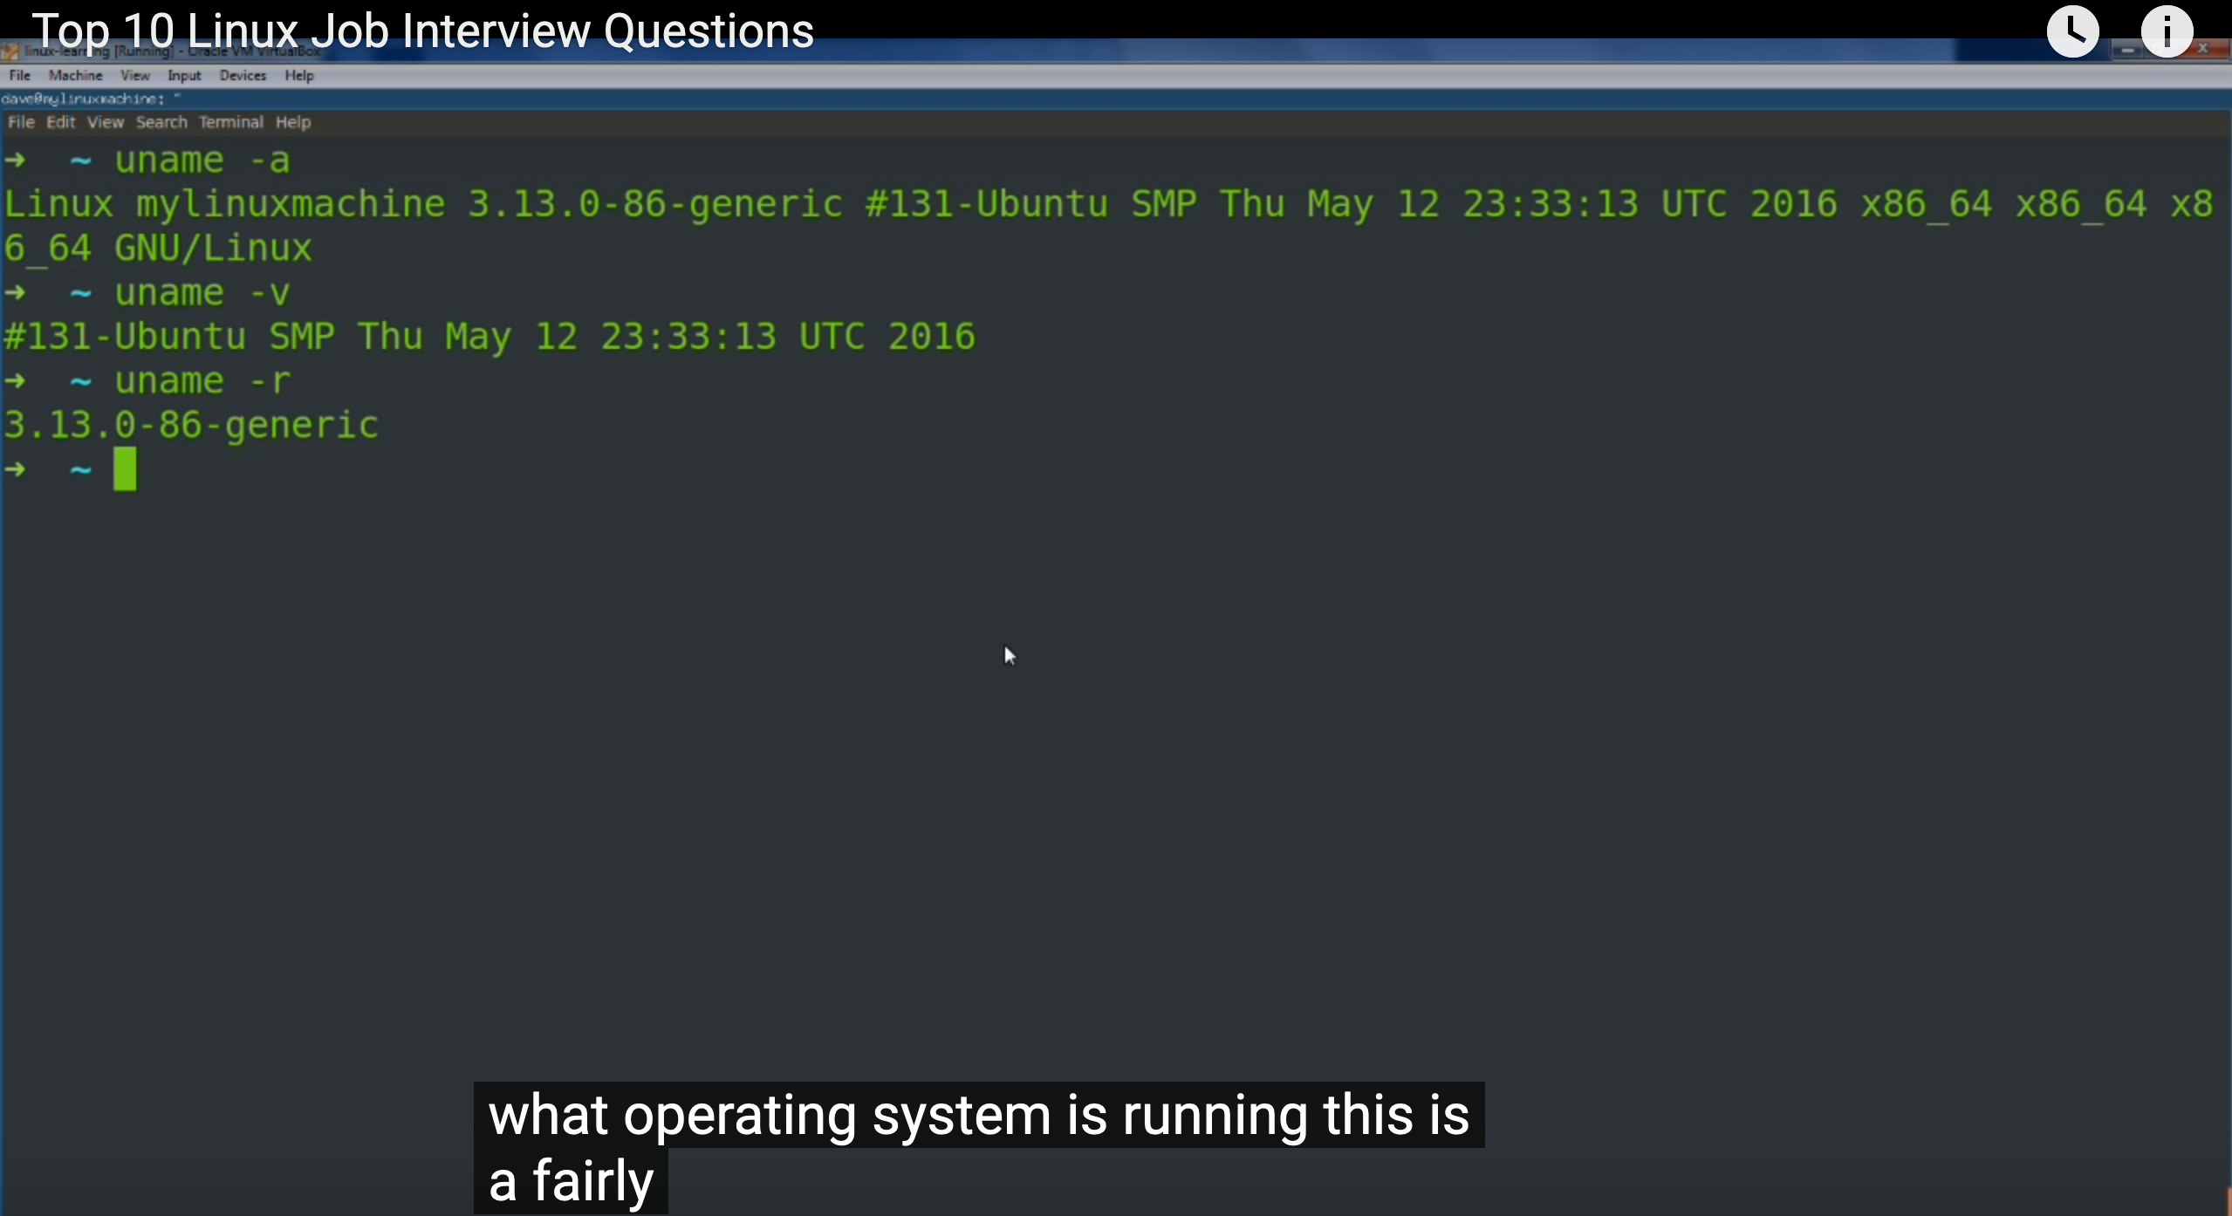
uname -a
查看kernel版本

Slide 2
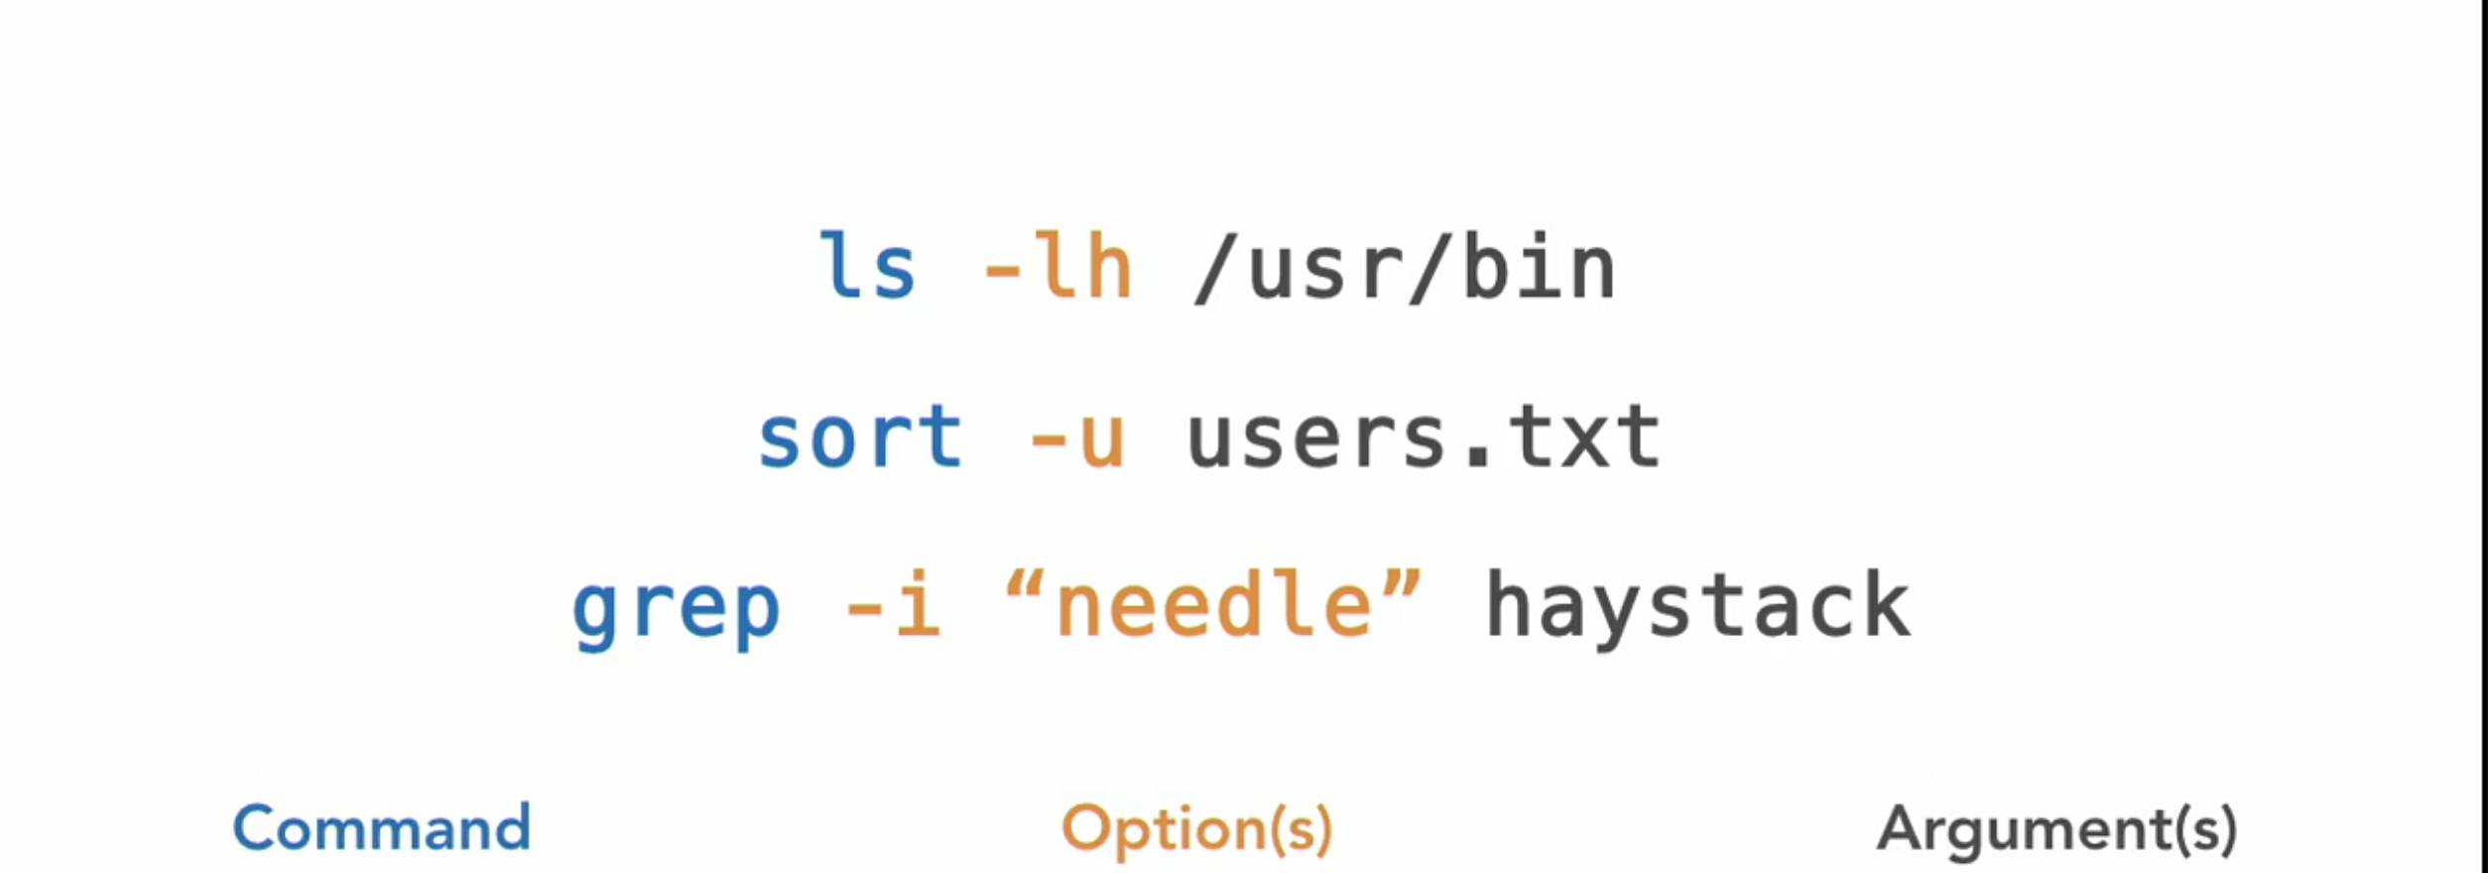
Notes:
用不同的颜色

Slide 3
GNU是什么

Slide 4
linux关机命令

Slide 5
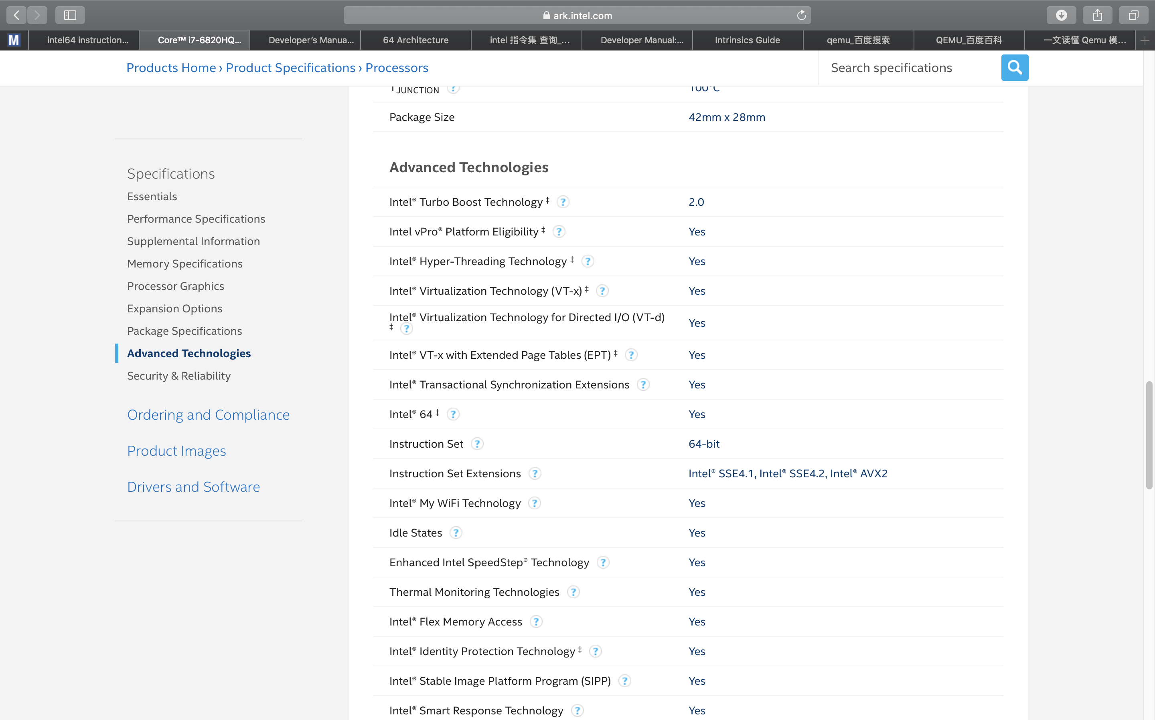
Notes:
https://ark.intel.com/content/www/us/en/ark/products/88970/intel-core-i7-6820hq-processor-8m-cache-up-to-3-60-ghz.html

Slide 6
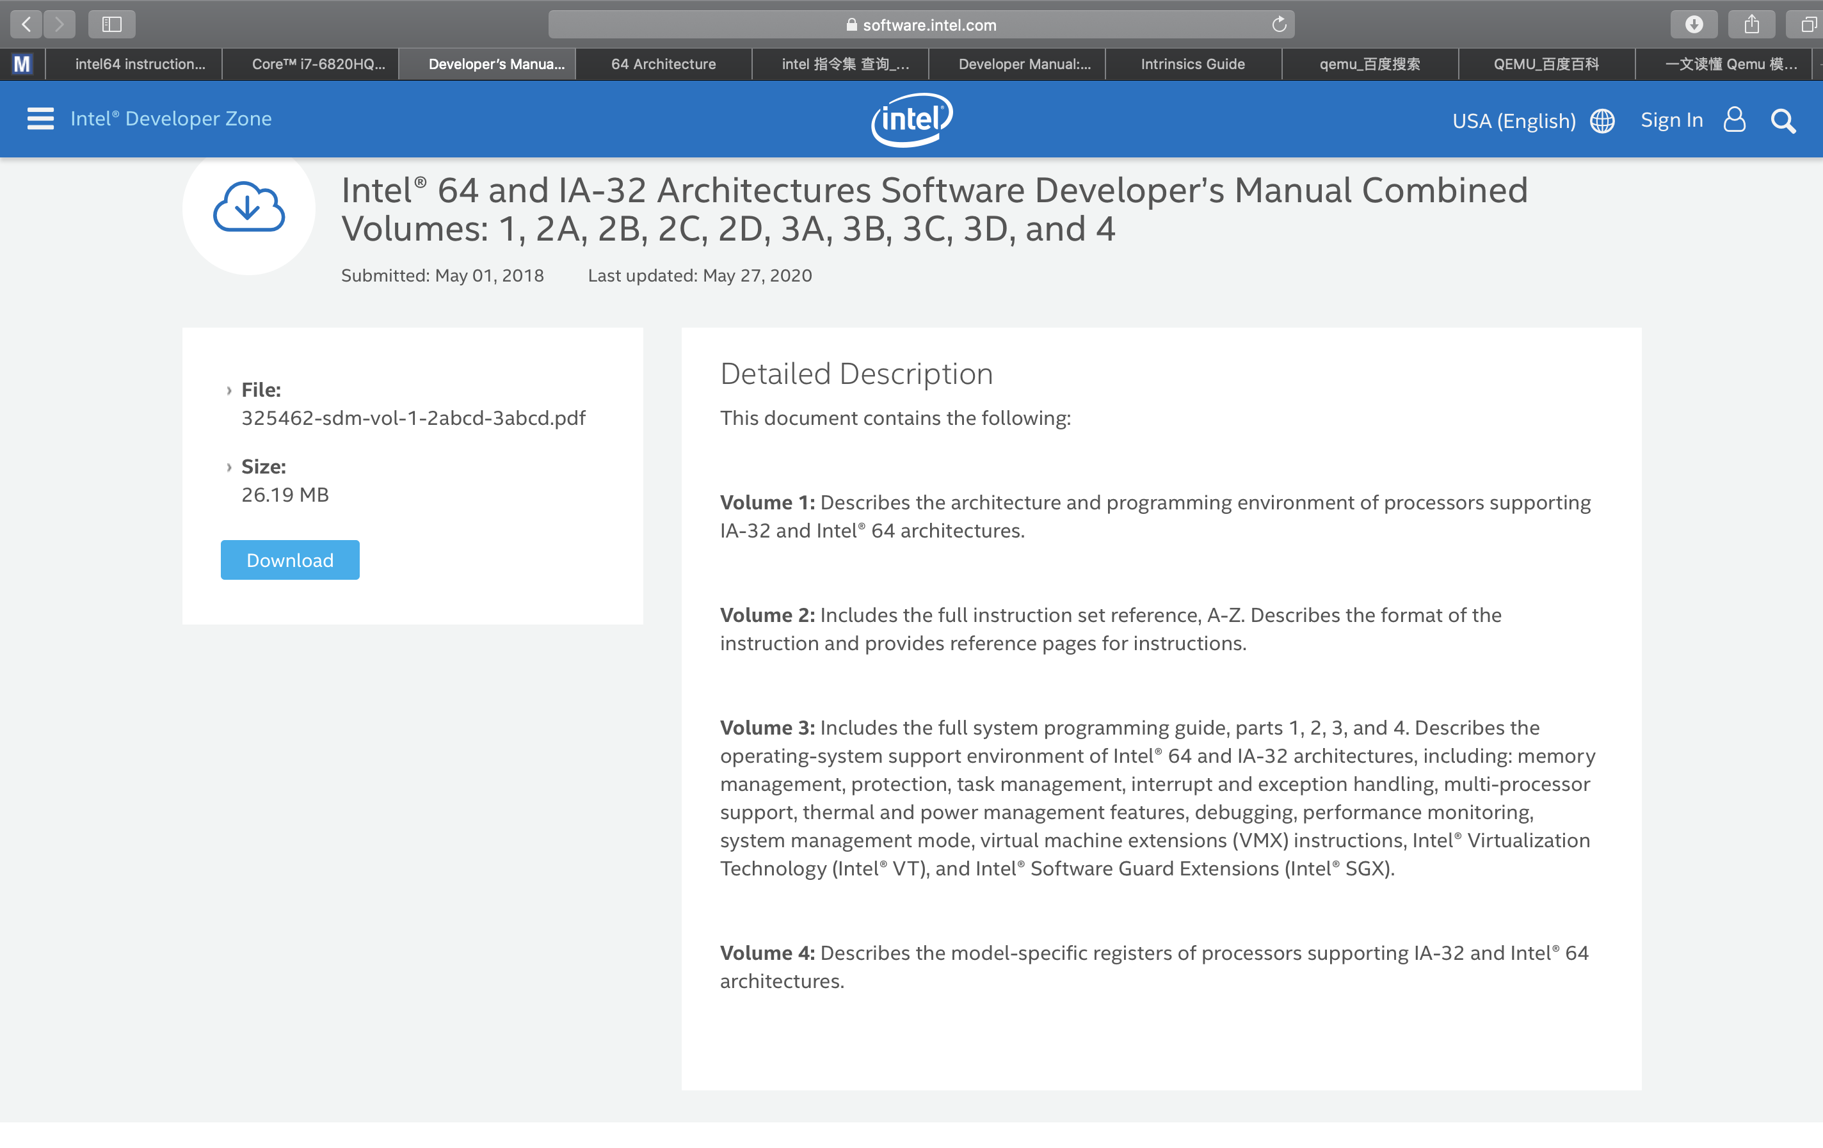
Notes:
https://software.intel.com/content/www/us/en/develop/download/intel-64-and-ia-32-architectures-sdm-combined-volumes-1-2a-2b-2c-2d-3a-3b-3c-3d-and-4.html

Slide 7
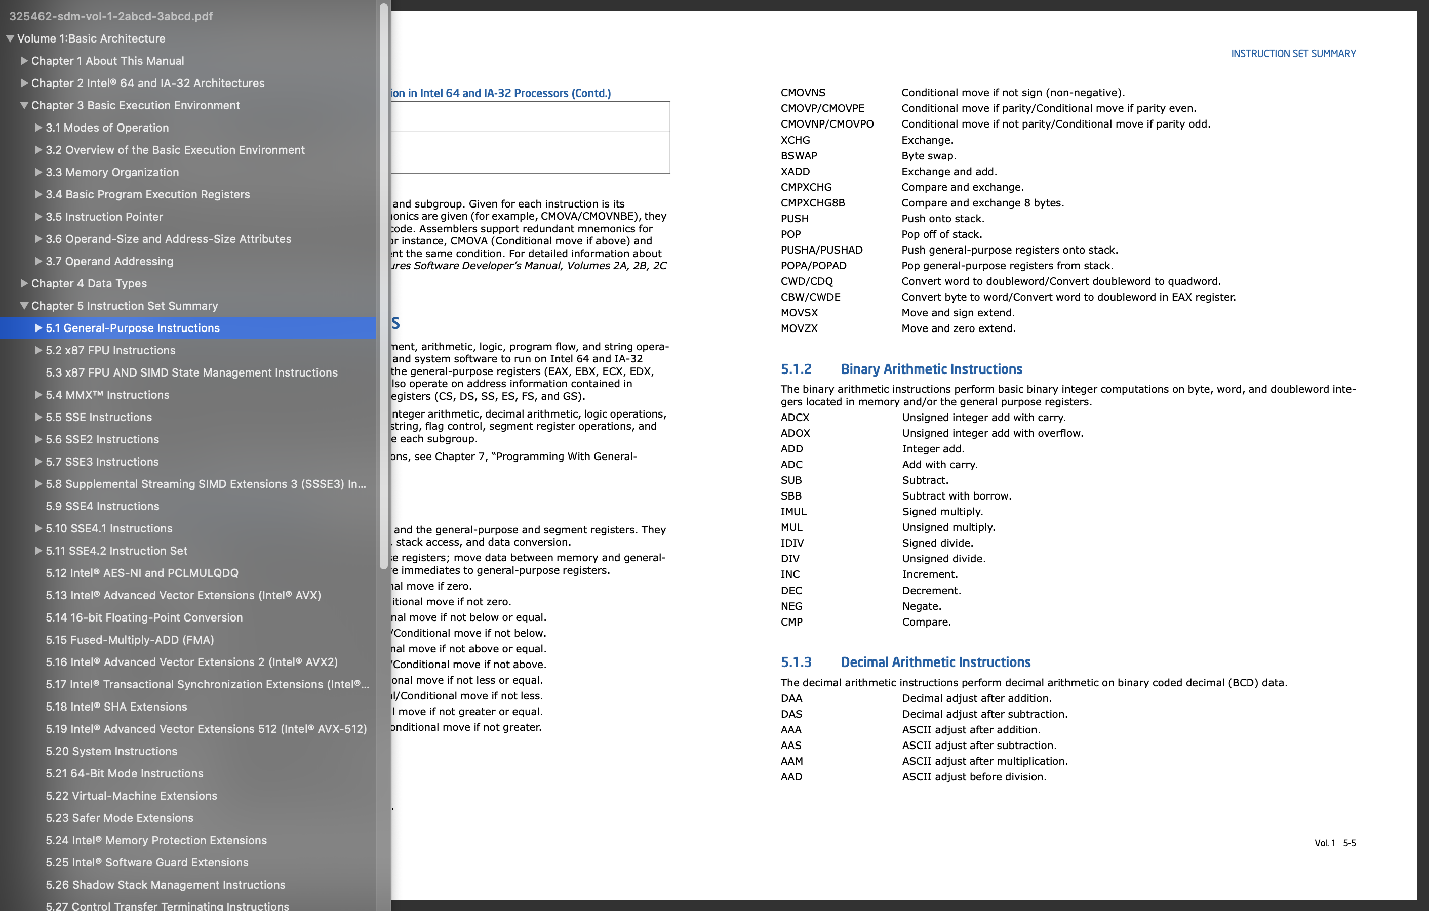
Notes:
intel 64指令的样子..

Slide 8
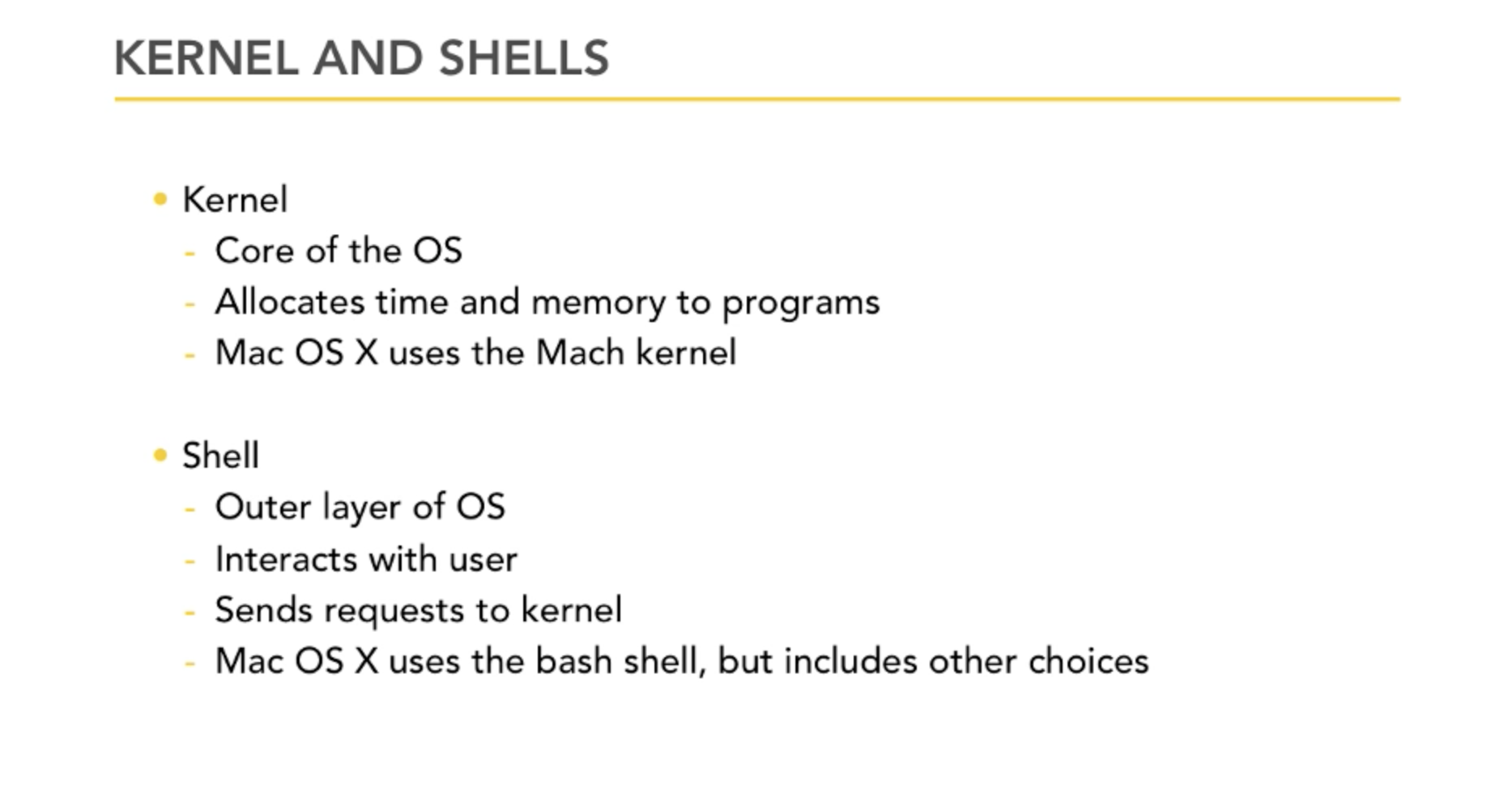

Slide 9
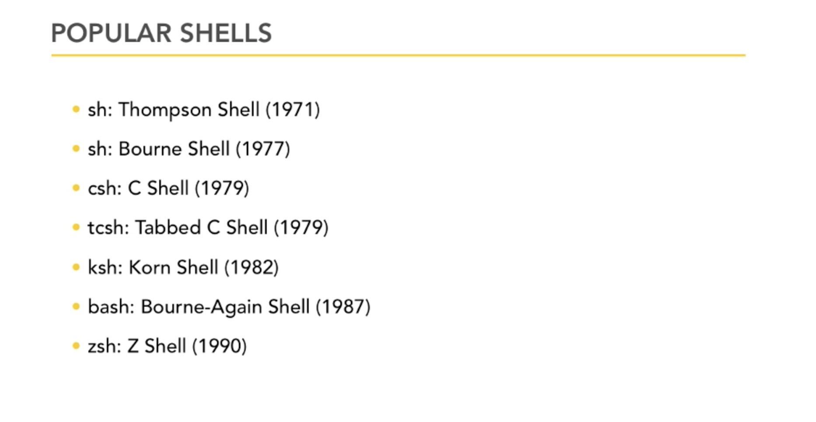

Slide 10
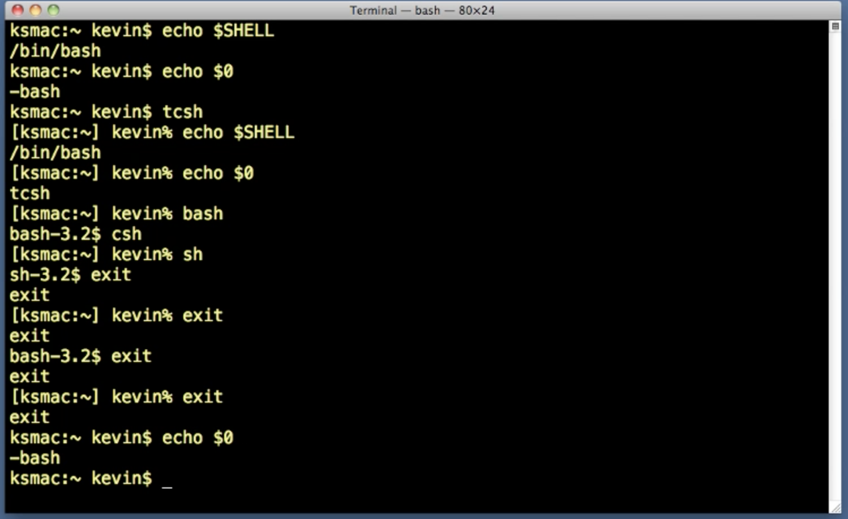

Slide 11
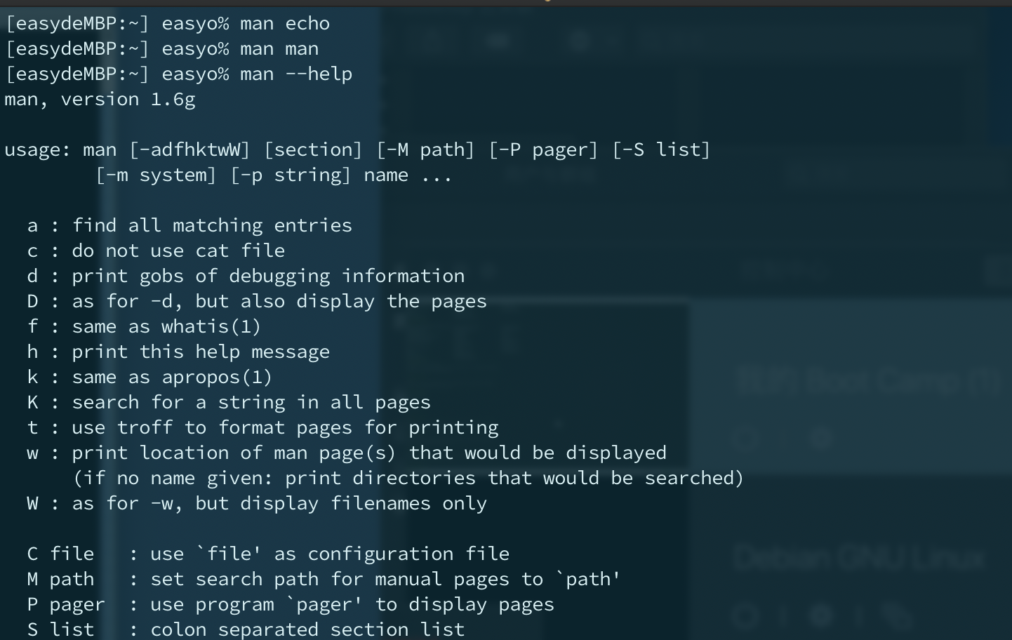
Notes:
man –help 发现了什么
-k= apropos
1、baiwhatis ls
简单告诉你这个命令干啥的（duwhat is）
2、apropos 搜索给定关键词的命令
和whatis数据库一zhi样，dao例如apropos ls 会得到所有含ls字符的命令what is
3、man man
man是手册manual

Slide 12
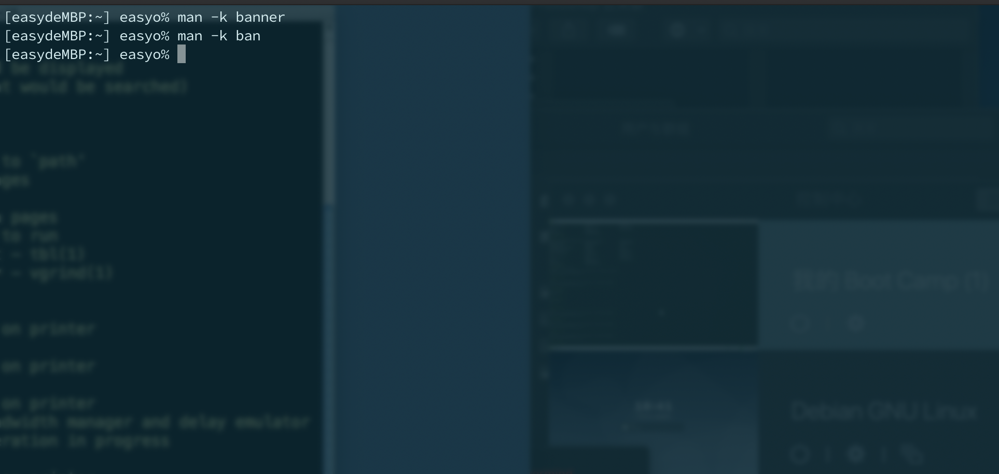
Notes:
在手册中查询man -k = apropos 在文档全文查
在文档中查标题man –f = whatis

Slide 13
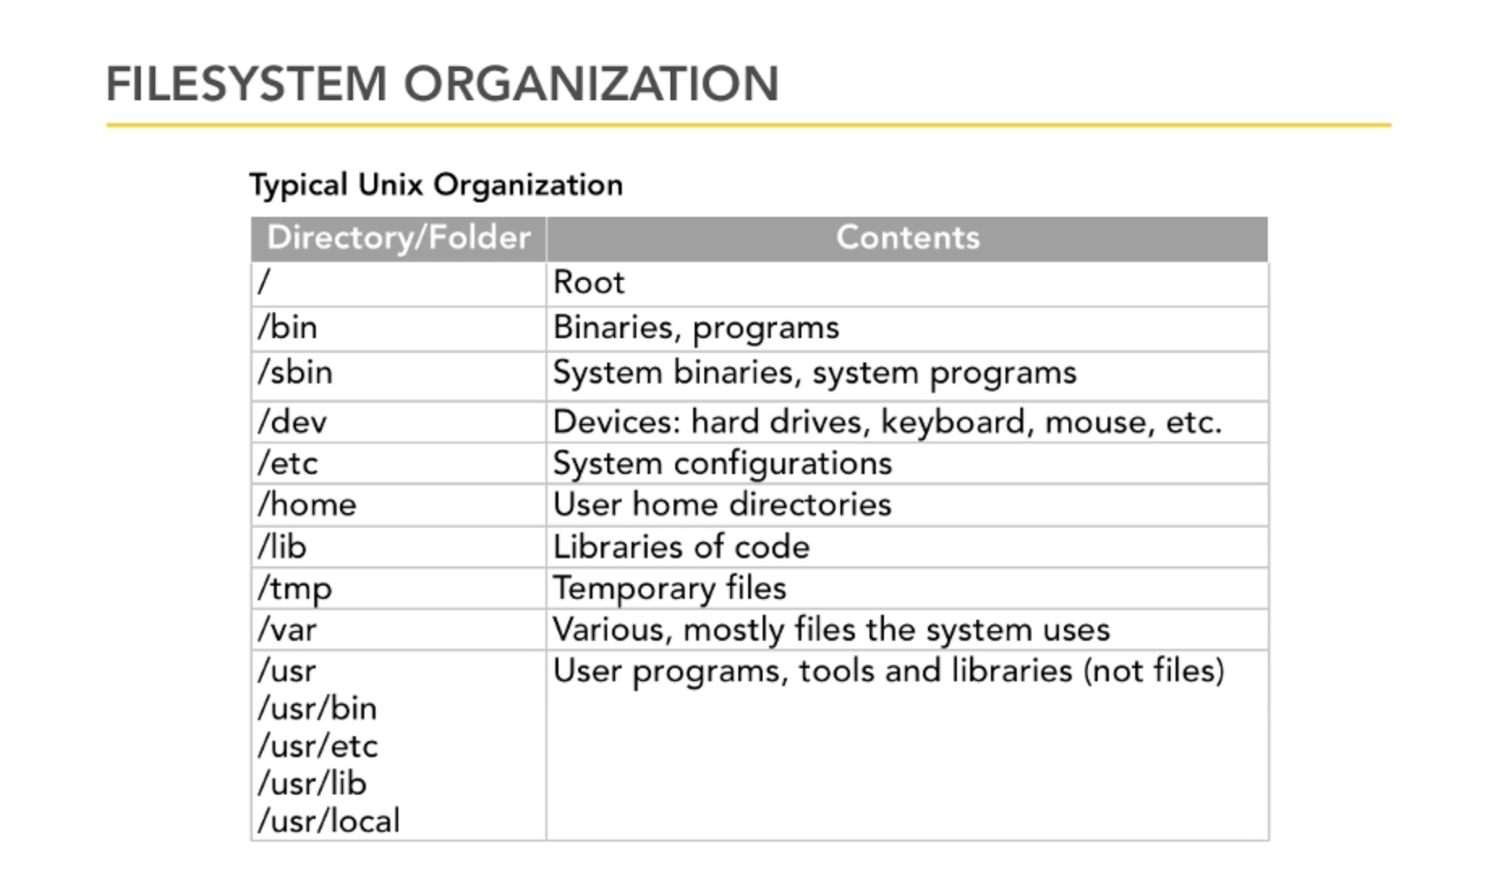

Slide 14
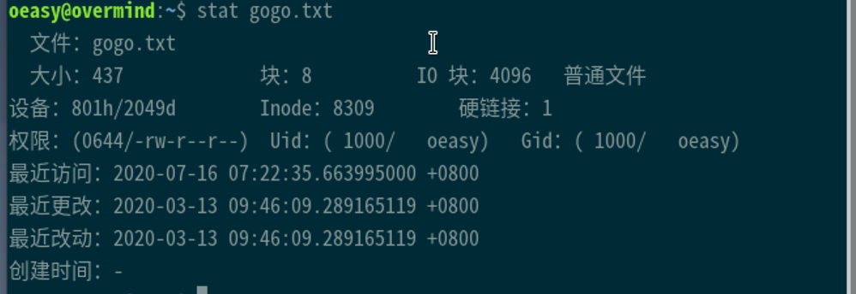

Slide 15
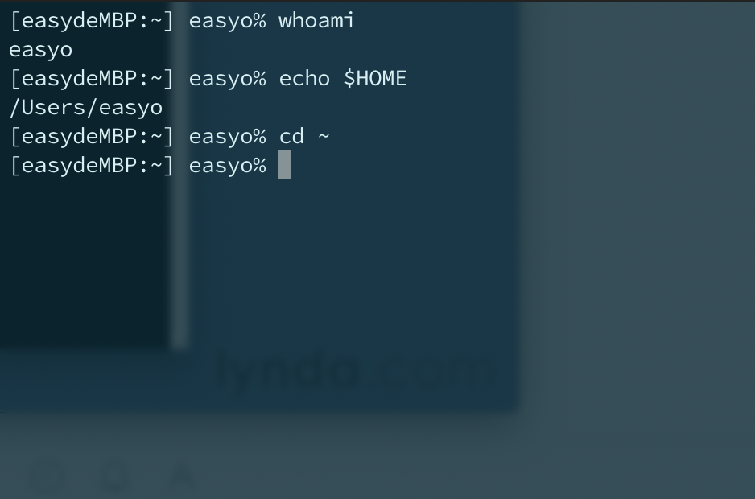
Notes:
可以通过ls –al 看到文件对应的owner所有者 还有owner所在的组
我来查询一下。所有和user相关的命令
man –k user
whoami
echo $HOME
home directory
cd ~/desktop

Slide 16
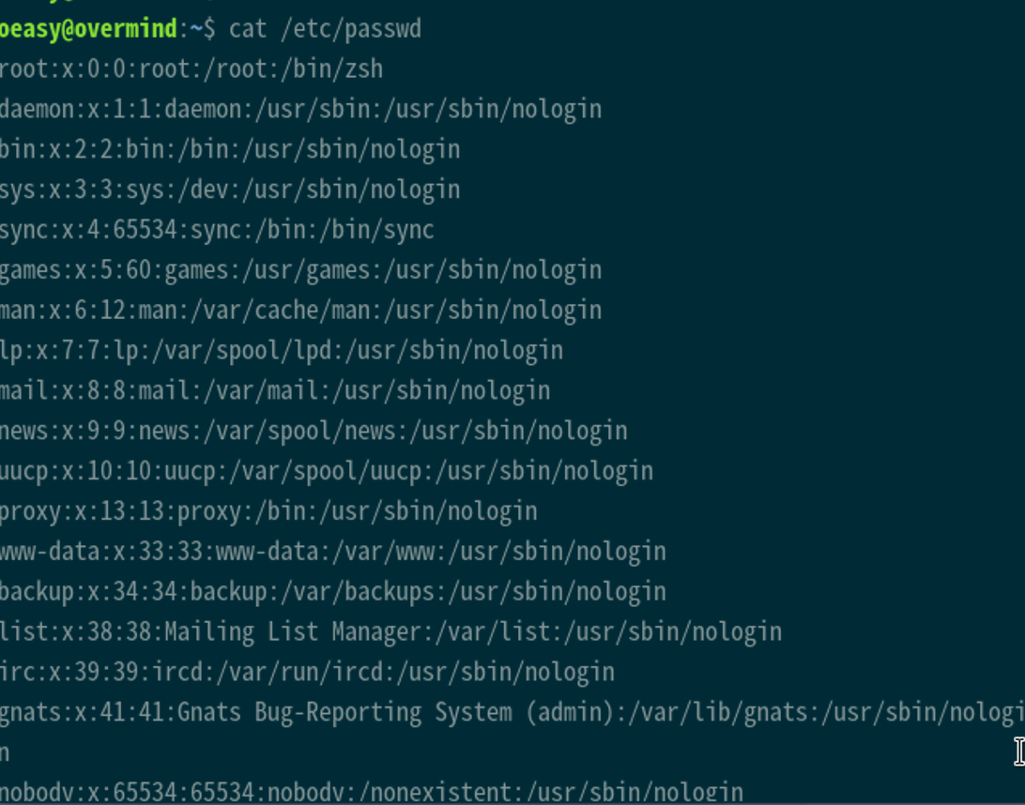
Notes:
我想看到我所有的用户名 怎么办呢?
命令里面没有找到
但是我搜索找到了
cat /etc/passwd

Slide 17
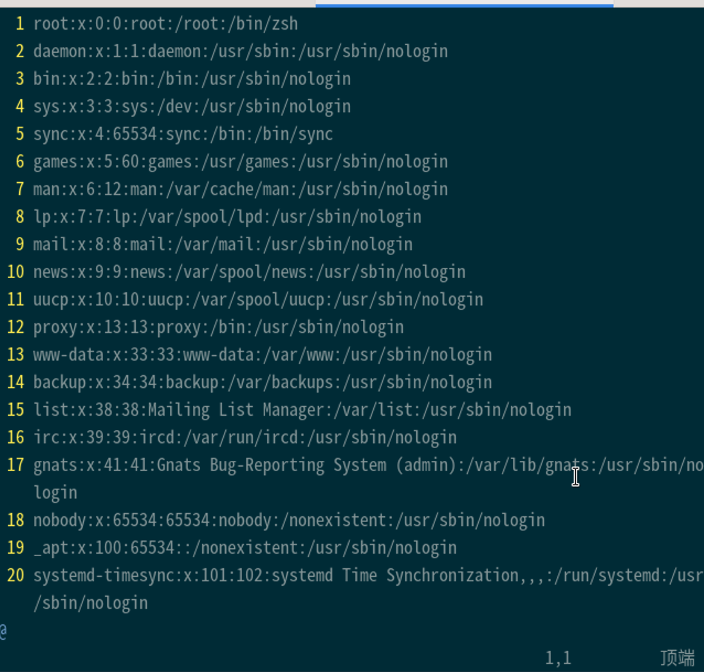
Notes:
这个东西是什么呢?
这个东西是一个文本,通过vi可以观察他:
sort 排序

Slide 18
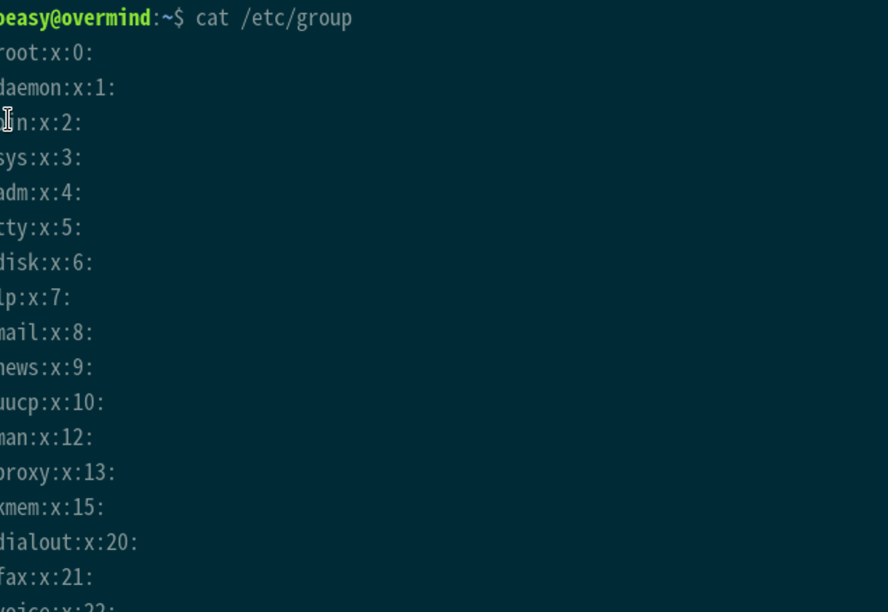
Notes:
与此同时 也可以看到组的情况

Slide 19
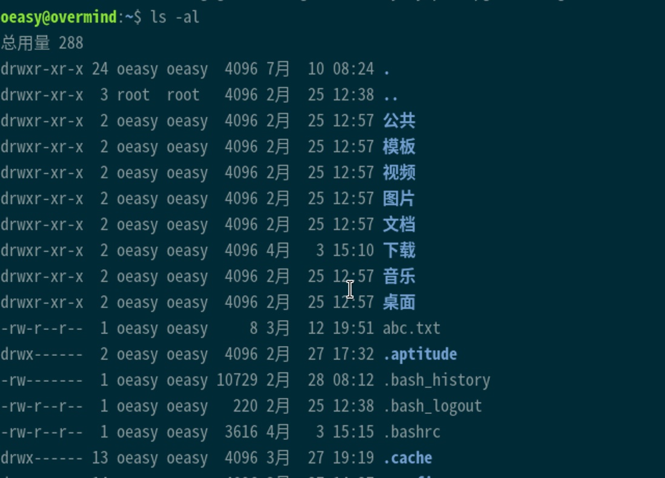
Notes:
那么我是否能够增加一个用户呢?
我来查询一下。所有和user相关的命令
man –k user
看到useradd 和adduser
一般都用useradd
但是不能直接用
需要sudo
superuser do
为什么不能直接添加 而要用超级用户权限呢?因为安全问题
如果一般用户不知道超级用户密码就做不了这些事情
whoami和 who am i的区别
su – lilei 用李磊登陆

Slide 20
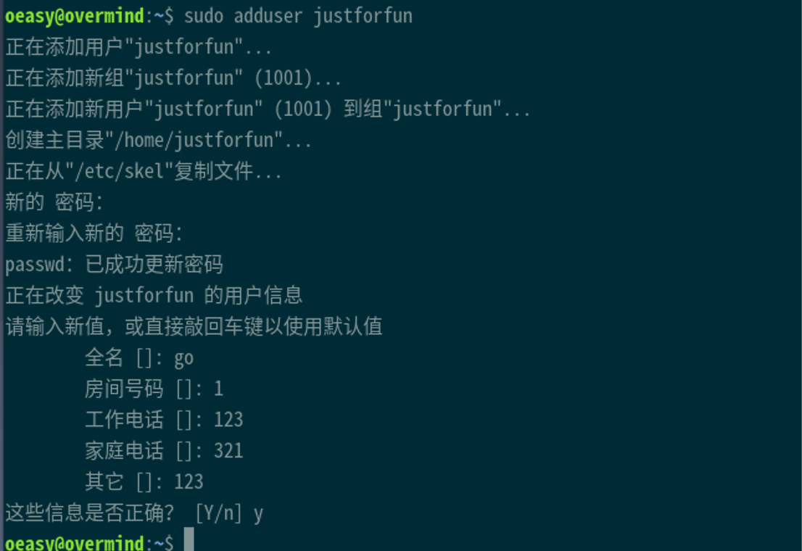
Notes:
然后添加了一个user
useradd -d /home/lilei lilei
设置用户文件夹要用完整路径

Slide 21
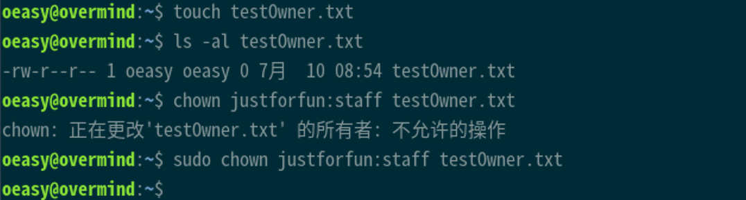
Notes:
创建一个文件 并且修改文件的所有者
只使用用户名也可以
sudo chown justforfun testOwner.txt
用户名是阴阳
春夏属于阳
秋冬属于阴

Slide 22
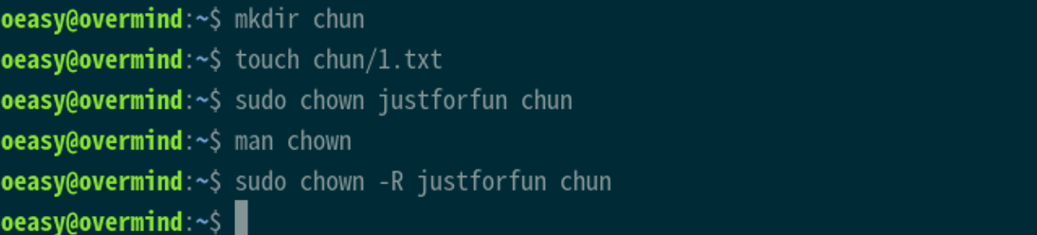
Notes:
改变文件夹的所有者
可以直接修改
但是里面的文件的所有者并没有一起修改
如何才能一起修改
man chown
观察到-R特性

Slide 23
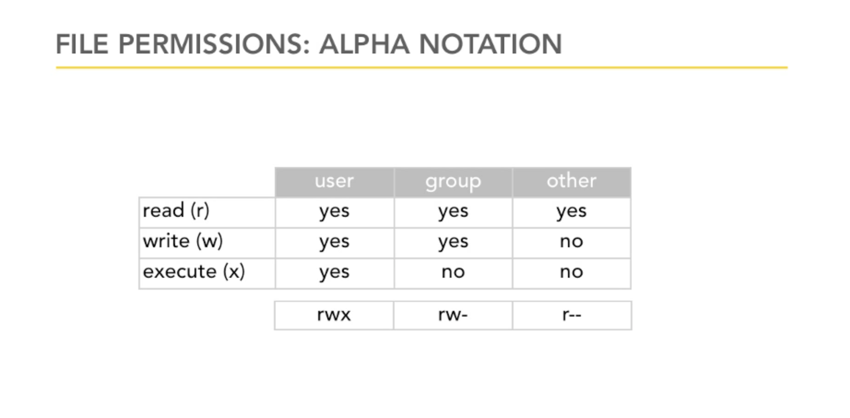

Slide 24
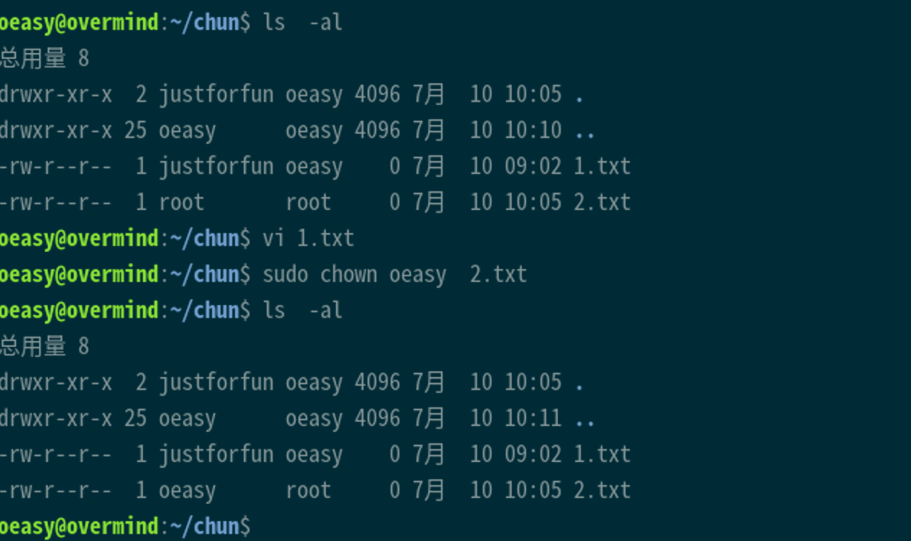
Notes:
观察读写可访问性
原来不可以写
现在 通过修改owner就可以写了

Slide 25
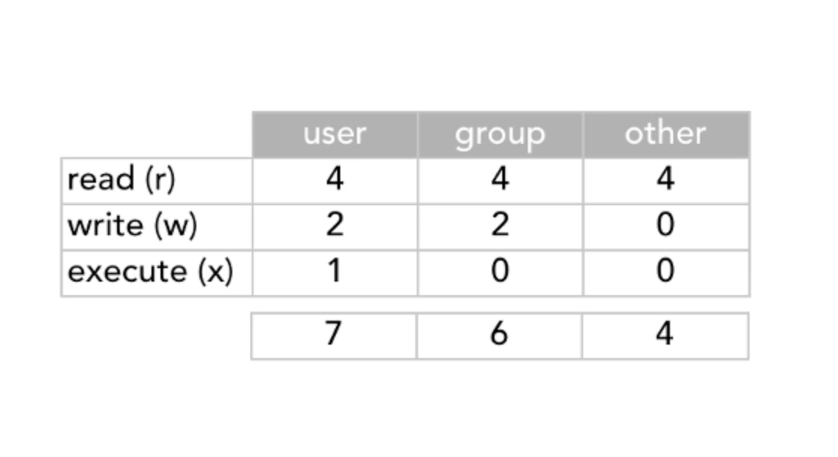

Slide 26
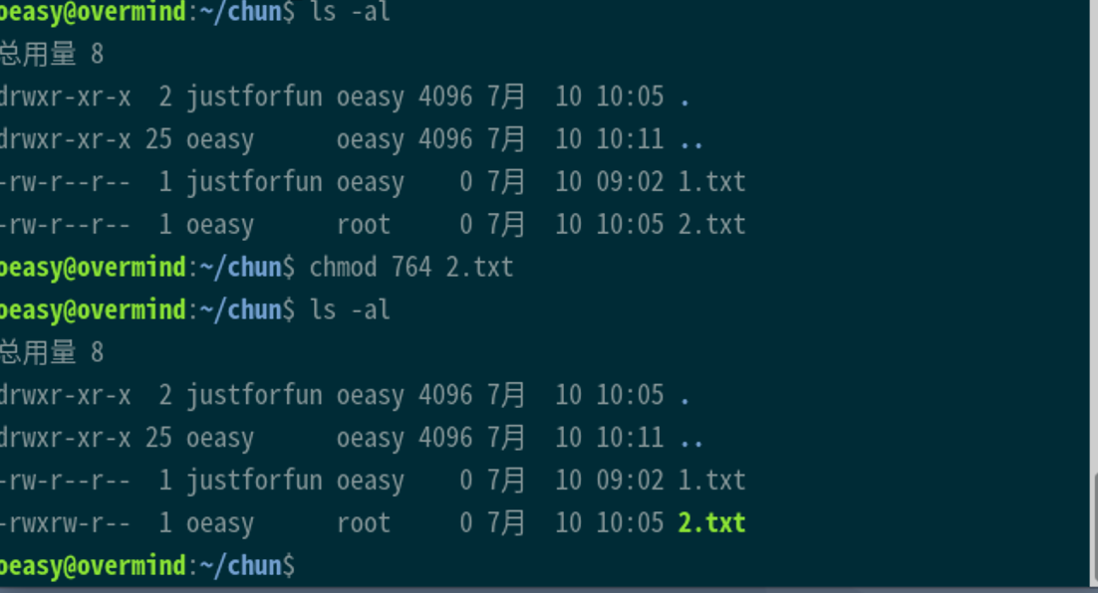

Slide 27
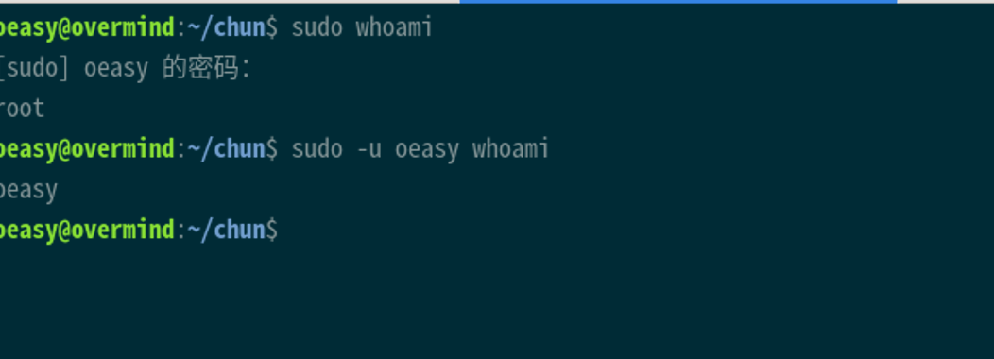
Notes:
sudo 就是使用root的权限做事情
当然也可以用某个具体的用户角色来做事情

Slide 28
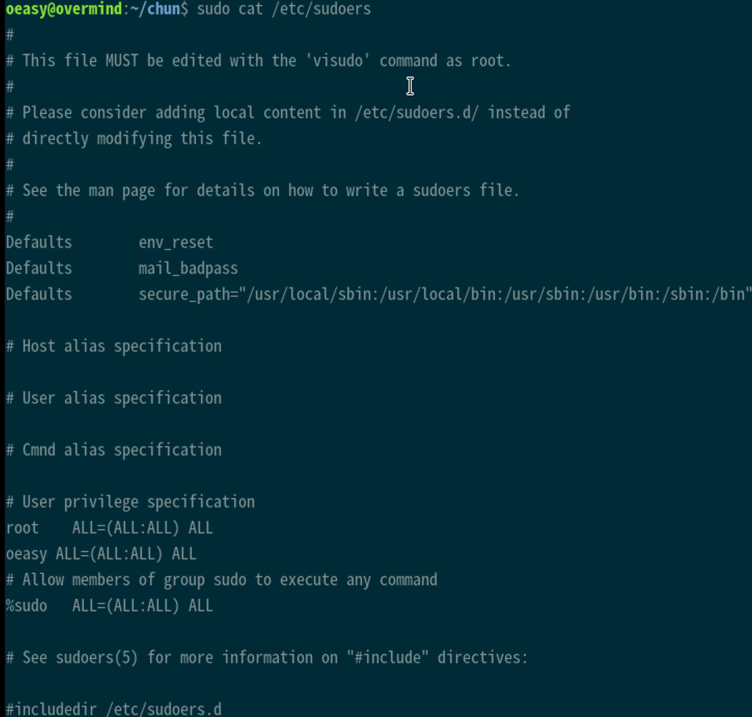
Notes:
都有哪些用户是超级管理员呢?
sudo cat /etc/sudoers

Slide 29
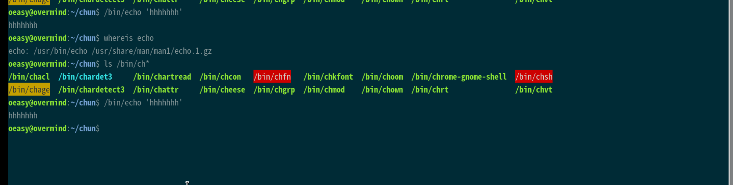
Notes:
这些命令都是在哪里存着呢?
whereis echo
这里面有两个
我们执行的是哪个呢?
which echo
我们来找找
带着路径来执行
所以which是那个比较明确的命令
他明确给出路径

Slide 30
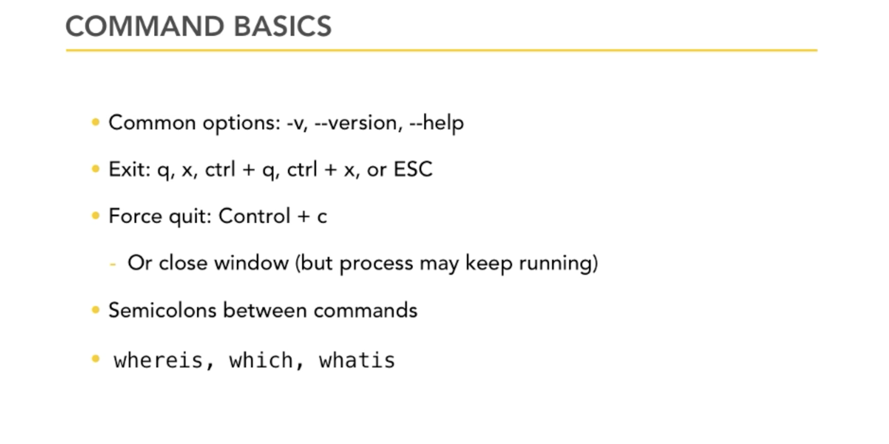

Slide 31
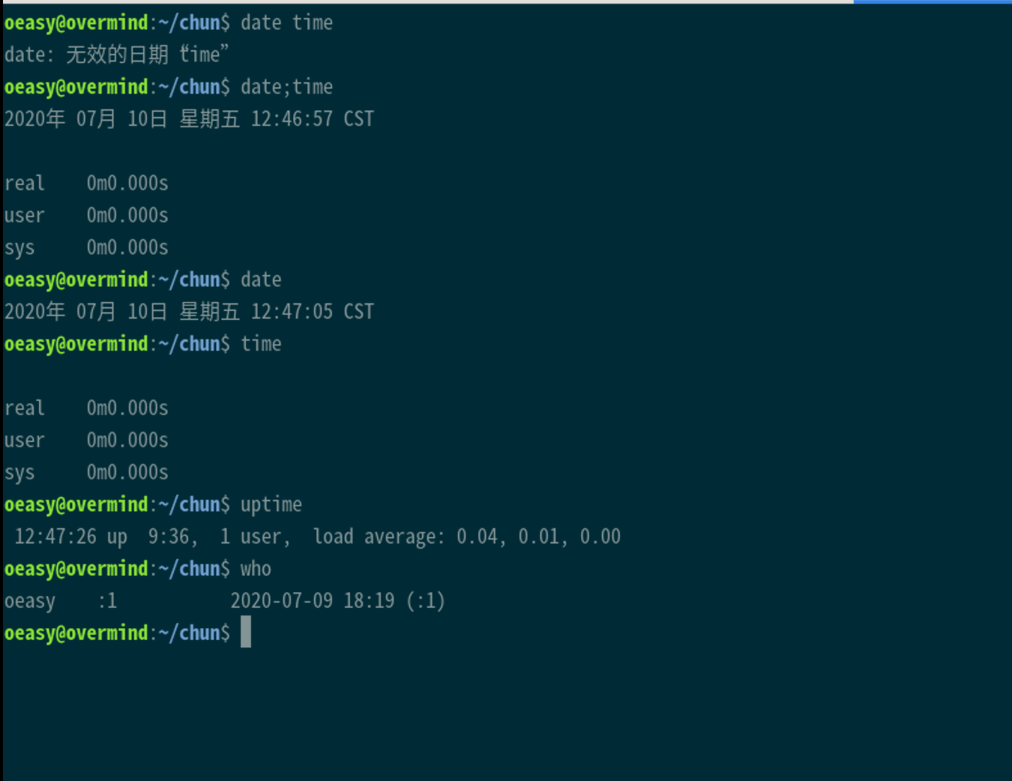
Notes:
关于日期时间的查询
man who = users =
date time
显示时间
unix的起始

Slide 32
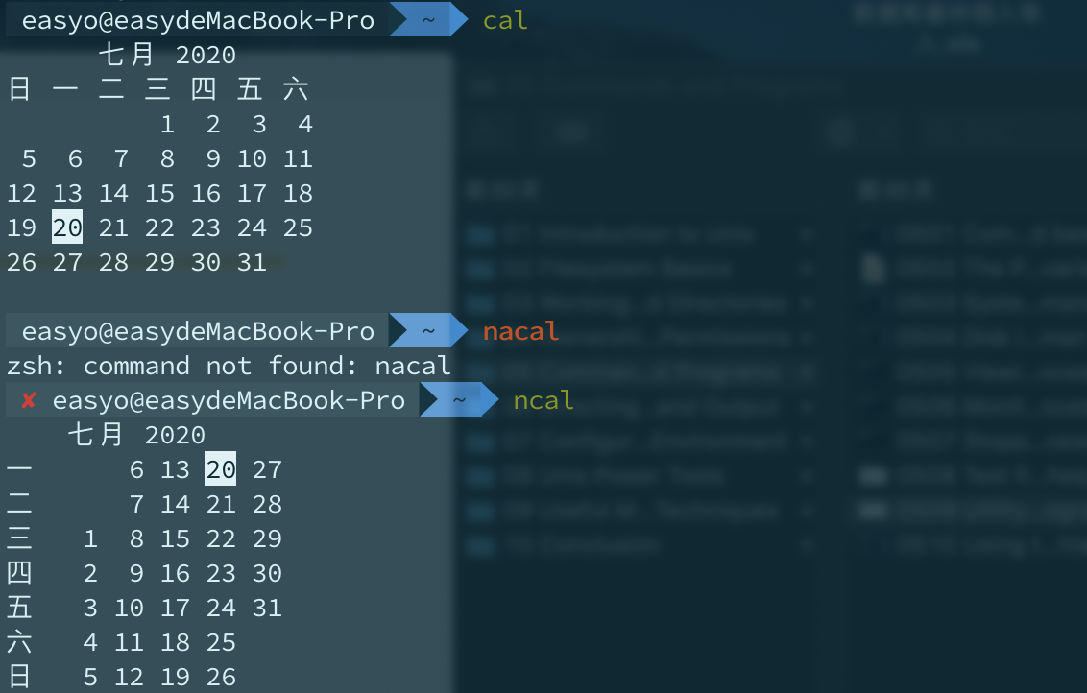
Notes:
显示日历 cal
ncal
cal 10 1980
cal –y 2020

Slide 33
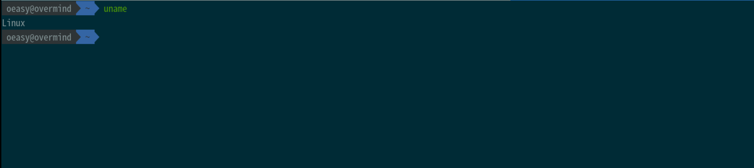
Notes:
显示当前系统

Slide 34
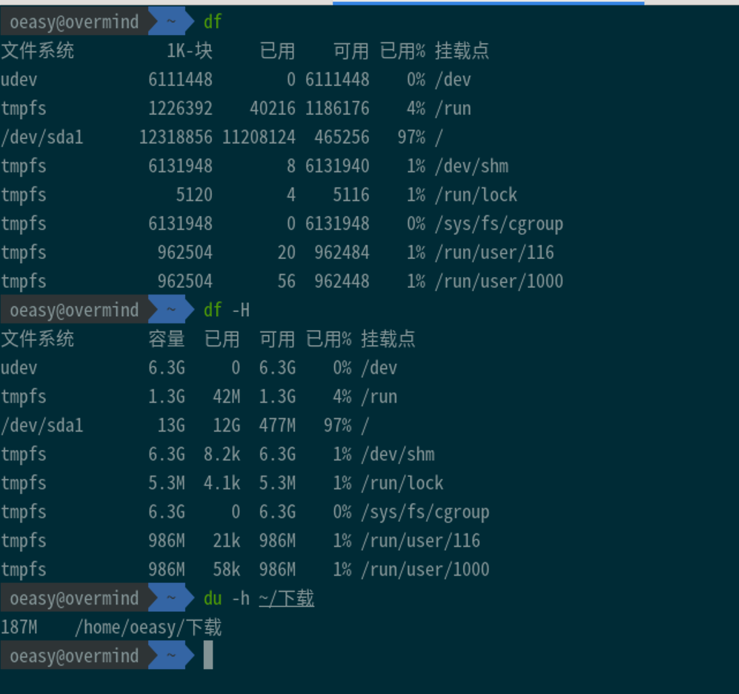
Notes:
df 查看文件系统
-H按照 for human
du 查看某个目录文件使用情况

Slide 35
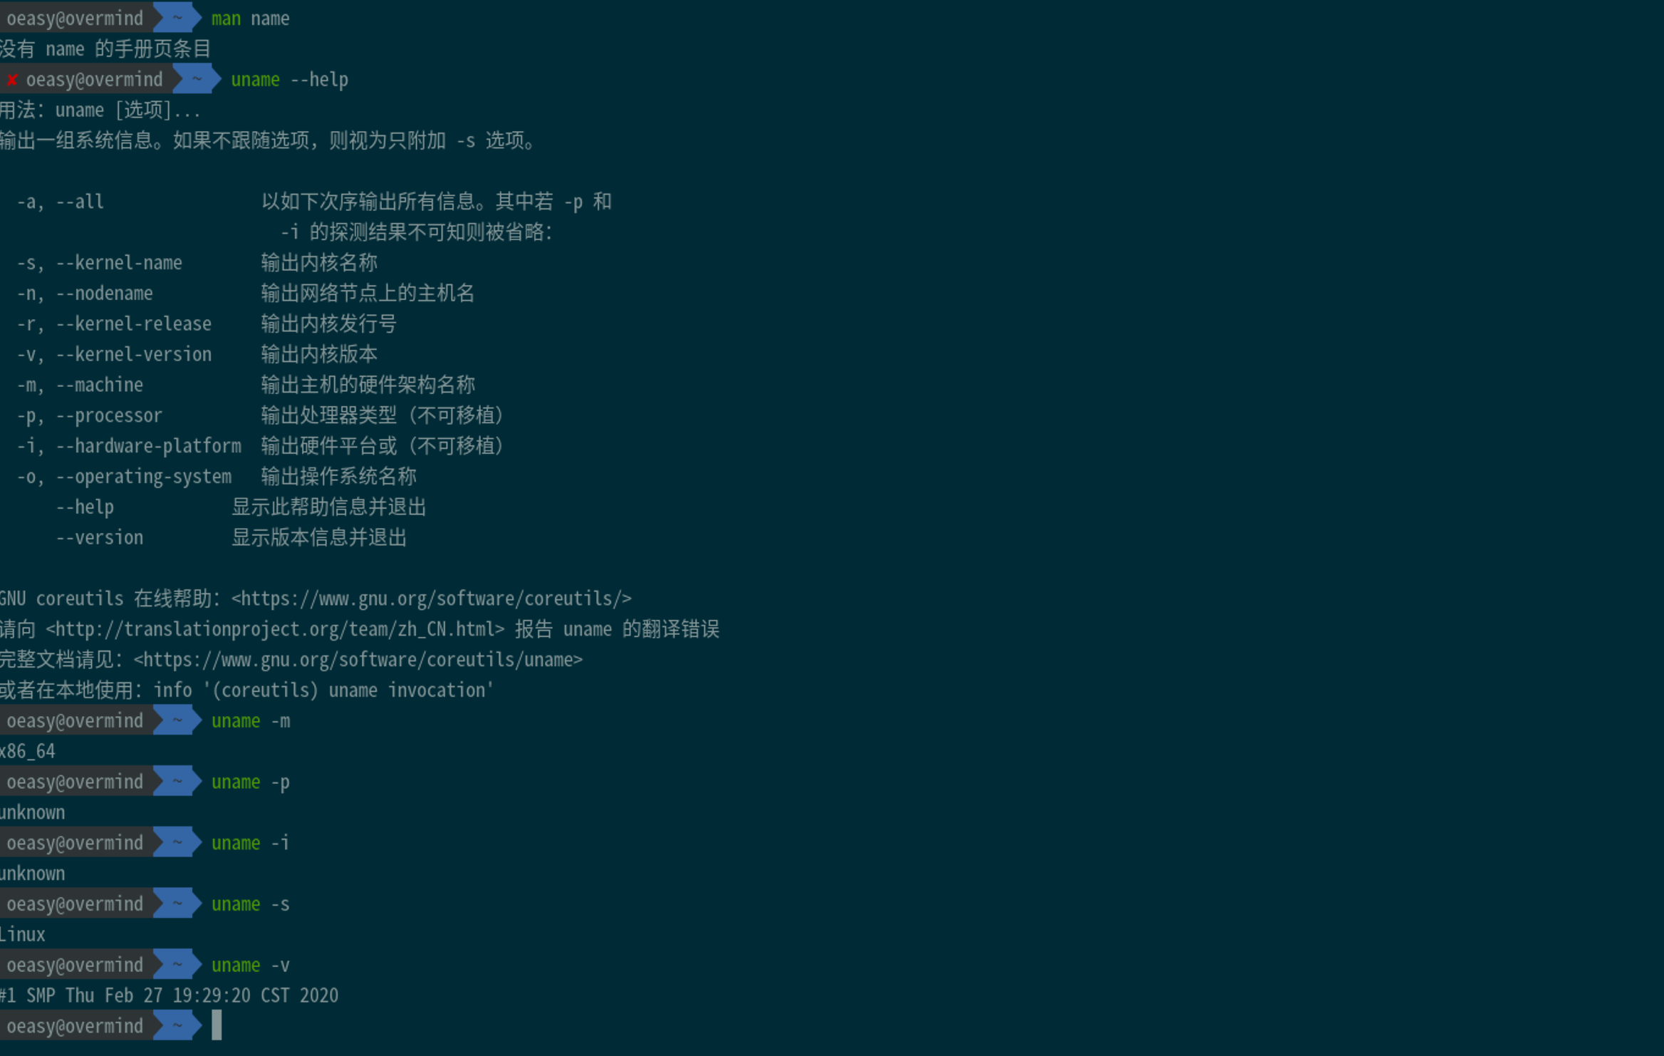
Notes:
显示各种细节
unmae –nrsvp
全部显示出来

Slide 36
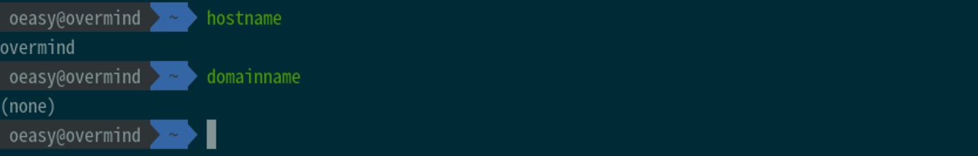
Notes:
hostname

Slide 37
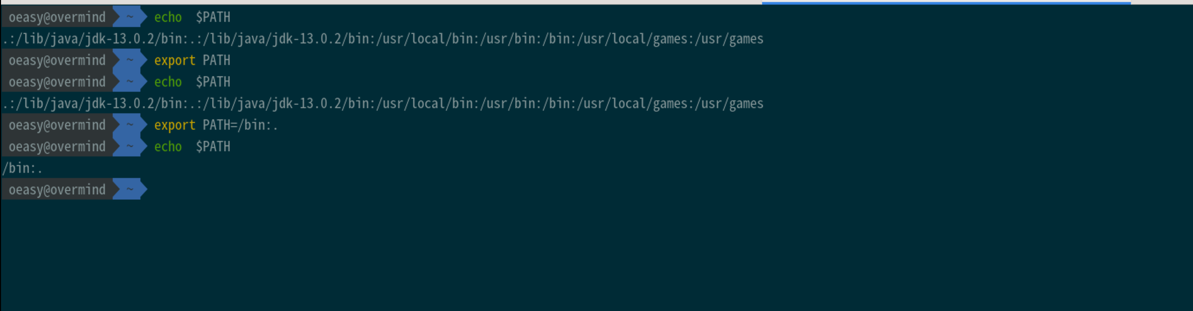
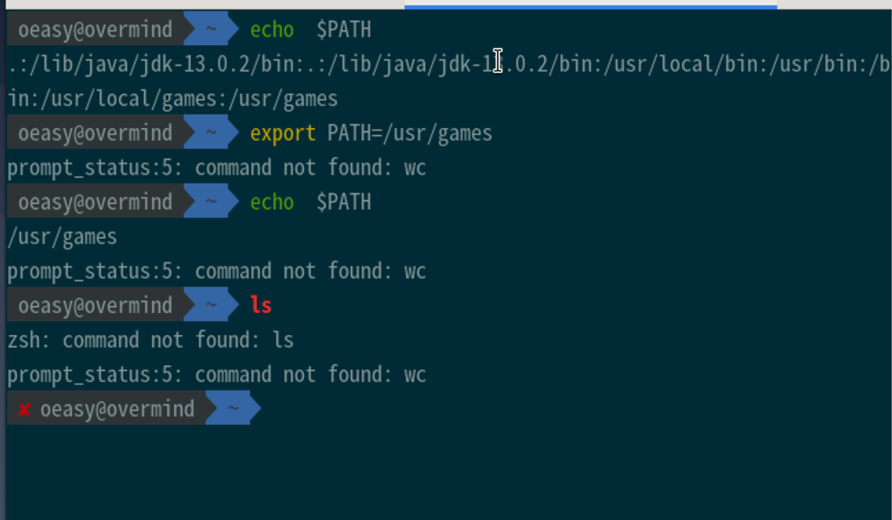
Notes:
显示当前路径 和设置当前路径
如果修改了路径 就连ls都运行不起来了
还想运行怎么办 改回来
那么问题提来了 系统怎么知道echo在那个位置呢?
为什么他就知道/bin/echo可以运行 然后就真的运行起来了

Slide 38
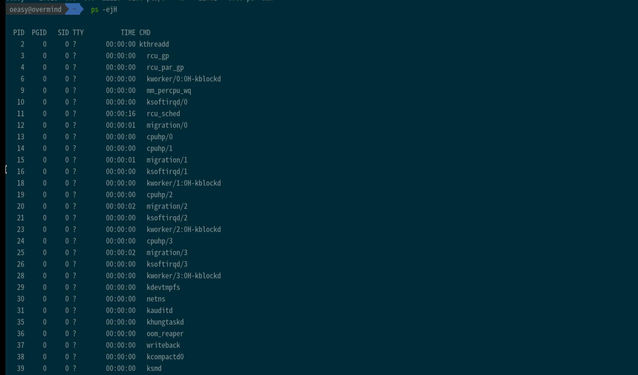
Notes:
ps =process status 进程 状态
ps –a
ps a
看看区别
ps aux 列出 所有进程
ps –ejH 树形结构列出进程

Slide 39
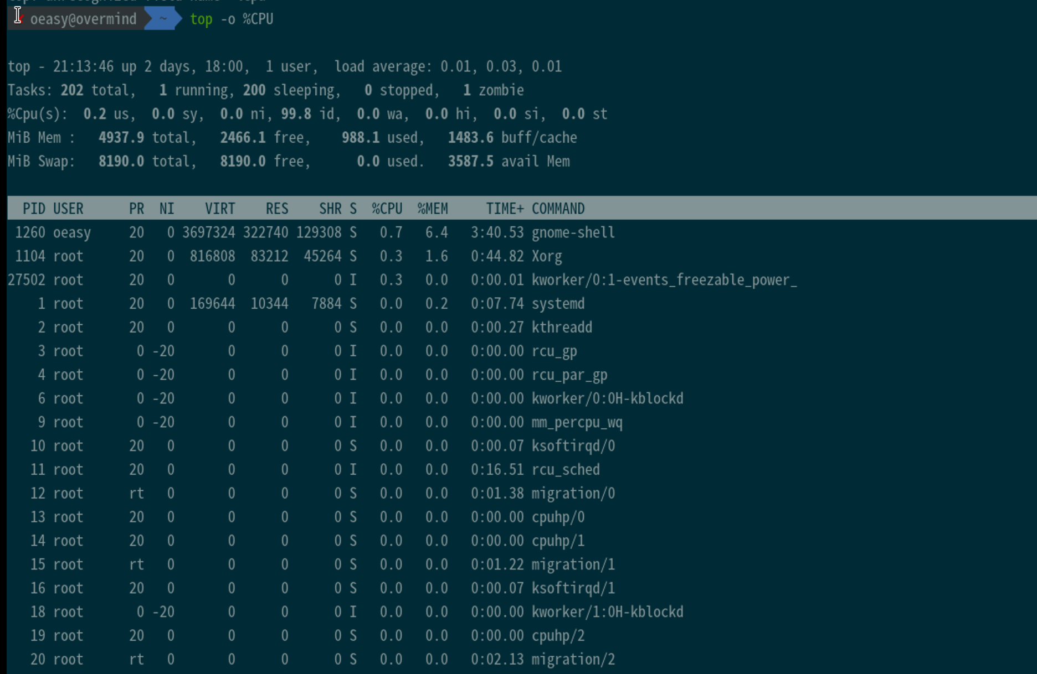
Notes:
top -o %CPU
top -o %CPU –n 10
-u可以根据 user筛选

Slide 40
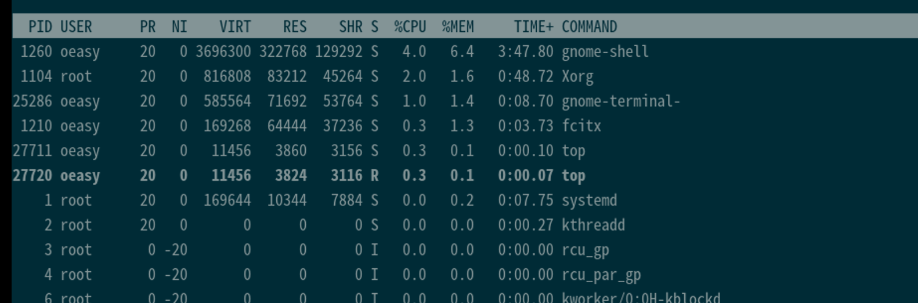
Notes:
停止进程 ctrl+c
开两个terminal分别运行 这时候运行两个进程
注意这两个进程可以分出先后来
我们如果想要结束的话 就得再开一个终端
kill 27720 观察
然后再结束另一个 man kill

Slide 41
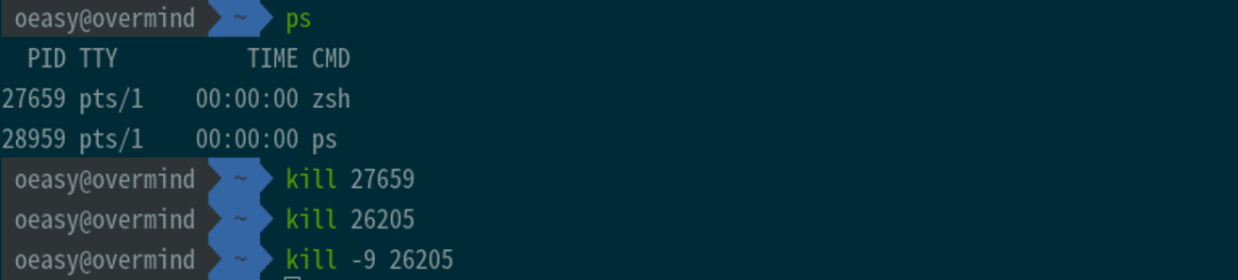
Notes:
甚至可以结束另一个窗口对应的进程
-9强制执行

Slide 42
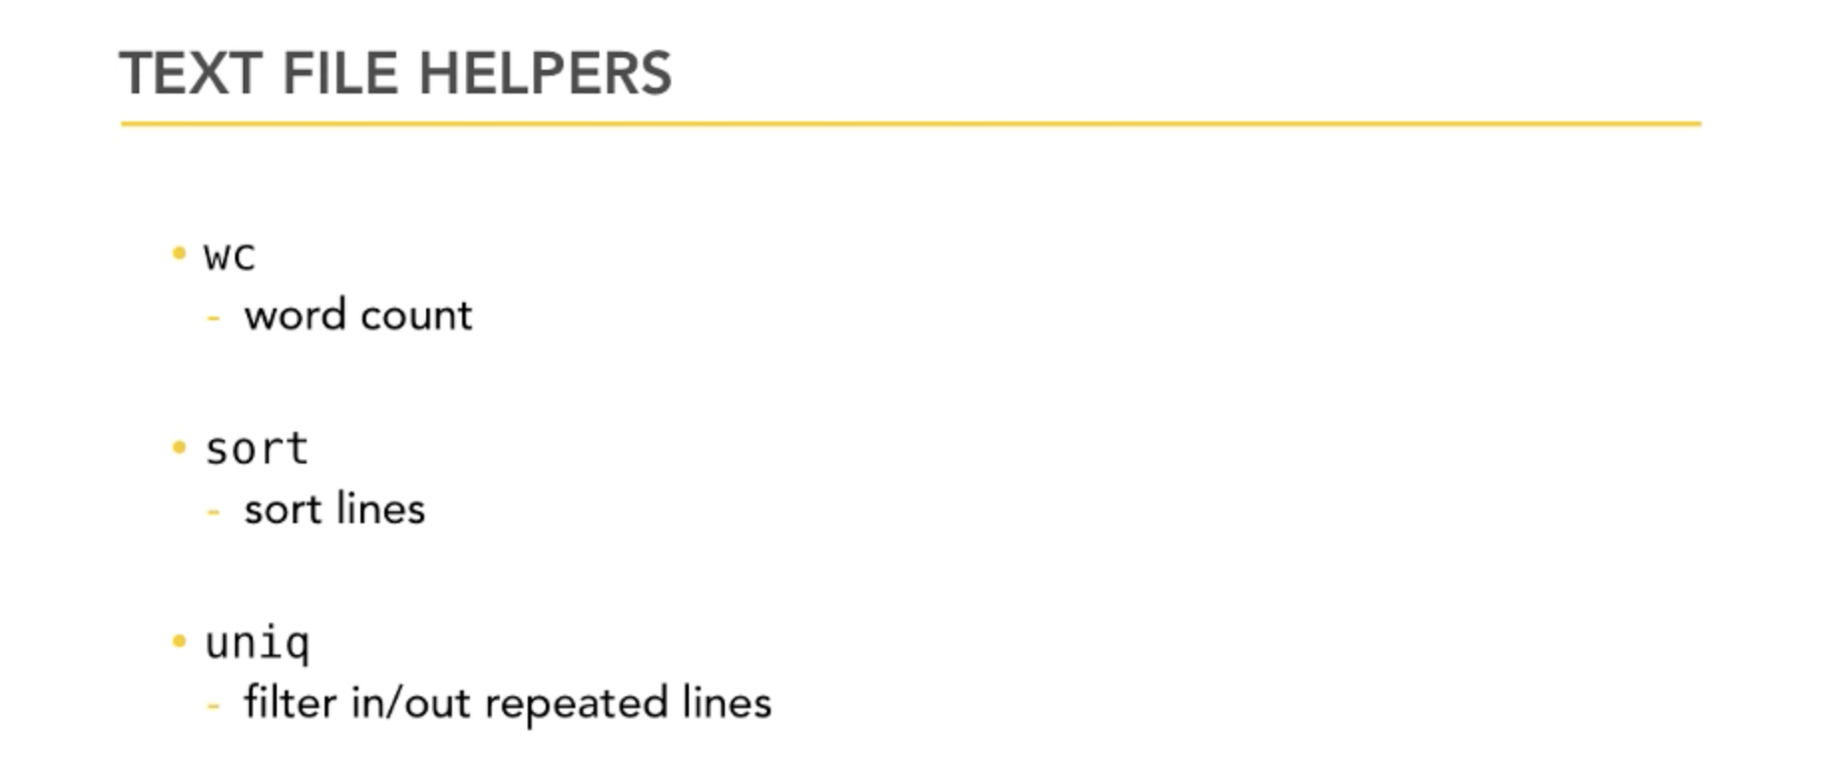

Slide 43
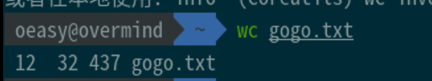
Notes:
word count
几行 几个单词 几个字母

Slide 44
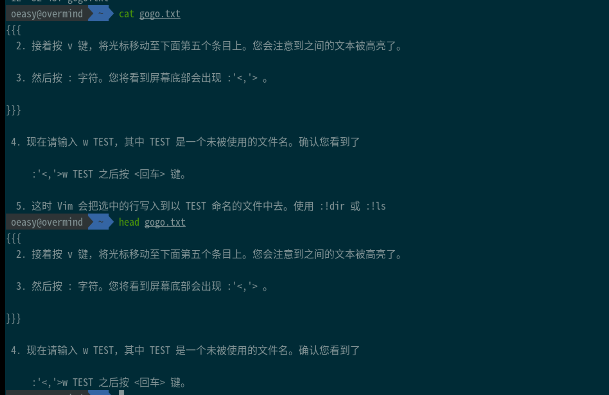
Notes:
cat 显示全部信息
head 显示头部文件信息

Slide 45
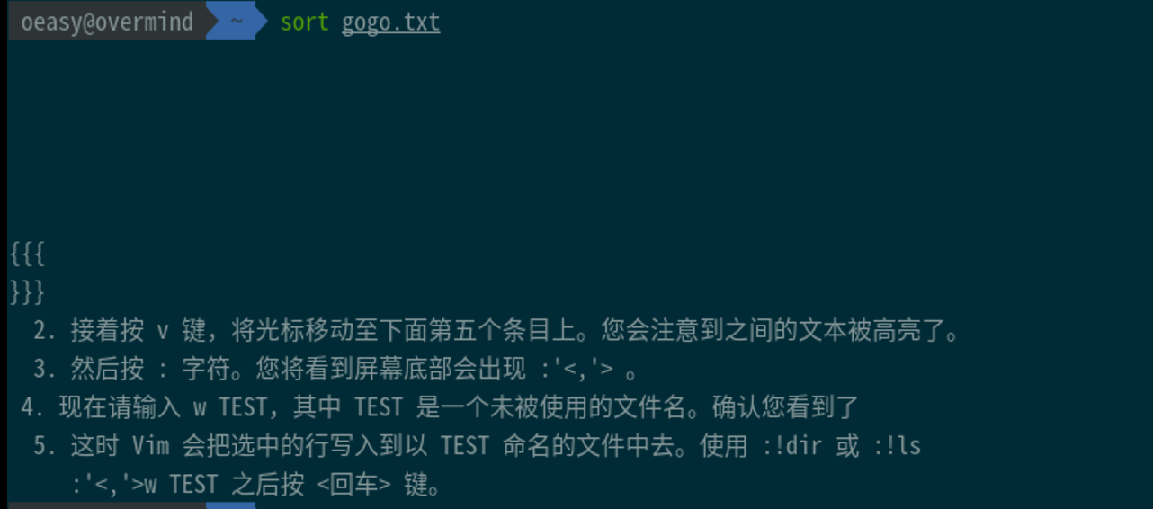
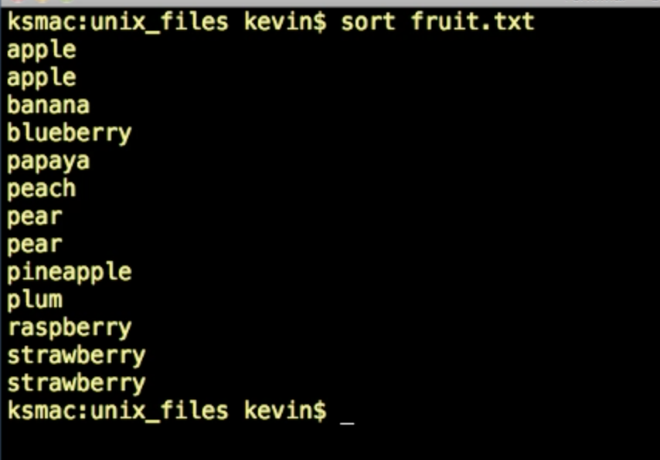
Notes:
改变原本的套路
sort 进行排序 数字 大写 小写字母
倒叙是-r
忽略大小写

Slide 46
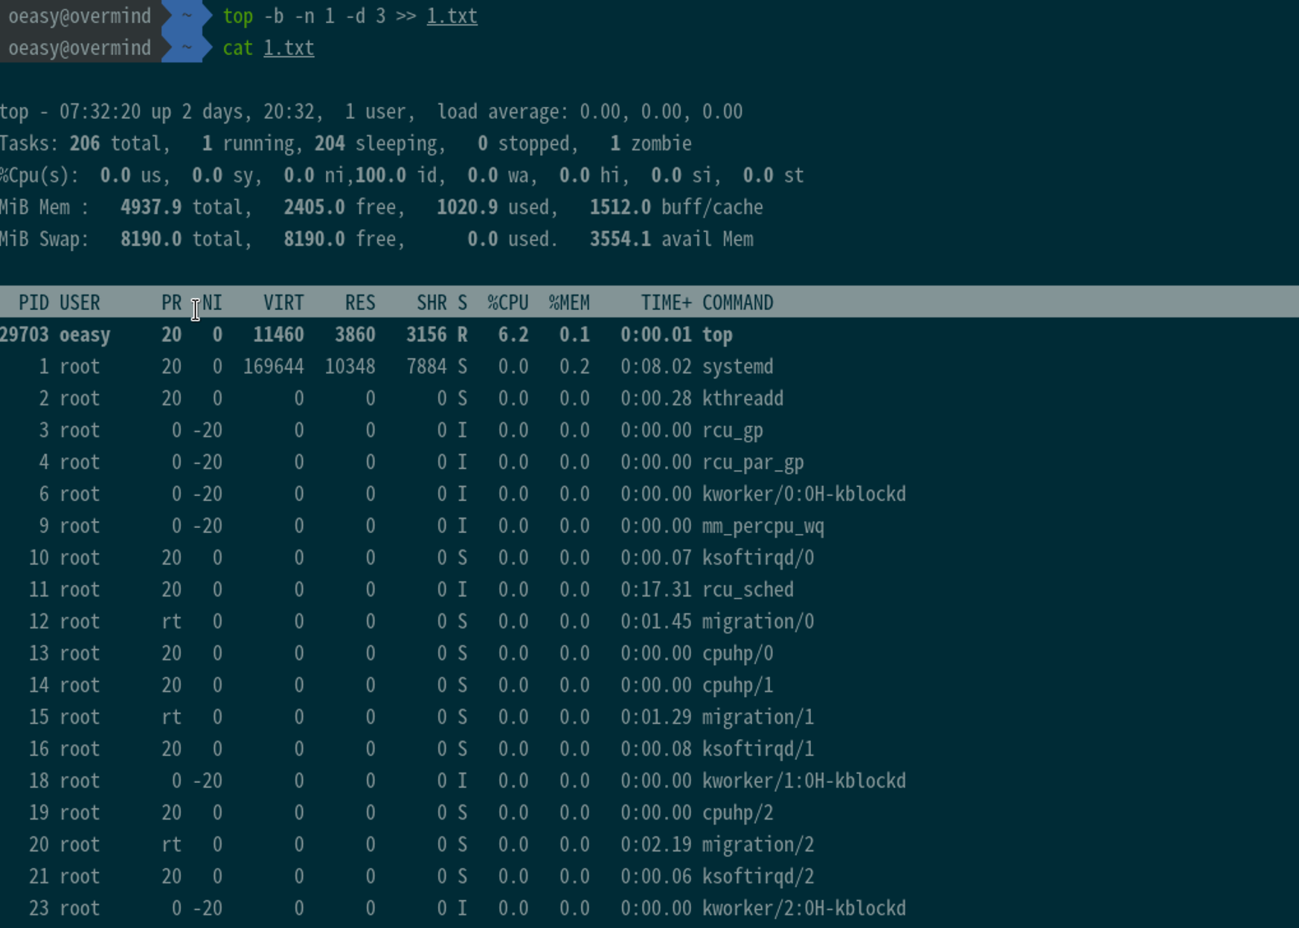
Notes:
把cpu进程信息 输入到一个里面 然后进行控制

Slide 47
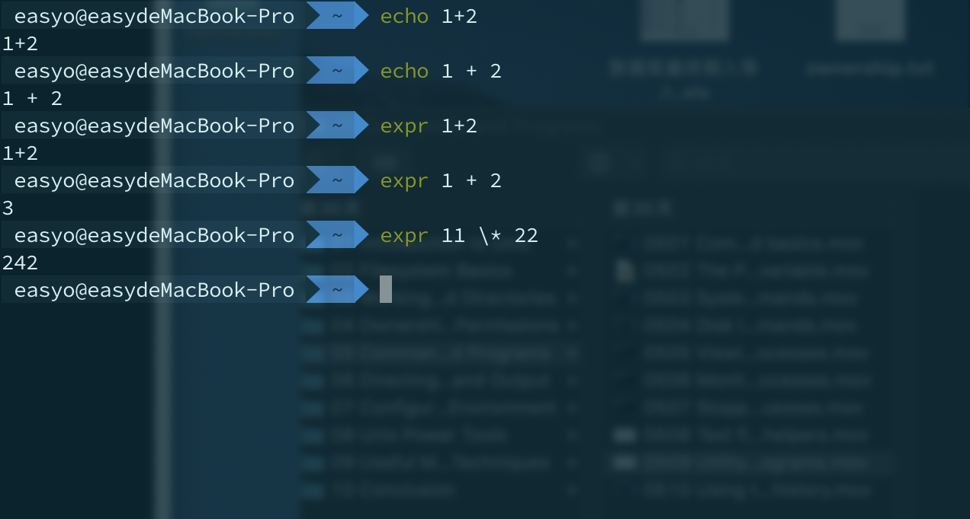
Notes:
常用的计算

Slide 48
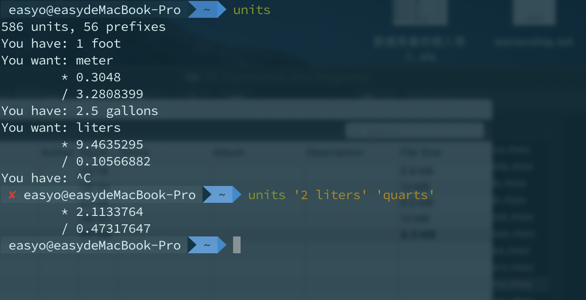
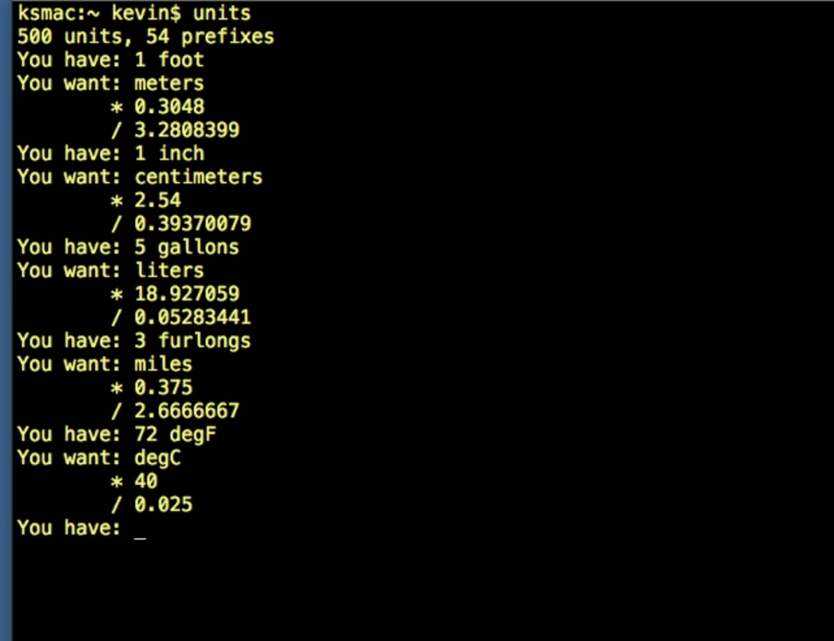
Notes:
单位换算

Slide 49
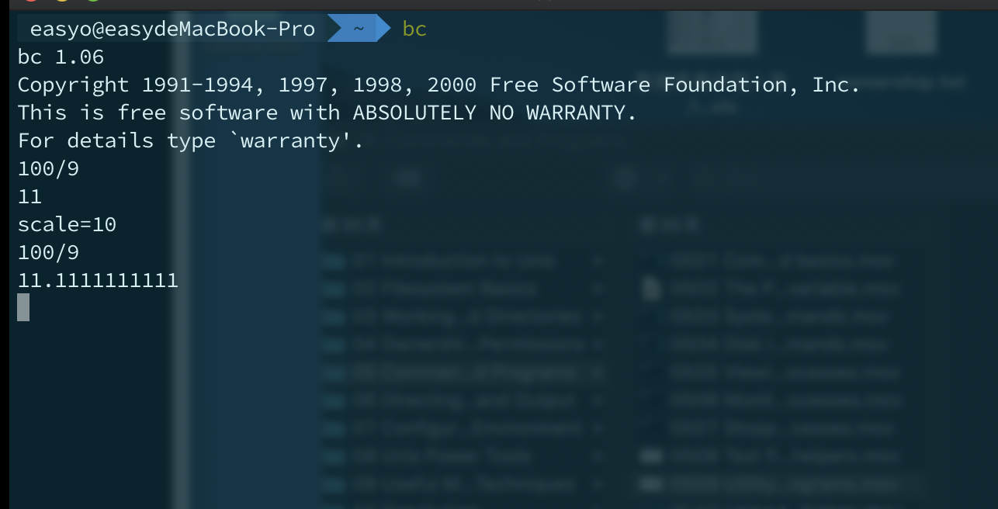
Notes:
bc 计算器

Slide 50

Notes:
历史记录
!1 = cal 正数第一条命令
!-2 倒数第二条条命令
history –d 13 删除第13条
history –c 清空history

Slide 51

Notes:
!! 重复刚才的命令
!$ 重复刚才的参数

Slide 52

Notes:
重启之后还能找到 为什么
查看bash的历史记录

Slide 53
export HISTSIZE = 10000 # 500 is default export HISTFILESIZE = 1000000 export HISTTIMEFORMAT = '%b %d %I:%M %p'#using strftime format export HISCONTROL=ignoreboth #ignoredups:ignorespce export HISTIGNORE="history:pwd:exit:df:ls:ls -la:ll"
Notes:
设置历史记录
HISTCONTROL=ignoredups：忽略连续重复的命令。 HISTCONTROL=ignorespace：忽略以空白字符开头的命令。 HISTCONTROL=ignoreboth：同时忽略以上两种。 HISTCONTROL=erasedups：忽略所有历史命令中的重复命令。
但是这个容易被 黑客利用怎么办?
在~/.bash_logout
除此之外，还可以修改用户宿主目录中~/.bash_logout文件，添加清空历史命令的操作语句。这样，当用户退出已经登录的Bash环境后，所记录的历史命令将自动清空。

Slide 54

Notes:
ls –version
gnu
opensource

Slide 55


Slide 56


Slide 57
Notes:
把两个文件拼合

Slide 58
Notes:
>> 不是直接写入 而是追加进入

Slide 59
Notes:
把文件中的内容 作为标准输入中的一个参数进行操作

Slide 60
Notes:
可以同时输入并且输出
先把2.txt里面的东西作为输入进行排序 然后放到3.txt里面去

Slide 61

Notes:
uniq 就是去重复
当排好序了之后 可能产生某种重复
可以通过这个uniq去掉
-c 就是计数

Slide 62
Notes:
输入从2.txt来 输出到3.txt去

Slide 63

Notes:
pipe
前面的是参数
后面的是命令
中间的符号的意思是管道
输送参数的管道

Slide 64

Notes:
一开始的时候是输出
然后数据通过管道 进入排序这个操作
然后数据通过管道 进入uniq 这个操作

Slide 65


Notes:
最后还可以用stdout 输出到标准的 文件上面
可以用管道的方式 也可以用标准从文件输入的方式 然后再进入管道的方式 最终输出到文件
https://www.gnu.org/software/coreutils/manual/coreutils.html

Slide 66

Notes:
/dev/null 黑洞

Slide 67
if[ -f ~/.bashrc]; then source ~/.bashrc fi
Notes:
~/.bash_profile 只在最初的时候执行一次

Slide 68
echo "" echo -n "Welcome to Linux Here";whoami echo "" echo -n "Today is ";date "+%m-%d-%Y %H:%M:%S" echo "" cal echo -n "Uptime:";uptime echo ""
Notes:
显示日历 日期 各种显示的设置
这些写到~/.bashrc 每次切换到bash都会执行相应的东西

Slide 69


Slide 70


Notes:
单引号 双引号 进行控制
如果关了terminal就没有hello 怎么办
放到bashrc中
alias pdw = pwd
没有反应的话就source
以后也就在也不怕写错了 不过以后也就在也不知道怎么写了

Slide 71

Notes:
定义变量和使用变量
注意大小写
也可以放到bashrc中进行定义
source他 以后这个环境变量 永远在设置好了

Slide 72


Notes:
修改prompt系统提示符
PS1=”→”
可以有各种各样的提示符

Slide 73


Slide 74

Notes:
exit的时候 会执行source ~/.bash_logout

Slide 75
cat /etc/group | sort
Notes:
得到组 然后进行排序

Slide 76
grep的含义
global regular expression print
regular expression 正则表达式 regex

Slide 77

Notes:
在文件中找到apple字符串

Slide 78

Notes:
grep –n an fruit.txt
输出的每一行都带有行号
-c输出计数结果

Slide 79



Notes:
-i ignore case
忽略大小写
-w
as a whole word
pineapple不会显示

Slide 80


Notes:
-v not
不包括an的

Slide 81
查找中文字符的时候一定要注意这个文件的编码方式
gbk
utf-8
8859-1
同时要注意当前terminal的编码格式

Slide 82



Notes:
在文件夹里面递归地寻找-R
-Rl 只显示在哪些文件中出现了
-Rn不但递归查找 还要显示所在文件中的行号

Slide 83

Notes:
控制查找文件范围
*t.txt
首先是ls ./f/*t.txt

Slide 84

Notes:
cat 显示文件内容 再用| pipe的方式 进行进一步处理

Slide 85

Notes:
显示和terminal相关的进程

Slide 86

Notes:
显示出 所有和fruit相关的历史记录

Slide 87

Notes:
把manual放到一个文本 再去 查找
比如查找和directory有关的
和case有关的

Slide 88

Notes:
查找环境变量中和path有关的东西

Slide 89

Notes:
控制grep的颜色

Slide 90

Notes:
查看服务
service

Slide 91

Notes:
查看文件夹的大小

Slide 92

Notes:
查看端口
sudo 可以看到root对应的东西

Slide 93
ps aux | grep nginx
另一个是top

Slide 94

Notes:
mount

Slide 95
常用快捷键
Notes:
Linux终端Terminal常用快捷键
快捷键 功能 CTRL+ALT+T 打开终端 Ctrl+a 光标移动到开始位置 Ctrl+e 光标移动到最末尾 Ctrl+k 删除此处至末尾的所有内容 Ctrl+u 删除此处至开始的所有内容 Ctrl+d 删除当前字符 Ctrl+h 删除当前字符前一个字符 Ctrl+w 删除此处到左边的单词 Ctrl+y 粘贴由Ctrl+u， Ctrl+d， Ctrl+w删除的单词 Ctrl+l 相当于clear，即清屏 Ctrl+r 查找历史命令 Ctrl+b 向回移动光标 Ctrl+f 向前移动光标 Ctrl+t 将光标位置的字符和前一个字符进行位置交换 Ctrl+& 恢复 ctrl+h 或者 ctrl+d 或者 ctrl+w 删除的内容 Ctrl+S 暂停屏幕输出 Ctrl+Q 继续屏幕输出 Ctrl+Left-Arrow 光标移动到上一个单词的词首 Ctrl+Right-Arrow 光标移动到下一个单词的词尾 Ctrl+p 向上显示缓存命令 Ctrl+n 向下显示缓存命令 Ctrl+d 关闭终端 Ctrl+xx 在EOL和当前光标位置移动 Ctrl+x@ 显示可能hostname补全 Ctrl+c 终止进程/命令 Shift+上或下 终端上下滚动 Shift+PgUp/PgDn 终端上下翻页滚动 Ctrl+Shift+n 新终端 alt+F2 输入gnome-terminal打开终端 Shift+Ctrl+T 打开新的标签页 Shift+Ctrl+W 关闭标签页 Shift+Ctrl+C 复制 Shift+Ctrl+V 粘贴 Alt+数字 切换至对应的标签页 Shift+Ctrl+N 打开新的终端窗口 Shift+Ctrl+Q 管壁终端窗口 Shift+Ctrl+PgUp/PgDn 左移右移标签页 Ctrl+PgUp/PgDn 切换标签页 F1 打开帮助指南 F10 激活菜单栏 F11 全屏切换
Alt+F 打开 “文件” 菜单（file） Alt+E 打开 “编辑” 菜单（edit） Alt+V 打开 “查看” 菜单（view） Alt+S 打开 “搜索” 菜单（search） Alt+T 打开 “终端” 菜单（terminal） Alt+H 打开 “帮助” 菜单（help）

Slide 96

Notes:
mv 源文件夹 目标文件夹
如果目标文件夹里面原来有文件o
这样之后就没有了

Slide 97

Notes:
MIT于1961年在IBM7094型机器上实现了首个分时系统CTSS（Compatible Time-Sharing System，相容分时系统），在计算机界享有盛誉。
1960年代以前的计算机都是顺序处理的 要跑一个什么 就把他跑完 然后再跑下一个
计算机的指令存储在纸带上 然后装载到内存里
但是multics的目标是分时运算 把cpu和内存 分开 一会儿跑这个一会跑那个
一会跟你说话 一会儿跟他说话
之后的1963年，MIT启动MAC计划。计划以IBM大型机为主体，连接了160台终端，分别位于 教职员家和校区四处，允许30名用户同时使用。然而到了1965年，MAC就已不堪负荷。MIT决定开发更大的分时系统—— MULTICS（MULTiplexed Information and Coputing System，多路信息与计算系统）。计划中的MULTICS将史无前例地连接1000台终端，支持300名用户同时使用，它将带给计算机界更加成熟的分 时系统理念和新的硬件设计思路。

Slide 98

Notes:
由于IBM无意参与，而通用电气公司（General Electric）力推他们的GE645主机，MIT与GE合作，又找来贝尔实验室城堡软件工程，开始了新系统的研发。

Slide 99

Notes:
Bell Labs, GE, and MIT都是巨头 有一个巨大的梦想
GE645确实是好东西 那个时候的电路板 直插型的电阻 pcb布线都很理性 规矩

Slide 100
BCPL
Basic Combined Programming Language
Notes:
McIlroy joined Bell Laboratories in 1958; from 1965 to 1986 was head of its Computing Techniques Research Department (the birthplace of the Unix operating system), and thereafter was Distinguished Member of Technical Staff.
Martin Richards 是剑桥大学的访问学者
BCPL很小只有16k ,他不光是一个编译器,而且还是一个可以自举的编译器

Slide 101

Notes:
什么是编译器呢
就是一种把高级语言写的程序翻译成计算机能懂得01010计算机指令的这样一种翻译器.
这个编译器能够自举 意思就是 他能够自己编译自己 把自己的源代码放进去 就可以出来编译之后的程序
这个程序还可以继续编译自己的源代码
这个过程叫做自举
但是第一个编译器从哪里来的呢?
、
. Niklaus Wirth reported that he wrote the first Pascal compiler in Fortran.
如果你要编译的东西和原来不是一个架构的 或者说 不是一个指令集的话
就需要交叉编译

Slide 102
The book BCPL: The language and its compiler describes the philosophy of BCPL as follows:
The philosophy of BCPL is not one of the tyrant who thinks he knows best and lays down the law on what is and what is not allowed; rather, BCPL acts more as a servant offering his services to the best of his ability without complaint, even when confronted with apparent nonsense. The programmer is always assumed to know what he is doing and is not hemmed in by petty restrictions.

Slide 103

Notes:
这个是7000系列的架构 architecture
四个数字的地址

Slide 104

Notes:
今天天也可以去他的网站看看
听听他的声音
看看他在研究些什么

Slide 105

Notes:
这些是目前也支持大括号语法的编程语言 可以说是主流

Slide 106


Slide 107


Notes:
1940年出生于多伦多 一直在这个城市读到 大学
大学专业是 工程物理
去普林斯顿读的double e
electrical engineearing

Slide 108

Notes:
1965年，MULTICS的研发工作正式开展，当初研发的设想是通过建置在美国通用电力公司的大型机GE-645，来连接1000部终端机，支持300的用户同时上线。
通用公司的GE645大型计算机
但是在当时的技术条件下，研发这样的通用操作系统存在了太多难以解决的技术难题。以至于研发进度极为缓慢，直至1969年，MULTICS依然难以问世。
四年了 ,还没有做出来.
MULTICS其实是"Multiplexed Information and Computing Service"的缩写
贝尔实验室总部位于Murray Hill，新泽西州，距离曼哈顿只有几十公里。
1965年时，贝尔实验室（Bell Labs）加入一项由通用电气（General Electric）和麻省理工学院（MIT）合作的计划；该计划要建立一套多使用者、多任务、多层次（multi－user、multi－processor、multi－level）的MULTICS操作系统。
但是谁来开发呢?

Slide 109

Rudd Canaday
Notes:
Rudd Canaday 是这个项目组第一个员工 他以前是负责导弹弹道计算那一组的
后来 调过来 专门做这个
第二个谁谁呢?
东海岸的人 纽约人 丹尼斯丽起

Slide 110

Notes:
纽约州 布朗克斯区
就在纽约这个长岛边上

Slide 111

Notes:
曾经是地球的中心 尤其曼哈顿区
由全球影响力的人都住在哪里
后来他全家搬去了 新泽西

Slide 112

Notes:
去了顶点城 他也就去了顶点高中 summit
高中毕业去了哈佛

Slide 113

ç√
ç√
Notes:
哈佛的校徽 这个深红色 玄之又玄
上面写的是真理
最开始也没有这么多科学的精神

Slide 114

Notes:
哈佛本来也是为宗教服务的
当时没有什么 科学之类的东西
有钱人的孩子怎么培养呢 就是送去学习宗教
神学家 这个专业好是个从政的时候说得出去的专业
基本上也是美国文化最发达的地方
这边是波士顿
倾茶事件 五月花号就是从这边登陆的
哈佛其实比较鄙视旁边的麻省理工
政治家都是鄙视工程师的么
但是我们的这个richie去的是哈佛
读的是物理和应用数学

Slide 115

Notes:
Dennis Ritchie, during his graduate school days. His father, Alistair E. Ritchie (who also worked at Bell Labs), is seated on the back of Dennis Ritchie’s BSA 650 motorcycle. Courtesy Ritchie Family.
丹尼斯林奇 用摩托车 带着他的爸爸 遛弯
他爸爸就是贝尔实验室的 研究的事开关电路
电路的开和关 可不一般 因为这个时候开关意味着逻辑 0 1

Slide 116

Notes:
早期没有计算编程的理论 因为就没有一个东西叫编程
大多都是电路的操作
从自动化来了很多理论
自动化理论里面的的东西
组合逻辑 到有限状态机 到无限状态机 再到图灵机

Slide 117

Notes:
Dennis Ritchie (right) around the time he started working at Bell Laboratories, with two other figures from the Labs: His father Alistair Ritchie (left) and electronic switching pioneer William Keister (center). Courtesy Ritchie Family.
他的爸爸也在这里工作 带着他参加了夏令营
丹尼斯 林奇 来到了贝尔实验室
这个时候multics项目组只有一个员工
林奇 刚刚毕业
于是就来了

Slide 118

Notes:
贝尔实验室 写的关于林奇的简历

Slide 119

Notes:
新泽西风格
差就是好
为了保证简单性 可以放弃一些功能
有点道家的意味 少则得。多则惑
Unix和C语言都有巨大的缺点，但是它们最终流行开，并且成为计算机时代的基础。在“新泽西风格“下，实现高于一切，为了实现的简单，甚至连正确性和完整性都可以被牺牲掉。
几十年的时间并不长。离开贝尔实验室，出了园区转个弯，就是87号州际公路，连接新泽西和曼哈顿。这条公路1927年建成，这100年应该没什么变化。

Slide 120

Notes:
损之又损 以至于无为
我这个系统主要就是完成这个游戏
其他的都可以忽略 于是
事情就变得简单了
什么都顾着 什么都顾不上
贝尔实验室和我们今天的互联网行业最直接相关的发明大致有这么几样：Unix、C语言和视频压缩算法，这几样东西没法有真正有形的展品，只有早期的Unix手册，C语言手册和发明人的工作照。提到这些东西，又要提起Richard Gabriel从1989年提出的一个理论，叫做“Worse is better“，也被叫做所谓的“新泽西风格”（New Jersey style），Wikipedia上甚至有“Worse is better“这个条目，可见其影响之大。Unix和C语言都有巨大的缺点，但是它们最终流行开，并且成为计算机时代的基础。在“新泽西风格“下，实现高于一切，为了实现的简单，甚至连正确性和完整性都可以被牺牲掉。在贝尔实验室这个展厅里面，四处可以看到这种风格的印迹，这里面很多个“世界上第一个”开头的产品，都有漫长的故障史，通常的模式都是”使用了一次即出现故障“，再经过逐步的修复和完善，最终变成可用的商业产品。

Slide 121
简单
unix
复杂
multics
tcp/ip
osi模型
散打
理科
工科
套路
Notes:
今天我们使用的计算机和互联网都是这种风格堆叠的产物，所以四处充满了不完美，那些完美设计的东西，基本都没流行开。这个争论的另一边叫做MIT风格，更强调正确性、一致性和完整性，为此可以放弃简单。新泽西的风格是反完美主义的，双方的争论持续了几十年，到今天，新泽西风格被充分证明了可靠。不知道为什么，这几年完美主义者占了不少风头，人们竟然把完美主义甚至强迫症做为褒义词使用，这大概是我们这个时代资源过度富裕造成的。完美主义值得称道，但如果没有一个新泽西风格的领导者看着，通常就会得到悲剧的结果，这已经被各种历史反复证明了。当然，这里的意思也并不是“越差越好”，而是如何做“适度的让步”，完美主义者通常不懂让步，更谈不上适度不适度
不练套路 不行
但是只有套路 没有灵活应变也不行
世界上没有那么多靠纯理性的经典模型就能搭建起来的
更多的是 得过且过的自我迭代
实用性和理论性哪个更重要 ?
都重要 要平衡
理论联系实际
侧重点在哪 在实际
从实践中来到实践中去
就是瞎尝试 没头苍蝇一样
这样很好玩 那样也很好玩
恒无欲 以观其妙
但是我们有的时候会反思 会追求成功率 最求绩效 及希望提高成功率
实践是检验真理的唯一标准 实践的多了 就会有理论 有就出现了 这个有可以指导我们的实践 也可以分析事物的边界 恒有欲。以观其徼
但是 所谓的定律就是要拿来打破的
怎么打破呢 在实践中打破
不能僵化机械的看问题
回到无欲的状态 才能观察到其中的奥妙

Slide 122

Notes:
Ken Thompson, a self-described army brat who, by his own admission, spent at least a month actively dodging the Bell Labs recruiter on the Cal-Berkeley campus.
自我描述是一个战争小孩
他还设计了正则表达式和 UTF-8 编码。

Slide 123

Notes:
这是第四个人 总负责 并且 负责 一些外围应用程序 道格拉斯 麦克罗伊
Malcolm Douglas McIlroy (born 1932) is a mathematician, engineer, and programmer. As of 2019 he is an Adjunct Professor of Computer Science at Dartmouth College. McIlroy is best known for having originally proposed Unix pipelines and developed several Unix tools, such as spell, diff, sort, join, graph, speak, and tr.^{[1]} He was also one of the pioneering researchers of macro processors and programming language extensibility. He participated in the design of multiple influential programming languages, particularly PL/I, SNOBOL, ALTRAN, TMG and C++.
McIlroy joined Bell Laboratories in 1958; from 1965 to 1986 was head of its Computing Techniques Research Department (the birthplace of the Unix operating system), and thereafter was Distinguished Member of Technical Staff.

Slide 124


Slide 125

Notes:
那这个东西怎么跑呢?有程序员通过终端,利用一些输入输出设备录入,主要是打孔卡片
然后这些代码 放到 核心的计算机中心
其他人也可以通过别的终端 运行刚刚考上去的软件
如果出了错误,就会在输出的打孔纸带上写上SYNTAX ERROR这样的文字
程序员就得去调试 这个用于挑食的信息实在是不明确…
当时的任务就是想让主机同时 响应各个终端 并输出 hello
随着软件结构越来越大 这个调试的难度也一天比一天大
但是这就是现状 没有任何的公司或者大学 包括贝尔实验室 买得起主机
所以都得通过终端往上连
那个时候的GE主机价格就和一架波音737飞机一样贵

Slide 126

Notes:
It was a bright, cold Monday, the last day of March 1969,明亮寒冷的三月最后一天
贝尔总部是在不能等了 排了个副总裁过来
和工程师开始开会
他上来就说 我们已经取得的所要的取得的所有胜利
我们不用在这个项目上在进行投入了
这就是项目完蛋了 没有资金人员投入了

Slide 127

Notes:
程序员一头雾水
而美国国防部也决定裁撤MULTICS项目，通用公司随即退出。
GE也把645带走了 实验室里面就给剩下几台终端 ，在1970年时，那部PDP－7却只能支持两个使用者，当时，
运到 麻省理工去了 ,但是麻省理工并没有就此罢休，MULTICS最终还是获得了成功。随后，这套系统被麻省理工用作学校的信息管理。在MULTICS中包含了很多现代操作系统的雏形，比如隐藏核心文件，只提供用户界面等等。
https://ban.ai/multics/

Slide 128

Notes:
s Ken Thompson,和大卫林奇 两个程序员守着这些机器 很郁闷
他自我描述 说我们的生活方式变成更斯巴达式的 意思是很清贫的
确实计算机的狂热爱好者 在遇到困难的时候 反而会发挥非常大的作用
而且领导确实给了他们极大的自由度 即使现在不挣钱 也许以后会有商业价值
前沿性的研究都有类似的特点
更关键的是研究人员的主体意志
这个东西就算是没有风险投资 我也要做
这种人你拦不住
事情总是环环相扣，可是谁也不知道这环将会扣向哪一环。Ken的另一个同事Dennis Ritchie对Ken的游戏没有多大兴趣，倒是对Unics情有独钟。当时Ken用汇编完成的Unics，如果换到pdp-11上，Unics想要运行必须重新冲重新编写代码移植。Ken无法为当时不同的机型提供上百个Unics版本。这时，Dennis Ritchie 在BCPL基础上，开发了一种新的高级语言将Unics重新写了一遍，并命名为 UNIX。这个语言是将BCPL语言进行了升级，也就是后来大名鼎鼎的C语言。尽管是游戏和嘲讽，Unix和C诞生了，并且完美地结合成为一个统一体，C与Unix很快成为世界的主导。新的历史，开始了。

Slide 129

Notes:
还是在1969年，贝尔实验室的Ken Thompson和Dennis Ritchie准备把原先为MULTICS设计的名叫“Space Travel”的游戏移植到他们使用的系统上。
这个游戏主要是控制飞船飞来飞去
然后在太阳系里面飞行 然后降落到各个行星和卫星
万有引力和星球的质量成正比 和距离的平方成反比
飞行器的头总是朝上 左右的话可以控制周围的东西的旋转
1969年，肯·汤普逊作为程序员在贝尔实验室的Multics操作系统项目中工作。在工作期间，他在一台GE 635大型机上编写了《星际旅行》。当贝尔实验室放弃Multics项目之后，他把游戏代码转换成了Fortran语言，使得自己能够在GECOS系统上面继续玩游戏。^{[1][2]}汤普逊和一些员工，例如拉维·塞西和丹尼斯·里奇都是《星际旅行》的玩家。但是实验室内多个终端都被连接到同一个中央电脑，每个终端需要处理任务时都需要提交到队列中，一旦运行游戏，其他正在运行的工作就不得不暂停很长时间。^{[1]}公司采用一个计费系统来统计电脑的使用情况，这意味着玩游戏的成本大约是一次50至75美元。^{[1][3]}游戏在GECOS系统上的表现还不如Multics系统。^{[4]}此外，系统要求玩家输入命令而不是按按钮，导致玩家难以控制太空船。^{[3]}汤普逊想要找到一个更好的解决方案，于是向贝尔实验室请求购买一台DEC-10大型机，以从事新操作系统的开发，这大约需要120,000美元。汤普逊的请求被驳回，因为贝尔实验室刚刚放弃一个操作系统项目，不会再对花钱研制操作系统感兴趣。^{[4]}但是汤普逊发现周围的部门有一台老旧且很少被使用的PDP-7小型机，同样可以达到目的。

Slide 130

Notes:
可是那时大型机的CPU时间非常贵，他们只好把游戏程序移植到一台没人用的PDP-7小型机上。后来又给程 序中加入了文件管理、进程管理的功能和一组实用工具，一个只能给2个用户使用的系统诞生了。受到MULTICS的影响，Brian Kernighan玩笑地给系统取名为“UNICS”（UNiplexed Inforation and Computing System，没路信息与计算系统），取谐音便是“UNIX”。
从管理的角度上看 更像是 这帮人强行要把这个项目进行下去
没有机器怎么办
pdp7有了 之后怎么办
当汤普逊开始将游戏移植到新系统上面的时候，他决定不利用任何现成的代码，而是重新写一个新程序。于是他实现了自己的基础代码库，包括代数计算和图形子系统等。一开始，那些代码被保存在GECOS系统里面，采用汇编语言编写，然后汤普逊需要自己把输出结果反映到纸带上面，再将纸带插入到PDP-7机器里面。
也就是说最早的系统其实也是类似于交叉编译的,只不过它是通过直接写汇编到gecos的硬盘上 然后再通过纸带输出到pdp7上
为了减轻繁重的体力劳动，汤普逊为PDP-7编写了一个汇编器。^{[3]}汤普逊发现游戏在新机器上运行得非常慢，于是又吸取了丹尼斯·里奇和Rudd Cassaway在开发Multics文件系统时的经验，在他们工作的基础上设计了自己的文件系统。
was opening it.
计算机研究小组并不对PDP-7十分满意。其一是它是借来的一台机器，更主要的是它 能力有限，不太可能提供计算服务。于是小组再次提交申请，这回是一台PDP-11/20 来研究文字处理。该申请与前一次的显著的区别是PDP-10的价格只是DEC-10的凤毛 麟角。由于这次的申请十分具体，一个文字处理系统，AT&T的管理当局宽宏大量为他 们购买了PDP-11。 1970年UNIX被移植到PDP-11/20上。那可不是一件轻而易举的事，整个系统全是用 汇编写的啊！小组又将汇编写的roff(又称为runoff，troff的前身)从PDP-7移植到 PDP-11上。再加上一个编辑器就足以称为一个文字处理系统了。 与此同时，贝尔实验室的专利局正在寻找一个文字处理系统。他们选择了计算机研究 小组的基于UNIX系统的PDP-11/20。贝尔实验室专利局成了UNIX的首家商业用户。 这第一个系统有几点是很值得注意的。跑UNIX的PDP-11/20没有存储保护。它仅有 一个0.5Mb的磁盘。它支持同时三个用户，分别完成编辑，排版，再加上计算机研究 小组进行进一步的UNIX开发。该系统的手册被标为"First Edition"，日期为1971年 11月。 现在都习惯在手册的版本后注明发行号。这样可能更清楚些，editions也可称为 versions，他们是一个意思。例如，Version 7和7th Edition是一回事。
这个能否把unix何游戏移植上去呢 ?
下次再说
有心栽花花不成 无心插柳柳成荫

Slide 131

Notes:
Ken的另一个同事Dennis Ritchie对Ken的游戏没有多大兴趣，倒是对Unics情有独钟。当时Ken用汇编完成的Unics，如果换到pdp-11上，Unics想要运行必须重新冲重新编写代码移植。Ken无法为当时不同的机型提供上百个Unics版本。这时，Dennis Ritchie 在BCPL基础上，开发了一种新的高级语言将Unics重新写了一遍，并命名为 UNIX。这个语言是将BCPL语言进行了升级，也就是后来大名鼎鼎的C语言。尽管是游戏和嘲讽，Unix和C诞生了，并且完美地结合成为一个统一体，C与Unix很快成为世界的主导。新的历史，开始了。
1971年，第一版Unix在一台PDP-11/24的机器上完成。这台电脑只有24KB的物理内存和500K磁盘空间。Unix占用了12KB的内存，剩下的一半内存可以支持两用户进行Space Travel的游戏。而著名的fork系统调用也就是在这时出现的。
内存和硬盘的不足 反而促进了unix的优化
PDP-11前面的Ken Thompson（坐着）和Dennis Ritchie（站着）。Ritchie将贝尔实验室供给媒体的这张图片评注为“一张有趣的照片”
第二版于1972年发行，增添了管道的功能。该版本还加上了除汇编之外的编程语言支 持。特别值得一提的是Ken曾试图用NB语言来重写核心。 NB是由B语言(由Ken和Dennis设计)修改而来的。B语言的前身是BCPL，BCPL(Basic CPL)是Martin Richards于1967年在剑桥设计的。CPL(Combined Programming Language)则是1963年伦敦大学和剑桥大学的合作项目。而CPL则颇受Algol60(1960 设计)的设计思想影响。 所有这些语言在控制结构上都和C语言相似，不过B和BCPL都是"无类型"的语言(尽管 有点用词不当)，它们只支持按"字"来访问内存。NB演化为C，而C则很快称为新的 工具和应用的首选语言。 参与MULTICS(MULTICS用PL/I书写)的经验告诉Ken和Dennis，用高级语言来写系统是 合算的。由此，他们一直试图完成它。1973年，C语言加入了结构和全局变量。与此 同时，Ken和Dennis成功地用C重写了UNIX核心。Shell也被重写了。这增加系统的鲁 棒性，也使编程和调试变得容易了很多。 那时，大约有25个UNIX系统。在贝尔实验室内部成立了UNIX系统小组来进行内部维护 工作。几家大学都和贝尔实验室签定协议，获得了第四版的拷贝。协议主要是不泄露 源码，在那时还没有许可证这回事。Ken自己录制磁带，不收任何费用。第一卷磁带 由在纽约的哥伦比亚大学获得。
他开玩笑说，他的头发拍这张照片时比1999年3月那一期《科学美国人》等杂志上的样子“茂密浓黑多了”。（图片来源贝尔实验室）
批处理程序是很容易实现的 先跑起来
但是分时系统有个问题 就是 很多人如果在同一时间都想写一个文件 这个时候怎么办?
就得有权限 就得有 锁 有 互斥
When a file was read, the output from that file had to be sent to the user that
二十世纪八十代早期Unix小组用C语言重写这个小型操作系统的决定使得Unix与其它的系统区别开来。那个时候的操作系统很少是可移植的。相反，由于先天的设计和底层源语言，那些操作系统和所被授权运行的硬件平台紧密地联系在一起。通过使用C语言重构Unix，现在Unix可以被移植到许多硬件平台。
有几个对于用户和程序员来说很有吸引力的操作系统设计的关键点使得Unix扩张到除贝尔实验室以外的其它领域，如研究、学术甚至商业用途。关键点一，Ken Thompson的Unix哲学成为了模块化软件设计和计算的强有力的典范。Unix哲学建议使用小规模的为特定目的构建的程序的结合体来处理复杂的总体任务。由于Unix是围绕着文件和管道设计的，这个"piping（管道)“模型至今仍然很流行，它把程序的输入和输出链接在一起作为一系列的线性输入操作。实际上，当今的函数即服务（FaaS）/无服务器计算模型要更多地归功于对Unix哲学的继承。

Slide 132

Notes:
https://coolshell.cn/articles/19996.html

Slide 133

Notes:
这时Ken和Dennis仍在积极地投入UNIX的研究；然而，他们继续避免提供支持的承诺。 他们的小组被称为"Research"(或在贝尔实验室内部称为"1127")。他们的机器被命名 为research。你可以通过uucp向他们发送bug报告，打电话询问他们，甚至进他们的 办公室和他们一起讨论UNIX的问题。通常他们总能在其后的若干天内解决bug。 与research的在贝尔实验室的另一个小组被称为PWB，Programmer's Workbench。由 Rudd Canaday领导的PWB小组支持一个用于大型软件开发的UNIX版本。PWB试图向那些 并不对UNIX研究感兴趣的用户通过服务。他们做了大量的工作来强化了UNIX的核心， 包括支持更多的用户。PWB的两个非常有用的计划分别是SCCS(源码控制系统)和RJE (使用UNIX作为实验室其它主机的前段)。PWB最终注册为PWB/UNIX1.0。 UNIX替代了越来越多的PDP-11上的DEC公司的操作系统。尽管UNIX不被支持，但她的 魅力远胜于她的问题而吸引了许多的用户。除了系统本身的许多优点外，源码是可以 获得的，而且系统从整体上也是易于理解的。进行修改和扩充很容易。这使得UNIX与 其同类的其它操作系统大不一样。 1975年，第六版UNIX系统发行了。这是第一个在贝尔实验室外广为流传的UNIX系统。 AT&T(通过West Electric Co.)开始向商业和政府用户提供许可证。 Mike Lesk发行了他的可移植C语言库。该库提供了可在任何支持C语言的机器上进行 I/O的库例程。这是用C书写可移植代码的重要的一步。Dennis后来重写了该库并称其 为标准I/O库(即所谓stdio)。

Slide 134

Notes:
UNIX用户们首次在纽约市进行会晤，有纽约城市大学的Mel Ferentz作东。当时有40人 参加。从此以后该会议每两年举行一次，会议是极不正式的。如果你想进行演讲，你 就举手，并且讲就行了。这些会议是极好的交流bugs报告，修改和软件的方式。每个人 都带上两卷磁带参加会议，一卷是给别人的，一卷是用来录制新东西的。 Ferentz创办了一个称为UNIX News的实事通讯(newsletter)的服务，免费为用户发送消 息。后来冒出一个来自贝尔的家伙告知他不能使用UNIX的名字，于是他把它改名为 ;login。随着越来越多的人想要实事通讯的服务，Ferentz不堪免费提供这些服务了。 于是创立一个组织来处理这些费用，它被称为USENIX。USENIX很快负起了其它的义务， 包括组织会议和软件的分布。 远在澳大利亚的新南威尔士大学，John Lions正在为操作系统课程准备教程。课程的 目的是UNIX实例研究，课程的笔记被出版为"A Commentary on the UNIX Operating System"。笔记中包括了加上了Lion's注释的整个V6 UNIX核心。基本上每一行都被解释 了(包括那些被注明"无需理解(not expected to understand)的代码行")。 由于引用了大量的源码，该书的出版许可最终被撤回了。但因其已经销售，UNIX因此比 以往更易于获得。 1977年，Interactive Systems公司称为首家向最终用户出售UNIX的公司。UNIX终于成了 产品。

Slide 135

Notes:
Unix time-sharing at the University of Wisconsin, 1978

Slide 136

Notes:
在同一时期有三个小组将UNIX移植到不同的机器上。Steve Johnson和Dennis Ritchie 将UNIX移植到一台Interdata 8/32机器上。澳大利亚的Wollongong大学的 Richard Miller和同事们将UNIX移植到一台Interdata 7/31上。Tom Lyon和其在普林斯 顿(Princeton)的助手们完成了到VM/370的移植。 每次移植都干的十分漂亮。具体点，所有这三台机器都与PDP-11有显著的差异。事实上 ，这正是问题之所在。许多操作系统都没有被设计为能在多种机器上跑。类似地，许多 机器又为了某种特定的操作系统而设计。例如，如果硬件能完成进程之间的保护，操作 系统利用这功能就很有意义了。 随着厂家提供带有附加选项的硬件，操作系统被写成理解这些硬件的。它们为了利用这 些特殊的硬件大多是用汇编来写的。 Dennis和Ken的最大的突破在于他们清楚的认识到在效率和效用之间存在着折衷。如果你 能避免白手起家而完成移植的工作而且并不牺牲太多的性能，那么这是值得的。作这样 的决定并不困难，远在他们用C重写UNIX核心时他们已成功地使用类似的思想。如果用汇 编写，UNIX可能会更快和更小，但系统变得如此的易于修改，理解和移植，牺牲速度和 内存是值得的。
UNIX很快被移植到其它类型的PDP-11上。每个都有些很有趣的功能且不断地加大了UNIX 可支持硬件的复杂度(这些功能包括浮点处理器，可写微码，内存管理和保护，分离的 指令和数据空间等等)。 然而，PDP-11系列很明显地都是基于16位地址空间的，所有的程序都实现于64Kb的大小。

Slide 137

Notes:
很滑稽的是这到促进了小程序的编写。有了支持合作进程的管道以及exec()之后，通过 它们将几个小的应用连接一个大的应用。这是UNIX编程的一个特点，也许我们要感谢 PDP-11有限的地址空间。 UNIX被移植到IBM的Series1小型机上(尽管有人认为这好比是将物质与反物质结合在一起 )。Series1有与PDP-11相同的字大小，但它的字节是颠倒的。因此当系统初次启动时它 打印出来的是"NUXI"而不是"UNIX"。从那时起，"NUXI"问题就成了字节顺序问题的代名词 。 1977年，加利福尼亚伯克利分校(the University of California, Berkeley)的计算机 科学系开始发行他们的Pascal解释器。其中还包括了一些新的设备驱动程序，对核心的 修改，ex编辑器，和一个比V6的Shell更好用的Shell("ascal Shell")。这就是所谓的 1BSD(1st Berkeley Software Distribution)。

Slide 138

Notes:
当时的美国公司，工程师研发完毕，往往会有休假，一休就是一年。1976年整整一年
旅游，探险都是好方式，可是 Ken选择了到伯克利（Berkeley）进行教学。
为什么要从东海岸去到西海岸呢?一个是新鲜感,另一个是传播性,还有一个其实是整个美国重心的转移.

Slide 139

Notes:
换个环境 到处走走

Slide 140

Notes:
东部先发展,政治中心在东部,但是经济和文化中心都慢慢在走向西海岸,从篮球到说唱.从cpu到操作系统再到网站.西海岸越来越重要.
唱歌唱的都是加州旅馆,你说你1969的时候能不去看看么
当然这个unix的西部之旅也是其中一点.
这一曲不要紧
Unix在学术界发展迅速，随着伯克利成为重要的活动中心，在70年代给了Ken Thompson一个学术休假。通过在伯克利的Unix的所有活动，一个新的Unix软件支付诞生了：伯克利软件发行版，或者叫BSD。最初，BSD并不是AT&T的Unix的代替品，而是附加软件和功能附加品。直到1979年的2BSD（第二Berkeley软件发型版），伯克利研究生Bill Joy已经添加了现在知名的程序，例如vi和C shell（/bin/csh）。
而且大环境时垮掉的一代

Slide 141

Notes:
“嬉皮士”这个词语，在二十世纪六七十年代表了西方国家反抗习俗和政治的年轻人。他们用公社式的和流浪的生活方式来表达对民族主义和越南战争的反对，提倡非传统宗教，同时也批评政府对公民的权益的限制，大公司的贪婪，以及传统道德的狭窄与战争的无人道性。
五十年代到六十年代中期，美国的反叛文化的主体称之为“垮掉派”。这些身着工装衣服，追随着“Beat”精神，听爵士与摇滚、热衷于诗歌创作的“垮掉派”，在六十年代中期，引领者“嬉皮士”时代的崛起。
七十年代，阿比·霍夫曼在出狱之后与约翰·列侬策划了一系列反战活动。1989年，他服用150片苯巴比妥自杀。霍夫曼在入狱期间，写了《请偷走这本书》、《伍德斯托克国》等作品。后来，他还与一名电话黑客创办了《青年国际党阵线通讯》，并成为黑客文化的肇始。
到 1974 年的 7 月贝尔实验室公开了第五个版本的 Unix ，这首先引起了学术界的关注，并向其索取源码用作教育目的。1978 年伯克利大学推出了以 Unix 第六个版本为基础的拓展版。于是首个 Unix 拓展分支出现，并命名为 BSD （即 Berkeley Software Distribution 伯克利分发版）。80 年代后期，几个伯克利毕业的同学，成立了一家Berkeley Software Design Inc.公司，简称 BSDi。专门销售 BSD 的商业版本。当时贝尔属于 AT&T ，而AT&T被《谢尔曼反托拉斯法》规定了不能销售除了电话机电报机等之外的商品。后来 AT&T 解体了，Bell 可以售卖 Unix 了。于是把 BSD 告上了法庭，这对 BSD 来说，是一个致命的打击。并且，更过分的是，Bell 把这个价格定得死贵死贵的，一份授权 4 万美元，这让当时很多的研究者和学者望而却步。也是 Unix 厄运的导火索

Slide 142

Notes:
电子杂志《飞客与黑客》上曾发表了由“破坏博士”撰写的《技术革命》片段：“计算机系统完全控制在大企业和政府手中，用以丰富人类生活的神奇工具变成了奴役人类的武器。对大企业和政府来说，人还没有硬盘容量重要，它们没有用计算机来帮助穷人，而是用其控制核武器。它们将现代化的设备用高价和官僚主义的铁墙包围起来，使之远离人群。正因为如此，黑客诞生了……”。
也难怪欧美的教育科技那么发达，总有黑客将知识和技术进行传承。由于当时AT&T被美国反垄断制裁，Bell实验室不能销售Unix。只能无偿提供大家学习研究。正是因为这样开放环境，使得Unxi的功能和特性被不断的丰富。在Berkeley，有一个专门研究UNIX小组，他们为UNIX提供了很多新特性，例如著名的 TCP/IP协议。并完成了BSD版本。很快，就有公司看到了BSD的商机，分分购买BSD进行商用。

Slide 143

Notes:
这个时候，AT&T公司对其他机构拿着Unix赚钱自己却一无所获很不爽。那是一个AT&T妄图私有化的Unix的时代。为了私有化Unix，1986年IEEE指定了一个委员会制定了一个一个开放作业系统的标准,称为 POSIX (Portable Operating Systems Interface)。并和BSD进行法律官司，AT&T再次被反垄断，这场官司一直打到 AT&T再将自己的Unix系统实验室卖掉。当然，AT&T的Unix取得了这个标准制订战争的胜利，并取得了Unix注册商标。此时BSD的拥护者自喻为冷酷无情的公司帝国的反抗军。独立的Bell实验室就可以单独销售Unix，当时价格昂贵。也就在这个时候，人们被昂贵的Unix吓怕了，使用的人数骤减。与此同时，Berkeley BSD小组的Bill Joy开始创办了一家公司，也就是后来全球知名的SUN公司。就销售量来说，AT&T/UNIX始终赶不上BSD/Sun。并且Sun生产的小型工作站，风靡整个市场，很快就将 DEC 击败，并且让DEC退出了历史舞台。
除了BSD，它成为了Unix家族中最受欢迎的分支之一，Unix的商业产品在20世纪80年代和90年代激增，包括HP-UX、IBM的AIX、Sun的Solaris、Sequent和Xenix。随着分支从最初的根开始增长，“Unix战争”开始了，标准化成为了社区的一个新焦点。POSIX标准诞生于1988年，以及其他开源工作组的标准化工作一直进行到到20世纪90年代。
大约在这个时候，AT&T和Sun发布了System V Release 4（SVR4），这是许多商业厂商采用的。另外，BSD家族的操作系统在过去的几年里不断增长，导致了一些开源的变种，这些变种是在现在熟悉的BSD许可下发布的。这包括FreeBSD、OpenBSD和NetBSD，每个都在Unix服务器行业中有一个稍微不同的目标市场。这些Unix变体在今天仍然有一些使用，尽管许多人已经看到他们的服务器市场份额减少到个位数（或更低）。
BSD可能是当今所有现代Unix系统中最大的安装基础。此外，在最近的历史中，每一个苹果Mac硬件单元搭载的系统都可以被称为BSD，因为它的OS X（现在的macOS）操作系统是一个BSD-派生。

Slide 144

Notes:
数字设备公司（Digital Equipment Corporation；DEC）生产两种小型计算机 pdp系列和vax。 Ken无法得到pdp-11，却在一个角落了发现了pdp-7，虽然这个机器已经落后， Ken还是觉得如获至宝，随后他很顺利的用汇编完成了操作系统，并写完了游戏。有趣的是，Ken的一个同事Brian Kernighan非常不喜欢这个系统，嘲笑Ken Thompson说：“你写的系统好真烂，干脆叫Unics算了。”（unics在英文里表示单一，与mult相反）。Ken对Brian的评价到没有多大排斥，本身他的目标是游戏，而不是操作系统，也接受了同事的命名。然后他更乐于推广他的游戏，让同事们茶余饭后娱乐娱乐。那时是1969年8月，恰巧这一年，芬兰诞生了一个婴儿，Linus Torvalds啼哭的来到这个世界。

Slide 145
Kernighan's own 1972 A Tutorial Introduction to the Language B
main( ) {
extern a, b, c;
putchar(a); putchar(b); putchar(c); putchar('!*n’);
}
a 'hell’;
b 'o, w’;
c 'orld';

Slide 146
B Language new features
The assignment operator := changed to = and the equality operator = was replaced by ==
added "two-address assignment operators" using x =+ y syntax to add y to x (in C the operator is written +=).
the increment and decrement operators (++ and --).
Notes:
In 1970 a PDP-11 was acquired and threaded code was used for the port; an assembler, dc, and the B language itself were written in B to bootstrap the computer.
然后用这个b语言制作了一个可以自启动系统 系统功能就是
主要就是内存管理、cpu管理、文件系统管理之类的
但是pdp11有了数据类型这一概念
为了能够充分发挥机器的功能 于是他们发展出了一种New B语言 也就是后来的C语言
也就是具有数据类型的B语言
最早的mud游戏 AberMUD 也是凯源的游戏。是用最开始使用b语言写的

Slide 147

Notes:
都得是非常牛逼的主机才能跑得起来
其他的机器都是终端机
链接到主机
玩家彼此之间还可以交互
所以这就是unix多用户的来源
但是当时的unix上的spacetravel支持两个玩家。

Slide 148

Notes:
在《星际旅行》被完全移植到PDP-7之后，因为汤普逊无法再参与Multics和GE 635的项目，所以他把自己的开发工具扩展成了一个完备的操作系统。他所设计的操作系统在公司内部广泛传播，在1970年被命名为UNIX。^{[2][3]}《星际旅行》是电子游戏产业发展之前的一款早期电子游戏，但之后并未进行商业化，导致它对未来电子游戏的发展没有产生任何影响。不过人们在讲述UNIX历史的时候仍然会提到《星际旅行》。

Slide 149


Slide 150

Notes:
UNIX操作系统（尤尼斯），是一个强大的多用户、多任务操作系统，支持多种处理器架构，属于分时操作系统，最早由KenThompson、Dennis Ritchie和Douglas McIlroy于1969年在AT&T的贝尔实验室开发。目前它的商标权由国际开放标准组织所拥有，只有符合单一UNIX规范的UNIX系统才能使用UNIX这个名称，否则只能称为类UNIX（UNIX-like）。、
unix不断要移植。原始的操作系统使用汇编写的 一移植原来的代码就没用了。要重新写汇编语言
这个时候如果有一种高级语言可以用的话 就直接写高级语言的代码
然后制作针对这种指令集的编译器
把高级语言翻译成机器语言
因为指令很多都很类似 比如add mov之类的
对应的代码不一样 做一个编译器 就是一个翻译系统 把整个系统翻译过去
一层层的功能就能用了
还是在1969年，贝尔实验室的Ken Thompson和Dennis Ritchie准备把原先为MULTICS设计的名叫“Space Travel”的游戏移植到他们使用的系统上。可是那时大型机的CPU时间非常贵，他们只好把游戏程序移植到一台没人用的PDP-7小型机上。后来又给程 序中加入了文件管理、进程管理的功能和一组实用工具，一个只能给2个用户使用的系统诞生了。受到MULTICS的影响，Brian Kernighan玩笑地给系统取名为“UNICS”（UNiplexed Inforation and Computing System，没路信息与计算系统），取谐音便是“UNIX”。

Slide 151

Notes:
1.3 思想 今天与UNIX相关的特地从那之后就大部分全有了。我们已谈过了她的可移植性。其它的 值得吹吹的特点有：1)一致的文件，设备和进程间I/O，2)启动异步进程的能力，3)用 其它Shell来替代默认Shell的能力，和4)层次化的文件系统。 还有些特点一样使UNIX流行，下述特点被普遍认为是绝对不容争辩的。使人惊讶的是， 70年代的许多系统并不是没有这些特点，但80年代的许多系统却抛弃了这些特点(诸如 IBM的CMS系统的flat文件系统)。 值得一提的特点是： 1) 命令和库的一致性。这使得堆积木的方法变得非常容易。因为程序员必须假设自己 的程序的输出是其它程序的输入，他们不能输出太多的空话，诸如其它系统工具中输出 的"麻点"。UNIX中大多数程序使用标准的输入和输出。 库和系统调用都似乎都提供一种做事的方法，即用最简单的方法去解决大多数问题。 这种方法一直在核心的构造中持续，UNIX的核心小得一个程序员就可以理解整个核心。 2) 主要的文件类型是文本。例如，/etc/passwd可以用一般的文本编辑器来编辑。在大 部分其它的系统上你不得不用一个特殊的工具来读写这些文件。而在UNIX中，你有了编 辑器你就可以控制每一样东西。 3) Shell可用来编程，它有着丰富的控制结构和参数传递机制。许多人不须为学C语言 而费心，因为Shell和已有的程序可以很容易的组合起来完成相同的功能。有趣的是 Shell 的控制结构(如goto,test)其实都是用独立的程序来实现的。 第六版的手册还不到300页，而且装成一卷正合适。sh的说明有三页长。 到1978底已有600多个UNIX安装。大部分是大学和政府机关。

Slide 152

Notes:
1979年UNIX的第七版发行了。Version 7包括了一个完整的K&R C编译器，它首次包括了 强制类型转换，联合和类型定义。系统还提供了一个更为复杂的Shell(称为"sh"或 "Bourne shell"，取自它的作者之一，Stephen Bourne)。系统支持更大的文件。由于不 懈的努力移植的结果，核心更加鲁棒，系统有了更多的外设驱动程序。 第七版的程序员手册以达到了大约400页(仍然可以很合适地装在一卷里)。UNIX的其它 读物则成为了第二和第三卷，大约各有400页。 在贝尔实验室，John Reiser和Tom London将V7 UNIX移植到了VAX机上。这次移植称为 UNIX32V。在某种程度上，VAX是一个大一点的PDP-11，按这样的理解移植工作相对容易 些。为了让UNIX快速移植和跑得快点，VAX上的特殊硬件功能(换页)被忽略了。虽然如此 ， 由于VAX比PDP-11有了相当大的地址空间(4Gb)，不带换页功能的UNIX仍旧在实验室里广 为流传，且用了好一段时间。伯克利也获得了该版本并作为进一步研究的基础。 Whitesmith是第一个商业C编译器供应商。不幸的是由于在许可证问题上不够明确，C编 译器的库函数不得不故意使用不兼容的函数名和参数规范。之后，C语言的用户接口 (函数名)被裁决为不能拥有版权，现在Whitesmith的C与UNIX兼容了。

Slide 153

Notes:
1.5 Politcs - 第一部分 在UNIX诞生时AT&T是一个由许多与电讯有关的公司的集合，包括Bell Telephone Laboratories(经常称为BTL，Bell，Bell Labs，或The Labs)和Western Electric Co. (WECo)。由于一项早期的反托拉斯法案，AT&T被禁止参加未规范的领域的商业活动。尽 管她可以基于UNIX进行研究但她不能基于UNIX去做市场。事实上不容许进入计算机软件 领域尚不明确，但似乎如果它有利可图AT&T就和那个反托拉斯法案相冲突。不管怎样， 作为商品，UNIX似乎是一个误区。很自然，管理当局是不会资助开发一个非盈利产品的。 这就是70年代Ken和Dennis所面对的情况。 处于莫雷山(Murray Hill)的贝尔实验室是整个UNIX开发的地点，Dennis和Ken就在这工 作，他们并不关心产品开发。他们有许多新奇有趣的玩意要和他们的新Baby玩呢！然而 这一切太别扭了，UNIX在实验室里如此流行，但你不能把它向外部发布。此外，没人对 UNIX的支持负直接责任。根据Tannenbaum所述： BTL didn't really have a distribution policy in the early days, you got a disk with a note: Here's your rk05,Love,Dennis If UNIX crapped on your rk05,you'd write to Dennis for author. 最终贝尔实验室屈服与发布UNIX的压力。她制定了一个简单的许可证策略：没有支持， 没有试用期，没有担保，没有广告，没有bug修改，并且先付款。 然而大量的试用UNIX的人都在贝尔实验室内部。为了支持这些项目，一个称为USG(UNIX Support Group)的UNIX支持小组创立了。不过还是很不幸，USG只容许提供支持，绝不 能开发。这样的情况造成了，不管在贝尔实验室内外用户都在做自己的开发。而随UNIX 一起获得的源码更刺激了这种情况。USG发行了几个UNIX，它们中的大部分都只限实验 室内部使用。 与此同时，PWB正在基于UNIX的另一个版本同时提供支持和开发。此外，PWB能够既向内 部和外部同时发布软件。不言自明，这两个小组之间是多么厌倦对方。她们都认为自己 做的事是对的，而对方做的是错的。例如，PWB的Shell与USG的不同。 另一个UNIX的版本称为MERT(Multi Envrionment Real-Time)。MERT与虚拟机的概念十 分相似。UNIX(甚或是她的特殊版本)可以在其上运行，并且还可使用MERT的实时工具。 在实验室外面许多许可证获得者都选择使用PWB/UNIX或Ken和Dennis的研究版本的UNIX， 而在实验室内部则使用USG的UNIX，MERT或两者都用。(事实上还有许多的版本。例如， LSX是一个用在LSI-11微处理机上的UNIX版本。)UNIX的多样性很是惹人烦恼。 这时的许多UNIX许可证用户都在PDP-11上安装了UNIX版本中的一个或将其移植到其它硬 件上。对大多数程序员来说在UNIX上工作使他们比在其它系统上感到更满意。这是因为： 1) UNIX自带了完整的源码和文档。她自支持。你与UNIX的开发者有着十分一致的环境。 你可以自己修改UNIX。 2) UNIX很小。你可以理解代码。大多数的算法都很简单。你修改UNIX时对自己做了什 么很清楚。 3) 没有什么要避免的担保。既然系统没有支持你就不损失什么。最坏时你不过就是拿 出你的备份磁带。而最好时你能使系统更快或加一个新功能。 4) UNIX的手册很易读。它们只有几百页，而且把它们全读了并不困难。一个人就能完 全掌握它。
这个时候，AT&T公司对其他机构拿着Unix赚钱自己却一无所获很不爽。那是一个AT&T妄图私有化的Unix的时代。为了私有化Unix，1986年IEEE指定了一个委员会制定了一个一个开放作业系统的标准,称为 POSIX (Portable Operating Systems Interface)。并和BSD进行法律官司，AT&T再次被反垄断，这场官司一直打到 AT&T再将自己的Unix系统实验室卖掉。当然，AT&T的Unix取得了这个标准制订战争的胜利，并取得了Unix注册商标。此时BSD的拥护者自喻为冷酷无情的公司帝国的反抗军。独立的Bell实验室就可以单独销售Unix，当时价格昂贵。也就在这个时候，人们被昂贵的Unix吓怕了，使用的人数骤减。与此同时，Berkeley BSD小组的Bill Joy开始创办了一家公司，也就是后来全球知名的SUN公司。就销售量来说，AT&T/UNIX始终赶不上BSD/Sun。并且Sun生产的小型工作站，风靡整个市场，很快就将 DEC 击败，并且让DEC退出了历史舞台。
BSD 仍然还在官司缠身，可是其他公司都看到了UNIX的商机，分分投靠 AT&T 并开发自己的Unxi，其中有著名的IBM的AIX，HP的HP-UX，SUN公司的Solaris，还有西雅图一个不知名的小公司，也生产着一个叫XENIX的Unix。时光继续走着，这个小公司的三个创始人打着扑克，心里还在构思。自己的公司如何挑战并取代那些巨无霸公司，成为是Microsoft未来的梦想。
毫无疑问，Unix的诞生，对与计算机的发展起到了至关重要的作用。人们可以通过操作系统去使用计算机。然而在当时，尽管DEC生产的小型机PDP系列和VAX系列比起早起的巨无霸已经算是比较苗条了，可是对于个人而言，计算机还是相当大的东西，并且造价昂贵，无法进行民用。
为了将大型计算机缩小体积，很多公司都在尝试。1975年，IBM推出了早起的PC兼容机。我们知道，操作系统与CPU是有直接关系，不同的cpu运行的操作系统是不一样的。当时Unix价格昂贵，IBM一台PC兼容机造价2w美元，操作系统都要花4w。这样还是无法民用，因此IBM选择了一家小公司Inter生产的X86系列的cpu。Inter是小公司？没错，当时确实是这样，小到不起眼。而主流生产cpu的却是摩托罗拉，摩托罗拉生产的M6800比Inter的技术和设计上都要先进很多，更重要的是这个可以运行Unix。IBM放弃了兼容机上的Unix，因而不得不自己写出了一个兼容X86的操作系统---PL/M。当然这个东东造价也不菲。
微软联合创始人Allen同学Tim Paterson原本是打算写个东西用来测试的16位Intel 8086 CPU界面，于是花四个星期写了一个操作系统。当Bill Gates得知之后，马上花5W美元买下了这个系统，Tim Paterson欣喜若狂，四个星期就赚了一大笔，简直像做梦，赶紧和Bill签订合同，Bill得到之后并命名为DOS。随后，Bill通过其IBM董事会成员的妈妈，得以和IBM高层谈判。IBM兼容机的操作系统价格昂贵，不适合卖个普通用户，IBM定义的主要对手是如火如荼的Apple，IBM想要压制apple就需要廉价的计算机。微软可以提供廉价的DOS，当然不是卖操作系统，而是卖操作系统的许可。每台IBM兼容机都捆绑一个DOS。Bill的招数就是捆绑，从dos到IE都是如出一辙，当然特别奏效。IBM也没想多少，他们认为硬件才是赚钱的根本，DOS也便宜。两者结合，果然市场颇受欢迎，Bill也赚到了千万刀。

Slide 154

Notes:
几个成为UNIX温床的机构是： . Rand,Hardvard and BBN 兰德(Rand)已经开发了第一个交互式分时系统并且很快就意识到了UNIX的价值。兰德与 BBN的Walt Bilofsky签定共同开发一个UNIX下的全屏幕编辑器。"Rand editor"，这就 是第一个UNIX下的全屏幕编辑器，而且它成为第一个在实验室外部开发而又是必不可少 的程序。你可以想当然的认为在安装UNIX之后的第二步就是安装Rand editor。(说实话， Rand editor有它自己的毛病，最可恶的是它极浪费CPU和带宽资源。)这种情况在继续。 你装上UNIX之后立即装入许多其它公共领域的工具(如，GNU Emacs,RCS,Usenet)，它们 都是程序员的必备之物。

Slide 155

Notes:
被称为第三大学
甚至今天，人们也是对直接从工厂里出来的UNIX不满意。 在写兰德的编译器的那个时候兰德和BBN都没有UNIX系统。她们去哈佛租机时，哈佛有一 个Version 4系统。作为回报，哈佛可以使用Rand/BBN的改进软件。后来哈佛也开始加入 自己的改进，其中的一部分又反过来融入了Version 5。例如，Brent Byer为支持PDP-11 的分离映射而加入了分离的I/D(指令/数据)空间。 BBN继续履行合同，她后来在伯克利的UNIX开发中起了非常重要的作用。此时BBN已参加 了Arpanet计划(Arpanet是为美国国防部(DoD)开发的网络)。BBN利用她们的经验赋予 UNIX使用DoD协议来通讯的能力。这些工作后来在伯克利得到改进并捆绑在伯克利的软件 发布中。结果使用伯克利UNIX的公司都可以免费地进行网络互连。这导致了早期UNIX与 网络的亲密关系。

Slide 156

Notes:
. Lawrence Berkeley Laboratory - 虚拟操作系统和软件工具计划 在丹尼斯山(Dennis Hill)的劳仑斯实验室里，Deborah Scherrer和Joe Sventek拜读了 有Brian Kernighan和P.J.Plauger合著的软件工具"Software Tools"一书，他们觉得次 书很有价值。他们实现了书中的所有工具，包括一个Shell。更有趣的事他们并没有在一 台跑UNIX的机器上实现了它们。 为了可移植所有的源码都是用Fortran66写的，Fortran66是当时在几乎所有的机器都能得 到的唯一语言。Fortran不适于系统编程，不久Ratfor("Retional Fortran")诞生了。 Ratfor试图用C语言的许多特点(如，控制流结构)来改进Fortran。Ratfor被实现为一个预 处理器，输入Ratfor代码产生Fortran代码。Fortran代码可由任何Fortran编译器来编译。 这样任何人都可以最小的代价在自己的机器上安装软件工具。 他们花了不多的时间就完成将Kernighan和Plauger的工具移植到其它几个操作系统的任务。 同时，他们也掌握了对不同机器的抽象什么是有效的什么不是。在1979年，随着软件工具 计划被认同，她与USENIX(最大的面向技术的用户组)联合举办了会议。他们的许多抽象都 与UNIX很相似，许多人都看好软件工具计划，并希望通过她来将UNIX引入他们已有的机器。 在会议之后又有许多的移植完成了，不久一份关于虚拟操作系统(VOS)的规范出台了。VOS 定义了一个软件工具可以栖身其上的逻辑层。如果一台机器可以支持VOS它就可以支持这 些工具。尽管VOS的某些抽象在某些机器上很难实现，一个非常好的易于移植的开发环境 --软件工具成形。 成就的一个例子就是软件工具支持进程间的管道--甚至是许多根本不提供进程间通讯和多 任务的系统都可以。怎么实现的呢？工具使用临时文件来模拟管道。并发并不是必要的。 它可由程序链来模拟。但最终的结果是一样的，用户最终得到与UNIX工具模式一样的结果。 VOS环境非常成功，至今我们还在用。VOS将UNIX的许多好的想法或思想带到了其它的操作 系统中。很多厂商都将VOS的一部分集成到他们自己的操作系统中。原始的VOS的源码是公 开的。

Slide 157

Notes:
从很早以来加州大学伯克利分校计算机科学系(又称"伯克利"或"伯斯克利")就和UNIX打交 道。他们的许多工作就被发布到许多其他单位。1979间Ken曾在伯克利教授操作系统。在 他逗留期间他将UNIX移植到了PDP-11/70上，这是一台可以支持多用户的机器。他的演讲 和工作促使了许多学生参加到UNIX的开发中。 在同一时期，DARPA(DoD's Advanced Research Projects Agency)正在为进行AI，VLSI和 计算机视觉的研究寻找一个通用的计算环境，减少经费和方便开发当然也是追求目标。 UNIX的小巧灵活和业已证明的可移植性使其成为一个不错的候选对象。美中不足的是她缺 少网络、虚存和灵活的进程间通信机制。UNIX的主要竞争对手是VMS，她是由DEC公司为其 VAX系列开发的。VAX被认为是无可挑剔的，它是首款超级小型机，它提供对VMS虚存的支 持。 PDP-11系列在学术界是极受推崇的，许多人对DEC非常满意。然而VMS有不少缺点。DARPA 及其关注DEC公司是否能为他们提出的改动负责。毕竟那是个专用系统。最后他们选中了 UNIX。 DARPA寻求某个单位为进行他们的UNIX开发计划。除了伯克利，CMU(卡耐基梅隆大学)和 BBN公司也是重点考虑的对象。那时伯克利的Bill Joy已在为支持VAX上的换页机制而修改 核心了。伯克利最终成为主要的实现单位，同时贝尔实验室，CMU，MIT，Stanford和BBN 的代表组成DARPA指导委员会统观整个开发计划。这些机构的工作对伯克利的UNIX设计是 非常之重要的。 贝尔实验室答应伯克利，如果客户有从贝尔实验室得到的源码许可证，伯克利就可向他们 分布伯克利的源码。也就是说，如果你想获得伯克利的发布，你必须从贝尔实验室获得相 应的源码许可证。由于贝尔实验室有一大捆发布，为了获得相应的伯克利发布许可证不得 不更换好几次。 起先，伯克利并不重写UNIX，他们仅在一个称为32V的版本上做些功能的改动和增强。32V 是32位VAX上的UNIX。移植工作是有贝尔实验室的研究人员完成的。为简单起见，他们只 把VAX当作一台大的PDP-11来看，忽略了被称为"虚存"的机制。伯克利的研究人员不久就将 虚存加入到UNIX中，该系统称为3BSD(和1980年的4BSD)。VAX可以使程序访问多达1Gb的地 址空间，而物理存储才仅1Mb。 虚存对用户来说是无法抗拒。由于32V不支持虚存，贝尔实验室外的用户均采用伯克利的 UNIX。凭借这一系统伯克利的扩充广为人知，且被认为是UNIX的一个里程碑。特别值得一 提的是，C Shell，curses，termcap，vi和作业控制又被Version 7(以及后来的System III)融入，现在在非纯贝尔实验室的发布中不难找到这些功能。这些程序被称为伯克利 扩充，如"我们的系统运行System III外加伯克利扩充。"更新一些的伯克利扩充(来自 4.2BSD)包括网络(DARPA Internet)支持和自动核心配置。 伯克利向UNIX中加入了许多很有用的东西，但有一件他们不可能完成的是提供支持。大学 并不想步入商界并向客户提供支持。这毕竟只是一个研究性项目(由纳税人的钱提供基金)。 向Dennis的友善的rk05s标注一样，早期的伯克利磁带也有Bill Joy的一句提示："这是一 盒装满了二进制位的磁带，"暗示不提供任何担保并且所以的抱怨将被定向到/dev/null。 可事实上，伯克利的研究人员对修改Bug相当负责。他们通过电子邮件来维护一个Bug清单。 他们修改了无数Bug并将其他人的修改也融入了他们的代码。最后成立了一家公司来通过 对伯克利发布的支持，她称为Mt. Xinu。他们的口号是，"We know UNIX forwards and backwards"，它就是公司名称的来历，"UNIX(tm)"倒过来就是"Xt. Xinu。" 尽管不同的BSD版本有着明显的差异，但他们的软件发行一直被称为"4.x BSD"。如果不是 大学当局强制要求向所以"客户"重新发放许可证，BSD一定会重新标注4.2为5.0的。但既然 如此，BSD的代码包括了新版的AT&T的软件，BSD就不得不这样做了。 尽管AT&T最新的几个版本有明显的变化，但AT&T似乎也一直沿用"System V"。AT&T大概花 了太多的钱来说："UNIX System V。从AT&T开始，从现在开始，把她当作标准吧。"换个 名字似乎是没有意义的事。AT&T将推出她的新的"主打"版本(即UNIX System V Release 4.0)。
支持GPL协议的人认为，BSD授权协议容易滋生只吸血不回报社区懒人，不利于可持续发展。而GPL的强制性则可以避免这样的结果——即如想使用GPL的软件（包括linux）就必需同样方式保证别人可以针对你再创作的产品有同样的待遇和权利。 而支持BSD协议的则认为，开放原始码应该像公益活动那样遵从个人意愿，而不应有强制性。认为GPL协议只不过是商业利益的另一种形式——以贡献换贡献

Slide 158

Notes:
pdp7是dec的 vax也是 DEC一直处于非常尴尬的位置。所有的早期UNIX用户都在DEC的硬件平台(PDP-11和VAX)上 运行UNIX。然而DEC并不对UNIX提供支持。这对于硬件类的bug来说是个非常严重的问题。 常常都是DEC的检测程序和DEC自己的操作系统运行正常，但UNIX却不能。你得靠自己。 不管怎样DEC内部总有一伙人对UNIX感兴趣。而且这一情况越来越明显，即UNIX在利润报告 和损失估计中越来越不可忽略。至少有一件事用户是满意的，UNIX给用户选择软件和外设的 很大自由。DEC的系统则强制你必须使用为DEC设计的软件和终端。相对而言，UNIX的限制更 少一些。 当UNIX被移植到其他机器时，DEC受了最后一击。她认识到，如果可以选择的话，用户宁愿 买可以跑他们感兴趣的操作系统的机器。DEC现在全面对UNIX(在市场上称为ULTRIX)提供支持
DEC原本是一个技术非常优秀的企业，文化也是适应于技术非常优秀的年代的文化，所以其基本的第一位的概念是高科技投入，曾有一度其研发投入占收入的13个百分点，非常高，在技术方面，到今天为止DEC仍然是先进的。DEC的经营观念在某种程度上是酒好不怕巷子深，很少讲经营，总是讲技术，一宣传就讲技术，以为技术好了就一切都好了。
八年前康柏吃掉DEC，今天惠普吃掉了康柏。螳螂捕蝉，黄雀在后。

Slide 159

Notes:
UNIX的源码被视为商业秘密. 如果你不签定许可证就使用UNIX的源码, UNIX就不再是什么 商业秘密了, 你也就可以无视AT&T的皇权而发售UNIX了(当然, 你可能要付给你的律师比 签许可证更多的钱来打赢官司). AT&T警惕地保护着UNIX的源码, 使它保持商业秘密的状态 . 不过AT&T已经比仅是UNIX作为教育目的走得更远了. 用于教育目的的许可证非常便宜, 学 生不必签许可证和不在乎协议就可以阅读源码. 虽然如此, 作为鉴定许可证的一方, 如果 某人"unauthorized use or distribution of the code, methods, and concepts contained in or derived fromt the UNIX product", 你和你的公司将为此而负法律责任 .哦, UNIX的手册也在其列. AT&T的位置很古怪, 她虽然不是软件商但却发行软件许可证. 不用问, 这许可证与其他许 可证是不同的. 早期的许可证是由Western Electric Co.发行的, AT&T的许可证发行部门 就座落在那. 现在, 许可证由AT&T直接发行. 早期的许可证是源码许可证. 你可以得到所有的为不同的PDP-11而设计的完整源码. 对商 业机构的价格是$20,000. 如果你有不只一台机器, 你必须为每台机器再购买binary许可证 . 如果你不能再把他们发售的话, $8,000可是相当昂贵的. 相反, 教育机构只需付几百美元 就可买下源码许可证, 这笔钱仅够贝尔实验室支付管理费用和购买磁带. 在这一点上, UNIX被称为"as is". 简便AT&T发行binary许可证, 他们也不自己发售它. 某 家公司想运行UNIX就必须购买至少一份源码许可证并且找一些专家. 许多公司和顾问冒出 来填补这一空缺. 第一家对UNIX提供商业支持的是于1977年成立的Interactive Systems Corp. 她的产品称为IS/1, 运行在PDP-11系列上(当然应该是它). 在1980年, AT&T最终发行了distribution binary许可证. 根据此许可证生产的二进制代码 可由开发商向其他公司发售. 该许可证比早期的binary许可证要便宜得多--大概花费 $1,500. 首家使用该许可证的是Onyx Systems公司. 很有趣, Oynx系统是用Zilog公司的Z8000构造的, 一台微处理器. 它也是第一台基于微处 理器的UNIX系统, 如果它使用早期的许可证, 可能它的价格就很贵, 它也就不可能卖出去 了. 一年内, 又有几家公司推出了基于微处理器的UNIX系统. 价格持续在很低的$10,000 左右, 以前不得不考虑CP/M, MP/M和其他便宜的基于微处理器的系统的公司也可以购买 UNIX了.
1.8 UNIX商标 一开始, UNIX是贝尔电话实验室的非注册商标. 早期人们都在论文的第一次出现的UNIX 上标注一把短剑或一个(tm)标识来注明这件事, 脚注里再加上说明. (tm)其实就是非注 册商标的意思, 而且AT&T还在早期的troff里提供了自动显示UNIX及其脚注的宏. "UNIX" 现在是注册商标了, 用(R)才是正确的. 相应的脚注也出现在第一次出现UNIX的地方, " UNIX是AT&T的注册商标." (UNIX也是日本的一家称为Marantz的生产音响设备的公司的商 标.) 严格地说, 商标可以使持有者防止他人在市场上使用该商标. 如果你提供UNIX产品, 你 必须遵守AT&T关于该商标的条例, 你需要获得他们的允诺才能使用它. AT&T出了一本小 册子来告知任何在使用UNIX商标, 包括字体, 语法, 公司名称等等("UNIX is an adjective, not a noun"). 如果你写一般的英语文章(如本书), 你可以把AT&T的要求视为他们的癖好而置之不理. 例如, 许多人喜欢用"Unix"而不是"UNIX". 实际上, 通常按英语惯例, 只要商标的字母 不全是取自首字, 一般都是将商标的首字大写. "UNIX"并不是首字的缩写. 随着UNIX的不断发行, 她的许可证也变得越来越复杂. AT&T已依据不同的用途, 用户, 机器和不同的版本制定了一套赋予不同限制, 用途和价格的复杂的许可证制度. 例如, UNIX对政府, 商家和教育用户的价格是不同的. 多CPU机器上的UNIX要比单CPU的贵. 并 且你可以以不同的价格来单单购买核心, 应用或全部源码. 这就是我们谈及的许可证制度, 它对你及你的律师来说太复杂了. /usr/group, 一个 UNIX用户组已经刊出了关于这方面的比较全面的文章. UNIX演义(九) 1.9 现代史: 1980-1986 随着UNIX不断的成熟, 它的市场份额也急剧的增加. 其中的一个催化剂就是/usr/group. /usr/group起初是USENIX的一个小组. USENIX主要关注UNIX的研究, 很少注意到UNIX的 市场潜力. 市场分析家, 银行家, 会计师和其他非技术人员都很讨厌USENIX的这种态度, 似乎USENIX总以优秀人才自比, 而且他们似乎在说, "如果你没有UNIX的源码, 也没hack 过核心, 你就不值得一谈." 在1980年初, Bob Marsh在国家会议中心举办了称为CommUNIX的会议. 由于来自商业用户 和厂商的兴趣, 在其后的一年组出了称为/usr/group的小组, 创办了称为CommUNIXations 的实事通讯和一个每半年举办一次的展销会, 称为UniForum. /usr/group的这一系列活 动都着眼于UNIX的市场, 如制定标准, 发行许可证和产品信息等等. 1981年的首张UNIX 产品目录罗列了来自100个厂家的250中UNIX产品. 在一年里, /usr/group就有了1000多 个成员. 1980到1983年间UNIX公司如雨后春笋般出现. 造成这一现象主要有两个因素. 一个是越 来越多的毕业生不想放弃他们在校园里使用了很久的舒适的UNIX环境. 另一个因素就是 有几款低价位的32位CPU的出现, 这使得设计便宜的个人UNIX工作站成为可能. 这两个因素的哪一个单独都是没有意义的. 如果没有足够的UNIX工作站, 那些学生就不 得不去使用厂家提供的专有系统而外加VOS计划的产品. 如果没有这些毕业生的话,UNIX 的厂商就不可能向那些被专有系统所包围的用户提供自己的产品.

Slide 160

vax
Notes:
为了将大型计算机缩小体积，很多公司都在尝试。1975年，IBM推出了早起的PC兼容机。我们知道，操作系统与CPU是有直接关系，不同的cpu运行的操作系统是不一样的。当时Unix价格昂贵，IBM一台PC兼容机造价2w美元，操作系统都要花4w。这样还是无法民用，因此IBM选择了一家小公司Inter生产的X86系列的cpu。Inter是小公司？没错，当时确实是这样，小到不起眼。而主流生产cpu的却是摩托罗拉，摩托罗拉生产的M6800比Inter的技术和设计上都要先进很多，更重要的是这个可以运行Unix。IBM放弃了兼容机上的Unix，因而不得不自己写出了一个兼容X86的操作系统---PL/M。当然这个东东造价也不菲。
微软联合创始人Allen同学Tim Paterson原本是打算写个东西用来测试的16位Intel 8086 CPU界面，于是花四个星期写了一个操作系统。当Bill Gates得知之后，马上花5W美元买下了这个系统，Tim Paterson欣喜若狂，四个星期就赚了一大笔，简直像做梦，赶紧和Bill签订合同，Bill得到之后并命名为DOS。随后，Bill通过其IBM董事会成员的妈妈，得以和IBM高层谈判。IBM兼容机的操作系统价格昂贵，不适合卖个普通用户，IBM定义的主要对手是如火如荼的Apple，IBM想要压制apple就需要廉价的计算机。微软可以提供廉价的DOS，当然不是卖操作系统，而是卖操作系统的许可。每台IBM兼容机都捆绑一个DOS。Bill的招数就是捆绑，从dos到IE都是如出一辙，当然特别奏效。IBM也没想多少，他们认为硬件才是赚钱的根本，DOS也便宜。两者结合，果然市场颇受欢迎，Bill也赚到了千万刀。
IBM兼容机逐渐推向市场，与Apple一较高下。此前，在一个车库，两个年轻的极客，一个对机器怀有无比的热情，另外一个则对改变世界十分狂热，两个人黏在一起，创立了一家伟大的公司Apple。与IBM兼容机不一样，Apple的早期微机，采用是摩托罗拉的cpu和unix。Jobs独特的艺术气质与Wozniak的技术天才，让Apple的微机在市场上极受欢迎。
Jobs对技术和艺术的卓越追求，让他不断的改进Apple的电脑。1973年施乐（Xerox）的PARC研究所开发出GUI接口与鼠标（题外话，历史上有两个著名的雷锋实验室，前面提到的Bell 和 这个 Parc）。但是Xerox本身是生产打印机的，董事会莫名其妙的觉得GUI一旦出现，顾客就不乐意使用打印机，因此对Park实验室的成果冷淡的打入冷宫。
1979年乔布斯到PARC研究所看到Xerox原型机Alto。敏锐的Jobs立刻发现了GUI和鼠标的商业价值，很快他就说服Xerox公司，以一个极低的价格买下了GUI进行研究。1983年苹果公司推出了Apple Lisa，首次采用GUI的商品化计算机。Lisa一诞生，就震撼了整个微机市场，那个车库里的年轻人因此身价过亿。
Apple蒸蒸日上，Mcriosoft的Bill心里可不是滋味。现在人们习惯把Jobs和Bill进行比较，不可否认他们都很伟大，至少在IT领域。不同于Jobs的完美主义和偏执狂的作风，Bill更圆滑和更中庸。Bill找到了Jobs，大加赞赏了Jobs的伟大，然后卑微的祈求一份Apple的GUI，并承诺Microsoft的一切成果都是Apple的。不可一世的Jobs答应了，Bill得到了Lisa原型机，马上组织团队研发，并在1990年5月份推出Windows3.0并一炮而红。商业上取得惊人的成功。打破了任何软件产品的六周内销售记录，从而开始了微软在操作系统上的垄断地位。
此时Jobs发现了Bill这个小偷，勃然大怒，可是为时已晚。对此，Bill并不否认，反而很得意讥讽乔布斯说：“我们有一个富邻居——Xerox，他家有一台电视。当我们想偷的时候，发现乔布斯早就偷走了，可他却说我们是小偷。”他们两人，都验证毕加索那句著名的格言：“好的艺术家抄袭，伟大的艺术家偷窃。”
但是Jobs心有不甘，因此着手研发Macintosh，由于Macintosh造价昂贵。在市场上逐步落后与Microsoft的Windows。Windows持续发展着，对于Jobs，Apple正在酝酿着一个地震，1985 Jobs被赶出了Apple。
此时，Unix在干嘛呢?？Unix正忙着和BSD打官司，也正是这些时间，错过了操作系统发展的黄金时间，当Microsoft和Apple逐渐由小人物变成巨人的时候，Unix已经脱离了商业的主流。尽管如此，Unix先天的优雅并不会就此沉沦，DEC生产的机器，原本是自有操作系统，随着后来Unix的发展，不得不买PDP和VAX的时候添加Unix。其中VAX本身有一个操作系统VMX。由于Unix的入侵，VMX团队面临解散。
Windows风靡市场，一时洛阳纸贵。可是早期的windows并不稳定，蓝屏是家常便饭。Bill并没有偷到Jobs的核心技术，只获得了GUI。因此windows可谓先天的不足。郁闷的Bill找到了同样郁闷的VMX团队。很快两个失意者结合。Microsoft死活硬凑的将windows和VMX结合，诞生了Windows NT。NT诞生不久又出现了Server版本，Server的诞生，敲响了另一家公司的丧钟。当时网络已经出现，Novell生产网络操作系统占据网络统治地位，可是NT的出现，Novell的生命也走到了尽头。
dos真的是一个磁盘操作系统,只操作磁盘,每个任务顺序工作,不支持多任务,不支持多用户,非常原始的.
所有的cpu和内存资源,就支持一个程序,就是当前运行的程序.
后来的windows也是经常蓝屏,直到win7之后才好一点,因为win7用的是nt系统,
被赶出Apple的Jobs同样没有停止他的步伐，Jobs离开Apple之后创办了如今三维动画巅峰旗帜的Pixar公司.并且Apple在对Microsoft的竞争中逐步走向衰败，Apple董事会不得不重新召回Jobs挽救Apple日益颓废的江山。Jobs果然是帮主，他的回归，Apple散发了第二春，几款革命性的产品iPod，iPhone将Apple再一次走到了世界的巅峰。MacOS成为了人们热衷的操作系统，这个曾经败给Windows的操作系统又回来了，并且在移动断，iOS也成为了霸主，后来Google 的Android加入争斗，那是后话了。
Microsoft的 windows xp成为微软史上成功的操作系统。可是Jobs回归之后的Apple，XP丑陋的界面很难和炫目的MacOS较量。Microsoft早期和IBM共同研发OS/2，由于后来和VMX的结合而退出了OS/2。IBM又一次验证了谁跟微软合作谁被坑的规律。可是针对MacOS，Microsoft一直对和VMX的结合产品心有余悸。最终用低价从IBM手下买回了OS/2，并重新拼凑了一个“绚丽”的操作系统Windows Vista。
显然，OS/2被IBM定义为史上最失败的产品，具有讽刺的是，Vista也不约而同的被Microsoft定义为失败的产品。Microsoft不得不在短时间内重新开发。推出了Xp的取代者--Windows7。先如今，Microsoft在互联网遭遇Google强大的统治, 移动方面windows phone也生存在Apple IOS的阴影之下。
曾经强大到像日不落帝国的Microsoft，也在谋求着新的蜕变。当然，Microsoft依然统治着桌面操作系统，在服务器端，另外一个崛起的不是Unix，不是MacOS，也不是Wndows的操作系统，他已然加冕成为新的王者。那就是Linux的故事，这个故事也很有趣，伴随自由的运动，黑客的分享的精神。比起之前少了很多商业的争斗气息，更多是那些黑客传奇的故事。我们得重新打开历史书，回到1991那年的夏天，阳光明媚的芬兰赫尔辛基大学的校园里...

Slide 161

A Unix pioneer who helped develop the Programmer's Workbench of Unix tools, was present the day that pipes were introduced into Unix. These tools included: find, cpio, expr, and a large number of include files.
Notes:
"I don't believe UNIX is Utopia. It's just the best set of tools around. - Dick Haight, Unix Review, Jan. 1985, p. 117
"That by the way, was one of the great things about UNIX in the early days: people actually shared each other's stuff. It's too bad that so many sites now have purposefully turned off the read privileges in order to keep their ideas from being stolen. Not only did we learn a lot in the old days from sharing material, but we also never had to worry about how things really worked because we always could go read the source. That's still the only thing that matters when the going ge

Slide 162
名人录
Notes:
1.12 名人录 我们不想罗列所有负责开发UNIX的人的名单, 这里仅罗列那些经常被谈及的人物, 尽管 他们可能只在UNIX会议的交谈中被涉及. 把每个参加UNIX开发的人都记下来是非常可能的. 许多人尽管其工作很重要, 但未留下 什么可以识别的手迹. 其他人则可能从整体上对UNIX做出了很大的贡献, 但讲不清到底 是哪一个具体的部分. (似乎所有的人都Hack了核心.)总之, 对遗漏的同志请你原谅. 参加UNIX的许多人是因为在其他非UNIX的领域做出的贡献而出名的. 我们没有列出这些 对世界作出贡献--不是因为我们狭隘--相反, 这些自有它们自己的颂功簿. 有些人的昵称也是出了名的, 大概是因为他们都随着早期发行的UNIX中的/etc/passwd文 件或源码中而传播的. 我们也列下了这些昵称, 所以当你听别人说, "dmr说..."的时候, 你就知道他们是指Dennis Ritchie. Mike Accetta: 负责符号连接, key(后来成为man -k)和/dev/pty. (译者: /dev/pty就是虚终端) Rick Adams: UUNET的骨干. 写了SLIP协议. Alfred Aho: awk中的A. egrep和dbm库的作者. Eric Allman: 编写了sendmail, trek, tset和-me宏. Ingres的主力. (译者: 今天你该把对sendmail的抱怨送给这位仁兄. 喂, 老兄, 做的什么东东, 看不懂, 还有好些漏洞.) Ken Arnold: 编写了curses, fortune, 还包括许多的游戏. Ozalp Babaoglu: 同Bill Joy一起负责伯克利UNIX的虚存. W.O.Baker: 驳回Tompson, Ritchie和Ossana等人对DEC-10的请求. 这到导致了一个在更小的机器上的更小巧的系统的开 发. Andreas Rechtolsheim: 设计了最初的SUN板. Steve Rellovin: 编写了第一个Usenet. Walt Bilofsky: 编写了Rand编辑器. Biff: Heidi的小狗. (译者: 这可不是小话. UNIX里的biff命令确实就是这 条狗的名字. 它总是向这邮递员汪汪地叫个不停) Irma Brien: 邮寄了所有的第六版UNIX的磁带. Bruce Borden: 负责MH和Rand编辑器. Steve("srb")Bourne: 创造了Bourne Shell. 编写了adb. Steve Bunch: UNIX的APRA(NCP)代码的合作者. Brent Byer: 加入了分离的指令/数据空间来支持PDP-11/45. Ron Cain: 编写了Small C, 第一个public-domain的C编译器. Rudd Canaday: 同Dennis和Ken一起设计UNIX的文件系统. 创建了PWB 小组. Lorinda Cherry: Writer's Workbench(diction, style等等), bc个dc 的作者. 还编写了eqn和bwk. Greg Chesson: Wood Hermen乐团的前任鼓手, mpx文件(select()的 前身), 最初的uucp packet驱动, Datakit, 行律和 dh驱动中的试配控制的开发者. Douglas Comer: 写了Xinu. 同Paul McNabb一起实现了第一个UNIX的 X.25实现, 同Bob Brown和Keith Williamson编写了 System V的cron. Dave Crocker: 编写了MMDF, MS. Bill Croft: 编写了第一个UNIX的网络实现(在PDP-11系列上). Ted Dolotta: 编写了-mm宏. USG的第一任董事. Robert Elz: 编写了伯克利的quota和自动配置. (译者: 真讨厌, 害得我总得删东东, 烦) Robert Fabry: 伯克利CSRG的原任系主任, 争取到了DARPA的资助. Stu("sif")Feldman: make, f77和efl的作者. 有非常好的酒窖. Mel Ferenz: 主办了第一个UNIX用户组会议. 创办了UNIX News (a.k.a ;login. David Fiedler: 创办和编辑了许多的UNIX和C的杂志, 时事通讯等等, 包括The UNIX Software List, The C List, Unique, UNIX Review, The C Journal, 和The C Users Journal. John Foderero: 编写了Frenz Lisp. Herb Gills: 编写了xargs. Jim Gettys: 与别人合作负责X窗口系统. (译者: 一眼就看出来和UNIX有缘了, 名字上都写着了, getty吗) George Goble: 完成了极有影响的非对称多处理机(两台VAX-11/780s) 的UNIX移植. James Gosling: 编写了UNIX的emacs. 同David Rosenthal合写了NeWS. Gary Grossman: 与别人合写了UNIX的Arpanet(NCP)代码. Bob Gurwitz: 写了BBN的TCP/IP实现, 后来成为伯克利发行中的一部分. Doug Gwyn: 编写了BRL的BSD上的System V的模拟. Teus Hagen: 建立了美国(decvax)和欧洲(mcvax)和其他一些国家 的首次连接. Dick Haight: 编写了find, cpio, expr. 将shell中加入了有名变量. PWB的主力. Chuck Haley: 编写了tar. 同Bill Joy一起实现了早期的ex和Pascal编 译器. Dennis Hall: 在劳伦斯伯克利实验室时合作实现了VOS. 创建了软件 工具用户组. Robert Henry: 编写了error. Steve Holmgren: 合写了UNIX的Arpanet(NCP)的代码. Peter Honeyman: Honey DanBer uucp中的Honey. 编写了pathalias. Mark Horton: 编写了curses, terminfo并对uucp映射和Usenet做了很大 贡献. Stephen("scj")Johnson: 编写了yacc, pcc(Portable C Compiler), lint和早期的 spell. 辅助Dennis完成了UNIX的首次移植之一 (Interdata8/32). Bill("wnj")Joy: 编写了伯克利发行中的许多软件, 包括虚存, 网络, Pascal, vi, csh和termcap. Sun Microsystem创建者 之一. 设计了NFS. 由于伯克利UNIX的出色工作获得了 1986年ACM Grace Murray Hopper Award. (译者: 就是William N. Joy. 你在许多早期的UNIX文 章中发现的就是他. Bill Joy, 你太COOL了!) (译者: 是不是开了公司的就都是Bill(帐单), 象那个 Bill) David Kashtan: 编写了Eunice. Howard Katseff: 编写了sdb和last. Lou Katz: USENIX的第一任. Brian("bwk")Kernighan: K&R和awk中的K. The C Programming Language的作者 之一, 现在大部分的编程风格都是源自这本书. 还编写 了ratfor, ditroff, eqn和pic. Version 7的负责人 之一. Andrew Koenig: 编写了varargs(a.k.a. stdargs). David Korn: 编写了ksh. Ted Kowalski: 负责现在的fsck. Bob Kridle: 创立了Mt.Xinu. Jim Kulp: 开发了早期的作业控制和csh的目录堆栈. Peter Langston: 举办了USENIX的go联赛. Eedie和Eddie是他的朋友, 你 可以打电话, (201)644-2332找他们. Sam Leffler: 同Bill Shannon一起编写了tip. 4.2BSD和伯克利TCP的骨干. Mike Lesk: 编写了lex, tbl, refer, -ms宏, uucp和可移植C库, stdio的前身. Don Libes: Life With UNIX的作者之一. 没啥好提的. (译者: 老兄, 你也太歉虚了, John Lions: 编写了第一本描述UNIX的书. 经常被误拼为"Lyons". Tom London: 32V的作者之一, 第一个VAX版的UNIX. Brian Lucas: 第一个分布式文件系统的设计者之一, 该分布式文件 系统由1台PDP-10做Server, 4台PDP-11做Client. Heinz Lycklama: 同Dong Bayer完成了MERT. 编写了第一个微处理器版的UNIX, 在LSI-11上的LSX. 参与了早期的UNIX标准化工作, 包括 第一个UNIX标准(/usr/group). Tom Lyon: 完成了UNIX的最初移植之一(VM/370). Joe Maranzano: 负责USG. Bob Marsh: /usr/group的创办者和第一任. 创立了Onyx, 第一个 提供非PDP的, 基于微处理器的UNIX的厂商. John Mashey: 编写了Mashey Shell, 后来被融入了Bourne Shell. PWB的 主力. Doug McIlroy: 提出了管道的概念. 编写了tmg. 还编写了diff和spell. 他对 语音处理的研究导致他写的grep. Kirk McKusick: 完成了伯克利的快速文件系统(FFS)和可移植的目录访问 例程. 4.3BSD的骨干. 同Peter Kessler共同写了gprof. (译者: 现在还在做BSD呢. BSD4.4完了之后是不是有 BSD4.5.) Lee McMahon: 编写了sed. Al McPherson: 编写了fsdb. Richard Miller: 完成了最早的UNIX移植之一(Interdata7/32). Robert Morris: 同Lorinda Cherry完成了dc和bc. Bill Munson: 负责Ultrix. Mike Muus: 负责JHU/BRL UNIX. Alan Nemeth: 负责BBN的C machine, 第一台UNIX的微码实现. Landon Noll: 国际最糟糕的C程序比赛的创立者和裁判. Dan Nowitz: Honey DanBer中的Dan. 对最初的uucp作出了巨大贡献. Joseph Ossanna: 负责troff. (译者: 前面提到的-mX的宏均为troff或nroff的宏包.) Rob Pike: Blit位图终端的开发之一. P.J.Plauger: 写了第一个商业C编译器. 创立了Whitesmiths公司. 负责Idris. Dave Presotto: 同Bill Joy合写了vgrind. Rick Rashid: 负责Mach. 设计了CMU的IPC(Interprocess Communication) (译者: 新思想的起源人之一.) Brian("ber")Redman: Honey DanBer中的Ber. Bill Reeves: 同Tom Duff和Mike Tilson合写了vcat. John Reiser: 32V的作者之一. Sandy Resseler: 谁啊?????? Dennis("dmr")Ritchie: 他经常拒绝别人说他和Thompson做的一样多, 但他确实是 UNIX个另一半. 主要负责C语言. 由于和Thompson对UNIX 的巨大贡献, 获得了许多有声望的大奖, 包括1982年的 IEEE Emmanuel award和1983年的ACM图灵奖. Marc Rochkind: 编写了SCCS和bfs. PWB的主力. Rob Rosenthal: 第一个分布式UNIX文件系统的作者之一. Steve Schaefer: 负责CPATH, LPATH和MPATH. Deborah Scherrer: 在劳伦斯伯克利实验室时合作实现了VOS. 创建了软件 工具用户组. Eric Schienbrood: 编写了more. Eric Schmidt: 编写了BerkNet. Jeff Schriebman: 创建了Unisoft公司. John Seamons: 完成了首例SUN板上的UNIX移植. Donn Seeley: 对f77, Ritchie的编译器和pcc做了很多贡献. Bill Shannon: 同Bill Jolitz在PDP-11上实现了可覆盖的核心. 编写了 早期的BSD printer spooler程序. Dick Shapazian: 设计了起初的UNIX许可证制度. Kurt Shoens: 编写了伯克利的Mail(a.k.a. mailx), fmt. Richard("rms")Stallman: 编写了emacs. GNU和FSF(Free Software Foundation)的 创始人之一. Armando("aps")Stettner: 花了几年的时间来让DEC承认UNIX的存在. Bjarne Stroustrup: 编写了C++. Joe Sventek: 在劳伦斯伯克利实验室时合作实现了VOS. 创建了软件 工具用户组. Andrew Tanenbaum: 编写了MINIX. (译者: 不必说了, 这么可爱的小老头.) Rebecca Thomas: 同Jean Yates共同编著了第一本关于UNIX的商业用书. Ken("ken")Thompson: 该谴责他, 他发明了UNIX. 因为同Dennis的在UNIX方面的 工作获得了许多有声望的大奖, 包括1982年的IEEE Emmanuel award和1983年的ACM图灵奖. Walter Tichy: 编写了RCS. David Tilbrook: 创立了HCR. Michael Toy: 两个很有名的游戏, rogue和/etc/shutdown. Michael Ubell: 编写了第一个历史原型, 后来融入了csh. Larry Wall: rn, patch和perl的作者. Larry Wehr: 提出了现在使用的命名管道的概念. Peter Weinberger: awk中的W. 编写了lcomp. Peter Weiner: 从Rand公司获得了第一个商业UNIX许可证. 创立了 Interactive Systems Corp. Lauren Weinstein: 负责Stargate. David Willcox: 编写了ideal. Dave Yost: 对Rand编辑器和MH做出巨大贡献. Walter Zintz: 创立Uni-Ops用户组. Steve Zucker: 创立了早期的命名管道.

Slide 163
火狐打开多个文件
cat platform.csv | xargs /Applications/Firefox.app/Contents/MacOS/firefox
Notes:
让firefox打开多个文件

Slide 164
find

Slide 165

Notes:
biff 来自bsd 一条条狗的名字
最初，BSD并不是AT&T的Unix的代替品，而是附加软件和功能附加品。直到1979年的2BSD（第二Berkeley软件发型版），伯克利研究生Bill Joy已经添加了现在知名的程序，例如vi和C shell（/bin/csh）。
除了BSD，它成为了Unix家族中最受欢迎的分支之一，Unix的商业产品在20世纪80年代和90年代激增，包括HP-UX、IBM的AIX、Sun的Solaris、Sequent和Xenix。随着分支从最初的根开始增长，“Unix战争”开始了，标准化成为了社区的一个新焦点。POSIX标准诞生于1988年，以及其他开源工作组的标准化工作一直进行到到20世纪90年代。
大约在这个时候，AT&T和Sun发布了System V Release 4（SVR4），这是许多商业厂商采用的。另外，BSD家族的操作系统在过去的几年里不断增长，导致了一些开源的变种，这些变种是在现在熟悉的BSD许可下发布的。这包括FreeBSD、OpenBSD和NetBSD，每个都在Unix服务器行业中有一个稍微不同的目标市场。这些Unix变体在今天仍然有一些使用，尽管许多人已经看到他们的服务器市场份额减少到个位数（或更低）。

Slide 166

Notes:
理念1. 一个应用，一个目标
「一个应用尽可能只关注一个目标。」
我回忆一下自己及周围人的经历里面，大量的悲剧发生在对「目标」把握的失衡上，「喜欢A，却和B交往，最后嫁给C，出轨了D」这种例子，数不胜数。我最想一说的是，我个人的Todo工具，我很想给大家一个截图，我一度手机上有不下10个Todo工具，基本上能报的上名字的，我都有。（大概因为成年人不做选择题，成年人说我都要。）
出于工具研究是一方面原因（或借口），糟糕的地方在于，我相当一段时间在一直混用这些工具，有时会把工作类事情记录在OmniFocus上，它非常适合任务分解和回顾。有时会把任务记录在奇妙清单上（后来变成了 Microsoft To-Do），因为足够轻量快速，而且跨平台。有时日程会记录在 Fantasical上，有时则通过 Things 安排。一时兴起的 临时记录会用到系统自带的「备忘提醒」。这样做下来，基本上我已经很难分清重要的任务在哪里了，切换在不同工具下记录任务的过程也非常痛苦，这都不是「自由」，这是「负担」。如果我不逐个工具进行任务检查，很可能会遗漏什么。如此不便，我使用 To-Do 工具的目的又何在？
对于 To-Do工具的目标不明确，导致采用多个工具，产生效率降低，抵消甚至倒扣了工具带来的好处。所以，现在我对 To-do工具的目标就很明确了：「非协作，跨平台的提醒备忘」。当然这不是所有人的标准，这恰好只是我个人的目标：我有工作上成熟的协作工具不需要ToDo工具来处理，我有跨系统平台提醒的实际需要，而且个人习惯上比起日历我更在意提醒。明确了目标之后，我现在采用的是「Todoist」，这是我To-Do的唯一入口。（之前是「奇妙清单」，现在官方不再维护了。马上要停服了）
这是我目前唯一的To-Do App一个应用，如果是为了提升效率的，最好明确提升了什么效率。否则也会陷入「大而全」的陷阱，最近有业界这个趋势，不想点名，会牵涉到一大票「跨界」的效率应用。按照 Unix哲学来看，什么都做的应用，就是什么都做不好的应用。应用大厂和商家为了抢夺市场，甚至是下沉市场，鼓吹效率场景的「万灵药」是一回事，然而我如果想成为「专业人士」，自己还是要有清醒的意识，我是谁，我在哪里，我为什么采用这类效率工具，解决了什么问题。我个人倒是建议大厂可以分拆出一些「子品牌」，最终还是要突出每个应用自己的「专注目标」所在。
理念2. 组合胜过单干
「尽可能让多个应用互相协调/组合。」
从上个理念我们知道，Unix哲学不相信「万灵药」一样的应用。我们也许会发现，「应用程序」其实像很我们身边的人，有各种能力特色，有优点和缺点。聪明的管理者把人组织起来，形成团队达到更高的目标。而喜欢专心寻找「超人」的管理者，或者自以为是「超人」的老板，一般都要咽下现实的苦果。
Unix哲学是「面向现实」的哲学，首先承认应用都是有「弱点」的，所以才需要搭配，另一方面这也是「分工经济」的体现。有弱点本身不是问题，如果我不会钓鱼，但我会做面包，我可以拿面包换鱼肉，做好面包是我的本分。这种哲学相信我们生生不息的经济活动「生态圈」，都是被这种「看不见的手」所主导的。
应用的生态圈 才是关键往小的方向上想也是一样，我们未必人人都会去管理一个团队，但我们几乎人人都在管理自己的 一个手机，一台电脑，一个平板。我们面对形形色色的「效率应用」时，和组织一个团队是同样的境遇。
我很喜欢的桌面文章撰写 应用是 Typora，同时我配合 iCloud 作为云存储，在手机上使用 iA Writer 查看或轻量编辑。
这三者在 桌面端，云存储，移动端上各有所长。我选择这样一个「3件套组合」，不是想说服大家也这么做，每个人有自己实际需求，我完全可以选择一个「超级应用」来满足。
一站式全平台
自带云存储
附带 高级富文本编辑功能
兼容 Office 文档格式
而我没有选择这样的「超级应用」，是出于一些「Unix哲学」所倡导理念的考虑：
（1）避免被单一应用「绑架」
一个「超级应用」的确是让人省力的，不过「集中性风险」也是巨大的。
一条路走到黑的风险一个既能 花式编辑，又能云存储，又是跨平台，还有各种附加能力于一身的「超级应用」，会让我眼界放窄产生依赖。
按照「能躺着绝不站着」的原则，一旦习惯了「超级应用」带来的便利，我几乎不会去寻找替代品；
即使去找，也很难找到第二个完全匹配的「全能力」替代品；
再退一步，即使找到替代品，迁移历史数据也很困难（有些应用开发方会人为制造这种困难）；
即使可以迁移数据，操作习惯也会发生变化，需要重新适应。
我个人对于「超级应用」的任何不满，都只能忍气吞声，因为我不想为了码点字，而对整个方案进行「重构」。
比起整个「重构」，按「组件」逐步替代就是个很理想的渐进过程，风险小到可以忽略。比方说，万一 iCloud 停摆了， 我们的 OneDrive 可以无缝顶上。前提是，某个应用没有强制我们采取它自带的云存储，或者这个应用至少允许我们也可以选择同步到 iCloud 上。
我相信，上个世纪的 Unix 大佬，对于系统的「集中性风险」显然有过认真的考虑，可能和「越战创伤」有关，他们可能害怕集中且无所顾忌的 …… 我觉得不能说更多……
Markdown应用只是个便于说明的简单例子，完全可以引申为知识收集整理「工作流」。我的原则是，没有哪个应用可以成为「工作流」的绝对主导，每个应用必须和其它应用配合使用，而且有备胎可用。用人话来说，每个小伙伴都要学会团队精神，不要单干也没有必要单干，There is no I in team，也许从单位HR也能听到类似的话，背后也可能是一个意思。
（2）1+1>2
之所以1+1>2 是因为「协同效应」，形象来说，Jane 和Jack 两人分工，一个装箱，一个搬运，好过两个人都去又装箱又搬运。
现代工厂的「流水线」机制就是出于这样的考虑，我们讲的各种信息化「工作流」，很大程度上就是把工作分解到 不同角色/不同阶段/不同应用，并且使信息在其中高效流转的过程。
组装「流水线」，发挥每个步骤叠加的高效工具应用也是一样，Unix下无数让人「头皮发麻」的命令/工具，就是想贯彻这个精神，如果仔细去看，我们会发现命令和命令，应用和应用的组合花样之多，让人乍舌，估计这种「组合」可以搞定发生在Unix里面的任何事。虽然我觉得我们一般人，尤其不是系统工程师的话，没有必要了解如此细致的「分工组合」，但是哪怕稍微有一点「组合」的概念，也能让我们获益良多，我就问：
比某些「超级应用」附加的 Markdown 书写体验，Typora 它不香吗？
比某个封闭App自带的海外云存储，iCloud 的国内云同步不是更让我们放心吗？（呃，数据在贵州吧？）
比某个只能看看不能编辑 Markdown的「超级应用」，iA Writer的移动端体验，不是强10倍吗？
这些效用加起来，难道不是 1+1>2吗？可能都大于4，5，6了。
还是那句话，这个工具组合并非「放之四海」的标准，Markdown应用也只是便于说明的例子，每个人都可以自由选择自己喜欢的应用，任意替代我上面的工具，我只是表达「组合」的理念。还有非常重要的是，「超级应用」并不针对谁，万一感觉是针对谁，请自己消化，不要声张。
理念3. 一切皆文件
「Everything is a file」
Unix 的这个理念，本身也有争议，仅供大家参考启发。
一切皆文件Unix 认为「文件」是一种信息输入输出的高度抽象，我们可以把一个文档，一个程序，甚至一条内存，一个显示器 都看成同一类东西。当然我们也可以称之为「资源」。但Unix下，「文件」就是你我能看到的「.txt」「.docx」之类的东西，确切的说，有「文件名」可以按文件常规方式操作的「资源」。实际当中，我们每个大活人，在某些体系下也只是一个或几个「文件」（例如：带员工编号的人事档案），当然我不认为这是「Unix哲学」的体现。
现在，我们生活在互联网时代，生活在手机应用充斥的今天，我们很容易认为，「文件」这个概念太古老了，甚至过时了。我们生活中的遇到的信息，没有什么「统一」的文件概念，我们一般称之为：
一个网页
一个云文档
一封邮件
一个在线问卷
一张相册照片
一个聊天
……
「文件」？我可能一秒钟也没有考虑过，也可能有些小伙伴很久都不需要接触「文件」。iOS 直到近几年才加入了「文件」这个应用，之前则尽力淡化「文件」这个概念。但苹果公司显然也发现，没有「文件」的概念，如何谈生产力工具？iPad要避免沦为「买后爱奇艺」的设备，怎能不提「文件处理」？为什么我要强调「文件」如此重要，是因为：
方便实现「组合胜过单干」的理念
很多工具都提供各式各样的接口，每个接口都需要对接设计。
而文件，尤其是开放标准格式文件可以省去很多麻烦，例如：文本文件（Unix哲学中另有一条，信息交换倾向于纯文本），就是天然的统一接口。信息处理双方不需要从0开始定义如何交换信息，而我们可以把精力放在「内容」上，而不是如何转换格式，或者制定接口协议上。
就像如果指定大家都说一种语言，那么我们就可以把精力放在讨论事情上了，省去了翻译语言或斟酌用词的麻烦。
这样做也有缺点，文件不是在所有场景最高效的手段，不过我们日常工作中，甚至不少可以自动化操作的工作流当中，文件是足以胜任的。
例如：一份 Excel 销售表 → 执行一小段脚本，提取数字 → 数字添加到周报Word文件中 → 自动复制粘贴，或者自动按邮件附件发给老板。
我们看到，Excel/Word/Outlook/脚本应用 就这样被「文件」组合起来了。
降低我们面对信息的操作成本
「文件操作」是信息处理的基本操作。我们知道的不少其它的信息操作都是文件操作一种「模拟」。
例如：
网页系统里面「添加」一个案件，「删除」一个案件。
「选中」一些联系人，「拖入」黑名单 （文件夹）
「打开」编辑一个在线表格，并「打印」出来
在日历应用中，「新建」一个会议，并「设置」日期属性
……
各种系统都在「模拟」文件操作如果某个工作流，我们以实用为导向，不需要过多考虑面向所有人的「界面体验」，那么不如直接基于「文件」进行处理吧。这样一来，就可以省下很多操作上成本。前面说的，iOS开始重视「文件」作为生产力的一个重要部分，某种程度上，是因为我们实际工作的「生产力」应用和「消费」级应用截然不同，「文件操作」就是事实上比较省力的而且教育成本也很低的信息处理手段。
满足 备份/归档积累的需求
如果我们逐渐开始接受「一切皆文件」，那么也可能意识到「文件」也是信息处理的「统一」终点。
我自己这里所有重要信息，如果需要归档或备份，一定是转存为「电子文件」形式，而且一定保留至少2份本地的文件拷贝。
前几年「XX快盘」「XX云盘」由于突然停服，导致不少人（包括我）需要资料时，却不得不在最后停服前和大家一起挤兑，并忍受慢速提取。
这些经历提醒我，没有必要把 归档/备份 放在外面，因为只要事前稍作安排，就能自己掌握主动，前提是，信息都采用「文件」的形式。
通过转存到「文件」，我们可以备份几乎任何东西 ：
作为证据的聊天记录
重要的客户邮件
一个有参考价值的网页
一些珍贵的照片
甚至纸质合同
……
而且主流的文件存储方式，其相对成本（每字节单价）很低，而且存储方式选择也很多，从一块移动硬盘，到一个磁盘阵列，丰俭随意。

Slide 167


Slide 168

Notes:
时间戳的来源 1970-1-1 8:00
unix timestamp

Slide 169

Notes:
作者：云修网 链接：https://zhuanlan.zhihu.com/p/48834280 来源：知乎 著作权归作者所有。商业转载请联系作者获得授权，非商业转载请注明出处。
谈到Linux的起源，这个故事平凡却扣人心弦。1991那年，对于芬兰人绝对是一个有意思的一年。世界上首次全球通对话在诺基亚的Radiolinja网络中完成，诺基亚征服世界的脚步已经无法遏制。
与此同时，阳光明媚的芬兰赫尔辛基大学的校园里，一个少年正好拥有了一台完全属于自己的电脑，不必再忍受学校机房漫长的等待。他当时对安德鲁·塔南鲍姆（Andrew Tanenbaum）的著作《操作系统：设计与实现》——一本Minix操作指南深深着迷。
由于AT&T对于Unix商业化，而后将Unix进行了闭源。Andrew所教授的课程《操作系统》却没有了“操作系统”。对此Andrew一咬牙，狠狠心，写出了一个兼容Unix的操作系统。人家就是厉害，你不给我使用，我自己写一个出来用。尽管Andrew的成果很简单，但是还是具备了Unix的基本功能，当然比较mini，因此命名为Minix。Minix作为Unix的变种，彼时的Minix正凭借低廉的价格和简易的操作在大学大行其道。
Minix由于过于短小精悍，只能运行这一种机器，其他机器没有驱动。Andrew的学生就写了好多好用驱动来扩展Minix。可是，教授Andrew却觉得自己的操作系统要保持纯洁，不能有其他的代码来源。于是学生们就很郁闷，其中就有个叫Linus的同学。
拥有自己的PC的Linus却不能将Minix运行在自己的电脑上。Linus也不得不走上了他无数前辈的道路，不让用，不给用，那就自己写一个操作系统来用。仅仅两个月后，一个“千疮百孔但却碰巧可以使用”的磁盘驱动程序和一个小到不能再小的文件系统就诞生了，这就是第0.01版的Linux。随后Linus将操作系统上传至FTP，并公布了全部源代码。在USENET讨论区，Linus阐述其初衷：在新操作系统中，“人们可以自己编写驱动程序，可以随意修改操作系统以适应不同需求，可以尝试在Minix上运行所有程序，这是Minix从未有过的美好一天。”
美好的日子渐渐来临，Unix生态还是老样子，在商业的争斗中裹足不前。Microsoft和Apple的争斗也逐渐明朗，Microsoft靠卖软件大发特发。这让一个黑客很不满。
1991年4月，林纳斯·托瓦兹开始酝酿并着手编制自己的操作系统。1991年4月13日在comp.os.minix上发布说自己已经成功地将bash移植到了minix上，而且已经爱不释手、不能离开这个shell软件了。1991年的10月5日，林纳斯·托瓦兹在comp.os.minix新闻组上发布消息，正式向外宣布Linux内核的诞生（Freeminix-like kernel sources for 386-AT）。

Slide 170

Notes:
1993年，大约有100余名程序员参与了Linux内核代码编写/修改工作，其中核心组由5人组成，此时Linux 0.99的代码大约有十万行，用户大约有10万左右，1994年3月，Linux1.0发布，代码量17万行，当时是按照完全自由免费的协议发布，随后正式采用GPL协议。

Slide 171

Notes:
1991年的10月5日，林纳斯·托瓦兹正式向外宣布Linux内核的诞生

Slide 172

Notes:
◆1998年2月：Linux产业化运动展开
我是你可怕的噩梦
1998年2月，以Eric Raymond为首的一批年轻人终于认识到GNU/Linux体系的产业化道路的本质，并非是什么自由哲学，而是市场竞争的驱动，创办了"Open Source Intiative"（开放源代码促进会）"复兴"的大旗，在互联网世界里展开了一场历史性的Linux产业化运动。
Eric Raymond，黑客，他写了一篇论文《大教堂与市集》，也写过一本书叫《unix编程艺术》。于是整个世界都改变了。
纪录片《Revolution OS》描述，一次开发者大会，他遇到一个微软工程师，看见衣服上Microsoft的标志便询问对方：“你为微软工作？”当那位西装革履的工程师带有嘲讽和鄙视看着这个衣着普通的黑客回复：“是啊，你呢？”Raymond送去了一个微笑：我是你们可怕的恶梦。。。
黑客是Microsoft的恶梦？不，不仅仅是，黑客是一切不自由的恶梦。电脑和网络，已经成为现代社会和文明不可或缺的产品。很多人电脑使用Microsoft的windows系统，而这些机器所访问的web页面。其背后的服务器系统却是Windows的死敌---Linux。相比Windows成为家喻户晓并家家都在使用的操作系统。Linux很少被普通人知道，但是这并不妨碍它的伟大。他们分别在桌面和服务器两个环境，各自称霸着世界。
作者：旺仔大战肥五花 链接：https://zhuanlan.zhihu.com/p/78785437 来源：知乎 著作权归作者所有。商业转载请联系作者获得授权，非商业转载请注明出处。 今天我们所说的Linux操作系统实际上是90年代初期的两个成果的组合。Richard Stallman希望创建一个作为替代私有Unix系统的真正免费的和开源的系统。他正在以GNU的名义开发实用工具和程序，这是一种递归算法，意思是“GNU不是Unix！” 虽然它有一个内核项目正在进行，但结果证实开展起来很困难，这样没有内核，免费并开源操作系统的梦想就无法实现。
这是Linus Torvald的工作 - 编写出一种可工作的和可行的内核，被他称为Linux--整个操作系统因此而诞生。鉴于Linus使用的是多种GNU工具（例如GNU编译器集合或GCC），GNU工具和Linux内核的结合是天生的绝配。
Linux发行版使用GNU提供的组件、Linux内核，MIT的X-Windows GUI以及其他可以在开源BSD许可下使用的BSD组件来实现。像Slackware和Red Hat这样的发行版的早期流行给了上世纪90年代的“普通PC用户”使用Linux操作系统的机会，以及他们在工作或学术生活中使用的许多专有的Unix系统功能和实用工具。
由于所有Linux组件的免费和开源，任何人都可以通过一些努力来创建一个Linux发行版，很快，发行版的总数就达到了数百个。今天，http://distrowatch.com列出了312种独特的Linux发行版。当然，许多开发人员通过云提供商使用linux或使用流行的免费发行版，如Fedora、Canonical的Ubuntu、Debian、Arch Linux、Gentoo和许多其他变体Linux。
在免费和开源组件之上提供支持的商业Linux产品变得可行，因为包括IBM在内的许多企业都从专有的Unix迁移到在Linux上提供中间件和软件解决方案。Red Hat在Red Hat Enterprise Linux周围建立了一个商业支持模型，德国供应商SUSE Linux Enterprise Server（SLES）也是如此。

Slide 173

Notes:
Stallman：著名黑客，GNU 创始人，开发了 Emacs、gcc、bash shell 在 Unix 开始收费的同时，我们今天要聊的第三位老哥登场了——理查德·马修·斯托曼（英文名：Richard Matthew Stallman），他发起了 GNU 计划， 目标是创建一套完全自由的操作系统。同时开创了 Copyleft 的概念。你看一下它的 logo 就很有意思。
看图思意，我们可以理解它是反著作权，但其实它并不是说要作者放弃著作权。它的核心其实是需要使用著作权法的原则来保护使用、修改和分发自由软件的权利。而创造这个之初，其实他想要实现的，就是一个类似 Unix 的自由的操作环境，注意，这里的核心是自由。这个可以从 《Gnu 宣言》中的这段文字窥见一二——“重现当年软件界合作互助的团结精神”
Gnu 发起后，斯托曼和他的小伙伴陆续把计划中的编辑器、编译器和 shell 完成了。唯独缺乏操作系统核心。他们陆续尝试了基于 Hurd、GNU Mach 内核进行开发，认为可以借此加速操作系统的开发。但因为一直不确定卡内基梅隆大学何时要将核心源代码发布，造成计划胎死腹中
理查德·斯托曼（Richard Stallman）登场，他认为所有软件都是人类智慧和思想的结晶。软件应该自由的让人们使用。1983年，Stallman发起了“GNU（GNU’s Not Unix的递归缩写）”计划，目的是创建一套完全自由的操作系统，以“重现软件界合作互助的团结精神”。他以“著佐权”（copyleft）标准为范本拟定了一份通用公用版权协议(General Public License，GPL)。与强调个人版权但限制自由传播的著作权（copyright）不同，GPL更强调公共版权和鼓励自由传播，它允许修改程序、复制软件和销售获利。但前提是公布修改后的全部源代码，必须保证自由思想的传递。GNU计划激发了软件界极大的热情，世界各地的软件奇才们纷纷参与其中。并且开发出包括文字编辑器Emacs、C语言编译器，gcc以及大部分UNIX系统程序库和工具在内的绝大多数软件，很多免费软件的水平甚至都已经超过了相应的付费版本。
可是问题又来了，GNU编写了很多自由免费的软件，可是这些免费软件却运行在不自由的Unix上，这真是一个巨大的讽刺。Stallman承诺大家要两年内重新写一个操作系统，可是五年过去了，依然看不清成功的那一天。
与前面很多故事一样，事情总是环环相扣，可是谁也不知道这环将会扣向哪一环。Stallman苦于没有操作系统，芬兰的那边，Linus只有一个操作系统内核而没有应用软件。
于是，他们在各自的领域奋斗多年之后，命运终于安排他们走到了一起，Linus率领Linux加盟Stallman的GNU计划，上帝说要有光，于是牛顿出生了；人类需要自由，于是Linux与GUN结婚。这一“联姻”堪称是软件界的天作之合。
1992年，在Linux Kernel平台上工作的开发者只有100位，平台中的核心代码只有几万行。如今，在平台上工作的开发者已经多达1000人，人员的背景也从最初的黑客扩散至更多的行业，平台中的核心代码则已经超过千万行。
作者：张小鸡 链接：https://zhuanlan.zhihu.com/p/58780494 来源：知乎 著作权归作者所有。商业转载请联系作者获得授权，非商业转载请注明出处。 时间推移到 1991 年，一名 21 岁就读赫尔辛基大学的计算机科学专业的学生——林纳斯·托瓦兹（瑞典语：Linus Benedict Torvalds）登场了，他当时发现 Minix （塔能鲍姆教授为了教学之用而创作的类 Unix 的操作系统）一些不完善的地方。但塔能鲍姆教授觉得他写的这个东西，仅仅是用作教学，因此也不准备把它完善。这个时候，托瓦兹想着要不自己实现一个？刚开始就打算写一套简单的操作系统内核，并马上着手开干。8月25日，他在 comp.os.minix 发了一个帖子：
我在做个（自由的）操作系统（就是个兴趣爱好，我不会搞得像GNU那么大那么专业），打算让它工作在386 AT平台上。它从四月就开始酝酿了，马上就快好了。我想要那些喜欢或不喜欢minix的人的意见，因为我的系统和它有点类似（同样的文件系统的物理布局——由于实际原因——还有些其他的东西）。 我现在已经移植了bash(1.08)和gcc(1.40)， 而且看起来奏效了。这意味着我会在几个月内得到一些实用的东西。“……”是的——它没有任何minix代码，并且它有一个多线程的fs。它不可移植（使用386任务切换等），而且它可能永远不会支持除AT硬盘之外的其他东西，因为我只有这些:-(。[1]
同年九月份，Linux 内核版本 0.01 在芬兰大学和研究网络的 FTP 服务器上发布，有 10239 行代码，一个月后， 0.02 版本的内核版本发布。不愧为 Linux 操作系统之父，这么短的时间内就可以把一个操作系统的核心弄出来
Linux 内核是在遵守 Gnu 通用公共许可证之下发布的， 而这边 Hurd 内核的计划严重延期了。慢慢的，Linux 则替代了原来要开发的 Hurd 内核。至此，Gnu 计划基本完成。此时操作系统命名为 Gnu/Linux。但人们却往往把它简称为 Linux，求斯托曼宝宝的心理阴影面积。要说名字叫法这个事，真不是偶然，比如 Uber 这个第一个词读 “污”，但是国内很多人把他读作“优”，后来官方也只能发布官方版为“优步”，类似的还有 wiki、ubuntu 等。有兴趣的小伙伴可以自己去了解下
1994 年 3 月 14 日，Linux 内核 1.0.0 发布，共 176250 行代码。也就是正式版。至此之后 Linux 得到了长足的发展，也影响我们无数人的工作方式，毫不夸张地说，Unix 以及 Linux 的创造和发展，对整个社会的历史进程，有着深远的影响。而他们在一开始，其实不过是汤普逊想实现一个游戏程序，托瓦兹不过是想参照着 Minix 并完善它没有实现的功能罢了，所有说，对程序员来说，适当的“不务正业”，可能会有意外的惊喜
在GPL的序言里，清楚的写道：" 大多数软件许可证决意剥夺你的共享和修改软件的自由。对比之下，GNU通用公共许可证GPL力图保证你的共享和修改自由软件的自由。----保证自由软件对所有用户是自由的。GPL适用于大多数自由软件基金会的软件，以及由使用这些软件而承担义务的作者所开发的软件。（自由软件基金会的其他一些软件受GNU库通用许可证的保护）。你也可以将它用到你的程序中。当我们谈到自由软件（free software）时，我们指的是自由而不是价格。" 这是我们的自由，而现实是这种自由却被剥夺到所剩无几，而我们依然缺乏对这种自由的认识，惯性的维持着看似再正常不过的软件封闭现实，我们所需要的恐怕不仅是了解，更加是行动！ 最后，奉上精神领袖的图片一张，瞬间光芒万丈。

Slide 174


Slide 175

Notes:
比尔乔伊 BSD开发者
乔伊的童年是在密歇根州的乡村长大的，在密歇根大学获得电气工程学士学位之后，于1979年在加州大学伯克利分校获得电气工程与计算机科学硕士学位。
研究生第一年刚好赶上tompson来学校讲一年
https://en.wikipedia.org/wiki/Bill_Joy
后来他的第一个工作也是ken 帮着找的 做pascal的编译器的工作
当时的美国公司，工程师研发完毕，往往会有休假，一休就是一年。旅游，探险都是好方式，可是 Ken选择了到伯克利（Berkeley）进行教学。也难怪欧美的教育科技那么发达，总有黑客将知识和技术进行传承。由于当时AT&T被美国反垄断制裁，Bell实验室不能销售Unix。只能无偿提供大家学习研究。正是因为这样开放环境，使得Unxi的功能和特性被不断的丰富。在Berkeley，有一个专门研究UNIX小组，他们为UNIX提供了很多新特性，例如著名的 TCP/IP协议。并完成了BSD版本。很快，就有公司看到了BSD的商机，分分购买BSD进行商用。

Slide 176

Notes:
v\
Bell Labs或者贝尔实验室是一个如雷贯耳的名字，虽然今天它早就不是当天如日中天的状态，但历史的成就放在那，使之毫无疑问的成为计算机/互联网/通信…甚至影视广播等等行业工程人员的必拜的圣地。
0?wx_fmt=jpeg
在香农的雕像后面，有这样一块牌子：1947年，就在这里，贝尔实验室，约翰·巴丁、沃尔特·布喇顿完成了历史上最伟大的发明 - 晶体管。考虑到今天我们的一切这个评价完全不过分，那已经是70年前的事情了。是不是看起来有点意思？

Slide 177


Slide 178

Notes:
一个.代表一个字符

Slide 179

Notes:
ea[cp]
eac \eap都可以 但是ear不行

Slide 180


Slide 181



Notes:
以p开头的行
以berry为结尾的行
必须行的结束字符必须得是berry

Slide 182


Slide 183


Notes:
*是0到任意球多个
+是1到任意多个
-E
man grep之后通过/在帮助文件内查找

Slide 184

Notes:
grep -E 'apple|pear' fruit.txt

Slide 185

Notes:
tr translate 翻译
字符替换
mapping 字符串替换 map工作
echo 'this is ROT-13 encrypted' | tr 'A-Za-z' 'N-ZA-Mn-za-m’
使用ROT-13 加密法进行加密
echo 'guvf vf EBG-13 rapelcgrq' | tr 'A-Za-z' 'N-ZA-Mn-za-m’
用同样的方式还可以进行相应的解码 工作
ROT13（回转13位，rotateby13places，有时中间加了个减号称作ROT-13）是一种简易的置换暗码。它是一种在网路论坛用作隐藏八卦、妙句、谜题解答以及某些脏话的工具，目的是逃过版主或管理员的匆匆一瞥。ROT13被描述成“杂志字谜上下颠倒解答的Usenet对等体”ROT13也是过去在古罗马开发的凯撒加密的一种变体。ROT13是它自己本身的逆反；也就是说，要还原ROT13，套用加密同样的演算法即可得，故同样的操作可用再加密与解密。该演算法并没有提供真正的密码学上的保全，故它不应该被套用在需要保全的用途上。它常常被当作弱加密范例的典型。ROT13激励了广泛的线上书信撰写与字母游戏，且它常于新闻群组对话中被提及。

Slide 186
Notes:
按照每个字母进行加密echo 'already daytime' | tr 'day' 'night’
echo 'abc1234567gogogo dad' | tr 'bedf5-9' 'x’
echo 'abc1234567gogogo dad' | tr 'bedf5-9' 'xz’
第一个对应的是x 后面的都对应z

Slide 187

Notes:
tr 'a-z' 'A-Z' < fruit.txt >fruit2.txt
< from the file
tr '[:lower:]' '[:upper:]' < fruit.txt >fruit3.txt
也可以使用这种做法

Slide 188


Slide 189

Notes:
1.删除数字
2.删除数字 c 反相 删除的是数字以外的
3.压缩数字 33
4.压缩的是数字以外的 ee
5.删除数字压缩字母
6.删除数字以外的 压缩字母以外的

Slide 190


Slide 191
小玩具 xeyes
出现两个眼睛

Slide 192

sed=stream editor
sed ‘s/a/b’
#s是subsitution 替换
Notes:
就像字处理软件中的查找替换一样
a就是要找的
b就是要替换的
僧推月下门

Slide 193

Notes:
一般情况只能替换一个
想替换所有的怎么办?
就像grep中的一样 摇global 所以要加一个/g的运算符
如上图所示

Slide 194
Notes:
如果想要查找的字符里面有/怎么办呢,可以使用别的分隔符
比如 |或者:

Slide 195

Notes:
不使用pipe的方式 直接来
使用>可以输出到别的文件

Slide 196

Notes:
每一行就是一个独立的stream
如果替换的话 就只替换第一个p
如果使用了g这个global的话
就可以 所有的全部替换

Slide 197

Notes:
管道过来 解决第一个树字
再管道一次 解决第二个树字
可以用-e 这个参数
这样就是一个管道 两次替换
出南门 本正南 有个面铺面冲南

Slide 198

Notes:
第一个替换掉了元音
第二个想把ee两个做一个下划线 但是失败了 因为支持正则表达式需要一个 –E 参数

Slide 199

Notes:
所有以p开头的单词 都要空两格

Slide 200

Notes:
每一行头喽都加一个-->

Slide 201

Notes:
去掉标签 看具体内容
<>尖括号里面是什么 是一个到任意多个字符 但是这些字符不包括 <> 这两个尖括号字符

Slide 202

Notes:
第一个是直接替换单词
第二个是说day是可以扩起来的
第三个是使用…代表三个字符 可以是day 也可以bad 什么都可以然后他要进行保留
怎么保留 \1 代表第一个参数
第四个是转义 可以省略
第五个是-E意味着这是一个表达式

Slide 203
Notes:
可以把姓和名颠倒一下
\1 第一个参数 对应空格之前的部分
\2 第二个参数 对应空格之后的部分

Slide 204

Notes:
给指定的单词 加上tree的后缀

Slide 205

Notes:
https://coolshell.cn/articles/9104.html
find . -maxdepth 2 -mindepth 2 |sort|sed 's/\(\.\/.\)\(\/...\)/\1\2\2/g’
括号需要转意 . \/ 都需要转意
玲珑塔 塔玲珑
喇叭喇嘛
回心转意

Slide 206

Notes:
-c 按照character的模式

Slide 207

Notes:
纵向截取文件

Slide 208

Notes:
echo 前面的字符 然后pipe给wc看长度
把长度控制一下然后截取两列

Slide 209

Notes:
最后想要截取 竖着的文件名字这一列
怎么办 再量长度
然后 再竖着截取一截子
如果最后不想截取 就不写最后一个数字
同理 开头也可以这样处理
cut -c -10,28-35,47- dir_content.txt

Slide 210

Notes:
甚至可以对于ll直接使用pipe的方式 观察

Slide 211
Notes:
先得到所有的history
然后 global search fruit 筛一把
最后 使用cut 进行截取

Slide 212

Notes:
ps
显示process
cut 截取pid和名字

Slide 213

Notes:
people是用,分割的三列
-f field分模式
-d delimiter

Slide 214

Notes:
用冒号分 要1,7列

Slide 215

Notes:
diff 显示出两个文件之间的差别
多了 少了
<
>
原来 后来
2d1 的意思是 在第二行发生了delette 删除了1行
6c5的意思是 在第6行 发生了change 在新文件中是第5行
11a11 的意思是 在原来的 11行发生
==================original==============
line 1: delete delete delete delete delete delete
line 2: delete delete delete delete delete delete
line 3: delete delete delete delete delete delete
line 4:
line 5: change change change change change change
line 6: change change change change change change
line 7: change change change change change change
line 8:
line 9: append append append append append append
line 10: append append append append append append
line 11: append append append append append append
====================revised==================
line 1: delete delete delete delete delete delete
line 3: delete delete delete delete delete delete
line 4:
line 5: change change change change change change
line 6: change change change
line 7: change change change change change change
line 8:
line 9: append append append append append append
line 10: append append append append append append
line 11: append append append append append append
line 12: append append append append append append

Slide 216


Slide 217

Notes:
作者包括richard stallman

Slide 218

Notes:
-c 参数
-删除的
!修改的
+增加的

Slide 219

Notes:
-y 左右结构的比较

Slide 220

Notes:
-u就整合到一起

Slide 221

Notes:
直接看结果 –q。如果不同就有反应 相同没有反应
想要相同的时候有反馈 就用-qs

Slide 222

Notes:
第一个访问文件内容
第二个 直接访问的字符串
第三个 把字符串变成了具体的文件 然后当做参数给了wc

Slide 223


Notes:
有两个文件的话
这样就把这一个字符串变成了两个文件的名字
然后分别统计然后再合计
彻底分开统计怎么做?
如果要真的分开-n1

Slide 224

Notes:
两个一组进行显示
分成组 分别echo
如果5个的话 还是两两一组

Slide 225

Notes:
三个一组 然后进行显示

Slide 226

Notes:
按照行的方式进行观察 –L2 两行合一行

Slide 227

Notes:
cat fruit.txt | xargs -I {FRUIT} echo "buy more: {FRUIT}"
cat fruit.txt | xargs -I :FRUIT: echo "buy more: :FRUIT:"

Slide 228

Notes:
ls ~/Library/ | grep '^A.*' | xargs -n1
这样会让空格也被当作分隔符
ls ~/Library/ | grep '^A.*' | xargs -n1 -0
这样就避免了各种别的分隔符了 只有回车是分隔符号

Slide 229

Notes:
在filelist里面装的是三个文件的名字
cat 读出来之后
当作 cat的参数 把她们放在一起
相当于
cat fruit.txt index.html
这个效果

Slide 230

Notes:
cat fruit.txt |sort|uniq|xargs -I {} mkdir -p ~/Desktop/f/{}
从文档读出stream 然后当做参数 建立相应的文件夹
有个学生列表 然后可以这样一下子出现相应的文件夹

Slide 231

Notes:
ps aux |grep 'badprocess'|cut -c 18-23
找到这个名字对应的pid
然后kill -9
easyo@easydeMacBook-Pro  ~  ps aux | grep '*terminal*’
找到之后可以直接kill试试
ps aux | grep ‘*terminal*’|cut -c 18-23|xargs kill -9
截取一下pid部分字符
ps aux | grep ‘Firefox’ |cut -c 18-23|xargs kill -9 把火狐相关的都给关了

Slide 232

Notes:
grep -l 'apple' fruit*.txt|xargs wc
找到有apple的文件 然后 对他们进行wc

Slide 233
Notes:
find . -name “fruit*.*” -print0|xargs -0 -I {} cp {} ./desktop/{}.backup
查找到文件夹 然后拷贝到指定目录下
-print0控制输出格式 使用null对每个文件项进行分割
-0保证xargs 使用这个null字符
通过这种方式 他们可以相互通信
:help arglist
:help :arg
:help :argdo
:help :bufdo
:help :windo

Slide 234

Notes:
删除文件但不删除文件夹

Slide 235

Notes:
有很多字幕文件
a.srt
a_en.srt
a_zh_en.srt
我只要保留*en.srt,怎么半?
首先删除所有的 zh_en.srt
rm **/*zh_en.srt
然后,筛选出所有的*.srt
find */ -name “*.srt” –type f
然后去除所有的 *en.srt
find */ -name “*.srt” ! –name “*en.srt” –type f
find */ -name “*.srt” ! –name “*en.srt” –type f –delete 进行删除

Slide 236
https://blog.csdn.net/ly0303521/article/details/43760935
find depth控制顺序
mindepth 控制范围
Notes:
参数-depth 的意思是：在处理目录以前首先处理目录下的子内容。 也即是说在不加-depth的时候， 处理顺序是首先处理目录本身，然后处理目录下的子内容。加不加-depth参数，会影响输出结构的输出顺序。 ------------------------------------------------------------- 例如下面的两个命令，输出结果是相反的： 先输出子内容，再输出上层目录内容，直到最顶层： [oracle@oracledb ~]$ find test -depth ! -empty test/test1/test2/test3 test/test1/test2 test/test1 test 先输出顶层目录，再输出下面的各层子目录内容，直到最低层： [oracle@oracledb ~]$ find test ! -empty test test/test1 test/test1/test2 test/test1/test2/test3 --------------------------------------------------------------- 去掉顶层目录test的那行输出， 加-mindepth 1（可以看到输出结果为3行，少了一会"test"）。因为默认是包含顶层目录的： [oracle@oracledb ~]$ find test -depth -mindepth 1 ! -empty test/test1/test2/test3 test/test1/test2 test/test1 [oracle@oracledb ~]$ find test -mindepth 1 ! -empty test/test1 test/test1/test2 test/test1/test2/test3
原文：http://blog.itpub.net/27042095/viewspace-1084430/

Slide 237

Notes:
find . -name ‘*.js*’ –maxdepth 1
制定路径
find . -name ‘*.js*’ –maxdepth 2
制定路径、及其直属子路径
https://blog.csdn.net/helloxiaozhe/article/details/87909519

Slide 238

Notes:
find –depth几层

Slide 239

Notes:
这个得到之后 管道给后面 然后就要删除了
如果不想一把删除 那就一个个的删除 加-n1
的参数
find ~/my_website/ -name '*.html' -print0|xargs -0 grep -l "<h3>”
找到网站中 所有关于
find . -name "fruit*.txt" -print0|xargs -0 grep -li 'mango'|xargs -I {} cp {} ~/Desktop/{}
找到各种fruit相关文件中 名字里有芒果的文件 然后把它拷贝到桌面

Slide 240

Notes:
我想通过命令行把一堆视频加载到vlc播放器里面: 1.首先我要得到视频列表:find */ -name "*.mp4" | xargs -I {} echo "'"{}"'"|tr '\n' ' ' 2.然后我把列表结果放到vlc的参数的位置,也可以播放.xxx/LVC 'a/1.mp4' 'a/2.mp4' 3.最后我想把两个命令整合一下, find */ -name "*.mp4" | xargs -I {} echo "'"{}"'"|tr '\n' ' '|xargs -I {} '/Applications/VLC.app/Contents/MacOS/VLC' {}
find */ -name "*.mp4" | xargs -I {} echo "'"{}"'"|tr '\n' ' '|xargs '/Applications/VLC.app/Contents/MacOS/VLC’
为了控制顺序 可以在pipe一层sort
find */ -name "*.mp4" |sort| xargs -I {} echo "'"{}"'"|tr '\n' ' '|xargs '/Applications/VLC.app/Contents/MacOS/VLC’
vlc */*.mp4 这个也好使用
find */ -name ‘*.mp4’ -type f -print0 |xargs -0 /Applications/VLC.app/Contents/MacOS/VLC 标准写法

Slide 241

Notes:
我想改名当前文件夹(去掉前面的数字和.(比如"4.显示和计算"变成"显示和计算")) 于是我想到了通过find得到stream然后拼接mv, find . -type d -maxdepth 1 -name "[4-6]*" | sed "s/\(\.\/[4-6]\.\)\(.*\)/mv \1\2 \.\/\2/g" 生成的这个命令(mv ./4.显示与计算 ./显示与计算 ) 应该是正确的可以执行. 然后我想用xargs交给sudo或者command find . -type d -maxdepth 1 -name "[4-6]*" | sed "s/\(\.\/[4-6]\.\)\(.*\)/mv \1\2 \.\/\2/g" | xargs sudo 结果都执行不下去...我没办法了,来求指教.谁能帮帮我?
find . -type d -maxdepth 1 -name "【4-6】*" | sed "s/\(\.\/【4-6】\.\)\(.*\)/'\1\2' '\.\/\2'/g" | xargs -L 1 -t mv
https://www.cnblogs.com/0616--ataozhijia/p/3747382.html
起因在对一堆*.tar.gz文件解压缩时，发现tar xvfz *.tar.gz不管用，一查，原来是tar xvfz *.tar.gz会被shell给拆成tar xvfz a.tar.gz b.tar.gz c.tar.gz，而在a.tar.gz中不存在b.tar.gz,当然会报错。
解决方法是使用脚本，写法很多，其中一种是： for i in $(ls *.tar);do tar xvf $i;done 或：for tar in *.tar.gz; do tar tvfz $tar;done
另还有一种使用xagrs的写法：
ls *.tar.gz|xargs -n1 tar tvfz
关键就在于这个xagrs的-n1参数是什么意思呢？
n1应该是指每次只传递一个参数给args命令，有高人写过如下脚本对比，非常能说明问题：
echo "1 2 3 4"|xargs -n1 1 2 3 4 echo "1 2 3 4"|xargs -n2 1 2 3 4
这样，若加n1参数，则*.tar.gz会拆成每个tar.gz文件后，一个一个传给tar tvfz命令，这样就解决了问题。

Slide 242

Notes:
https://www.ruanyifeng.com/blog/2019/08/xargs-tutorial.html
1. 你还是可以使用原命令mv进行批量改名。但是xargs后面不跟命令是默认是echo，也就是输出前面的管道输入到标准输出中，如果你想让前面sed的输出执行有两种方法,command指前面find+sed的命令组合： $(command) | xargs -l bash -c 或者 eval $(command) 2. 你可以使用rename命令，rename的参数支持使用正则表达式。

Slide 243

Notes:
easyo@easydeMacBook-Pro  ~/desktop/实验楼  find . -maxdepth 1 -name "[3-9]*"
./4.历史记录
easyo@easydeMacBook-Pro  ~/desktop/实验楼  find . -maxdepth 1 -name "[3-9]*"
./5.用户与权限
./4.历史记录
easyo@easydeMacBook-Pro  ~/desktop/实验楼  find . -maxdepth 1 -name "[3-9]*"| sed "p;s/[4-6]\.//" |
pipe pipe>
✘ easyo@easydeMacBook-Pro  ~/desktop/实验楼  find . -maxdepth 1 -name "[3-9]*"| sed "p;s/[4-6]\.//"
./5.用户与权限
./用户与权限
./4.历史记录
./历史记录
easyo@easydeMacBook-Pro  ~/desktop/实验楼  find . -maxdepth 1 -name "[3-9]*"| sed "p;s/[4-6]\.//" | xargs -n 2 mv
sed 简明教程
2013年02月20日 陈皓 评论 201 条评论 305,213 人阅读
awk于1977年出生，今年36岁本命年，sed比awk大2-3岁，awk就像林妹妹，sed就是宝玉哥哥了。所以 林妹妹跳了个Topless，他的哥哥sed坐不住了，也一定要出来抖一抖。
sed全名叫stream editor，流编辑器，用程序的方式来编辑文本，相当的hacker啊。sed基本上就是玩正则模式匹配，所以，玩sed的人，正则表达式一般都比较强。
同样，本篇文章不会说sed的全部东西，你可以参看sed的手册，我这里主要还是想和大家竞争一下那些从手机指缝间或马桶里流走的时间，用这些时间来学习一些东西。当然，接下来的还是要靠大家自己双手。
目录
用s命令替换
多个匹配
圆括号匹配
sed的命令
N命令
a命令和i命令
c命令
d命令
p命令
几个知识点
Pattern Space
Address
命令打包
Hold Space
用s命令替换
我使用下面的这段文本做演示：
$ cat pets.txt
This is my cat
my cat's name is betty
This is my dog
my dog's name is frank
This is my fish
my fish's name is george
This is my goat
my goat's name is adam
把其中的my字符串替换成Hao Chen’s，下面的语句应该很好理解（s表示替换命令，/my/表示匹配my，/Hao Chen’s/表示把匹配替换成Hao Chen’s，/g 表示一行上的替换所有的匹配）：
$ sed "s/my/Hao Chen's/g" pets.txt
This is Hao Chen's cat
Hao Chen's cat's name is betty
This is Hao Chen's dog
Hao Chen's dog's name is frank
This is Hao Chen's fish
Hao Chen's fish's name is george
This is Hao Chen's goat
Hao Chen's goat's name is adam
注意：如果你要使用单引号，那么你没办法通过\’这样来转义，就有双引号就可以了，在双引号内可以用\”来转义。
再注意：上面的sed并没有对文件的内容改变，只是把处理过后的内容输出，如果你要写回文件，你可以使用重定向，如：
$ sed "s/my/Hao Chen's/g" pets.txt > hao_pets.txt
或使用 -i 参数直接修改文件内容：
$ sed -i "s/my/Hao Chen's/g" pets.txt
在每一行最前面加点东西：
$ sed 's/^/#/g' pets.txt
#This is my cat
# my cat's name is betty
#This is my dog
# my dog's name is frank
#This is my fish
# my fish's name is george
#This is my goat
# my goat's name is adam
在每一行最后面加点东西：
$ sed 's/$/ --- /g' pets.txt
This is my cat ---
my cat's name is betty ---
This is my dog ---
my dog's name is frank ---
This is my fish ---
my fish's name is george ---
This is my goat ---
my goat's name is adam ---
顺手介绍一下正则表达式的一些最基本的东西：
^ 表示一行的开头。如：/^#/ 以#开头的匹配。
$ 表示一行的结尾。如：/}$/ 以}结尾的匹配。
\< 表示词首。 如：\<abc 表示以 abc 为首的詞。
\> 表示词尾。 如：abc\> 表示以 abc 結尾的詞。
. 表示任何单个字符。
* 表示某个字符出现了0次或多次。
[ ] 字符集合。 如：[abc] 表示匹配a或b或c，还有 [a-zA-Z] 表示匹配所有的26个字符。如果其中有^表示反，如 [^a] 表示非a的字符
正规则表达式是一些很牛的事，比如我们要去掉某html中的tags：
<b>This</b> is what <span style="text-decoration: underline;">I</span> meant. Understand?
看看我们的sed命令
# 如果你这样搞的话，就会有问题
$ sed 's/<.*>//g' html.txt
Understand?
# 要解决上面的那个问题，就得像下面这样。
# 其中的'[^>]' 指定了除了>的字符重复0次或多次。
$ sed 's/<[^>]*>//g' html.txt
This is what I meant. Understand?
我们再来看看指定需要替换的内容：
$ sed "3s/my/your/g" pets.txt
This is my cat
my cat's name is betty
This is your dog
my dog's name is frank
This is my fish
my fish's name is george
This is my goat
my goat's name is adam
下面的命令只替换第3到第6行的文本。
$ sed "3,6s/my/your/g" pets.txt
This is my cat
my cat's name is betty
This is your dog
your dog's name is frank
This is your fish
your fish's name is george
This is my goat
my goat's name is adam
$ cat my.txt
This is my cat, my cat's name is betty
This is my dog, my dog's name is frank
This is my fish, my fish's name is george
This is my goat, my goat's name is adam
只替换每一行的第一个s：
$ sed 's/s/S/1' my.txt
ThiS is my cat, my cat's name is betty
ThiS is my dog, my dog's name is frank
ThiS is my fish, my fish's name is george
ThiS is my goat, my goat's name is adam
只替换每一行的第二个s：
$ sed 's/s/S/2' my.txt
This iS my cat, my cat's name is betty
This iS my dog, my dog's name is frank
This iS my fish, my fish's name is george
This iS my goat, my goat's name is adam
只替换第一行的第3个以后的s：
$ sed 's/s/S/3g' my.txt
This is my cat, my cat'S name iS betty
This is my dog, my dog'S name iS frank
This is my fiSh, my fiSh'S name iS george
This is my goat, my goat'S name iS adam
多个匹配
如果我们需要一次替换多个模式，可参看下面的示例：（第一个模式把第一行到第三行的my替换成your，第二个则把第3行以后的This替换成了That）
$ sed '1,3s/my/your/g; 3,$s/This/That/g' my.txt
This is your cat, your cat's name is betty
This is your dog, your dog's name is frank
That is your fish, your fish's name is george
That is my goat, my goat's name is adam
上面的命令等价于：（注：下面使用的是sed的-e命令行参数）
sed -e '1,3s/my/your/g' -e '3,$s/This/That/g' my.txt
我们可以使用&来当做被匹配的变量，然后可以在基本左右加点东西。如下所示：
$ sed 's/my/[&]/g' my.txt
This is [my] cat, [my] cat's name is betty
This is [my] dog, [my] dog's name is frank
This is [my] fish, [my] fish's name is george
This is [my] goat, [my] goat's name is adam
圆括号匹配
使用圆括号匹配的示例：（圆括号括起来的正则表达式所匹配的字符串会可以当成变量来使用，sed中使用的是\1,\2…）
$ sed 's/This is my \([^,&]*\),.*is \(.*\)/\1:\2/g' my.txt
cat:betty
dog:frank
fish:george
goat:adam
上面这个例子中的正则表达式有点复杂，解开如下（去掉转义字符）：
正则为：This is my ([^,]*),.*is (.*) 匹配为：This is my (cat),……….is (betty)
然后：\1就是cat，\2就是betty
sed的命令
让我们回到最一开始的例子pets.txt，让我们来看几个命令：
N命令
先来看N命令 —— 把下一行的内容纳入当成缓冲区做匹配。
下面的的示例会把原文本中的偶数行纳入奇数行匹配，而s只匹配并替换一次，所以，就成了下面的结果：
$ sed 'N;s/my/your/' pets.txt
This is your cat
my cat's name is betty
This is your dog
my dog's name is frank
This is your fish
my fish's name is george
This is your goat
my goat's name is adam
也就是说，原来的文件成了：
This is my cat\n my cat's name is betty
This is my dog\n my dog's name is frank
This is my fish\n my fish's name is george
This is my goat\n my goat's name is adam
这样一来，下面的例子你就明白了，
$ sed 'N;s/\n/,/' pets.txt
This is my cat, my cat's name is betty
This is my dog, my dog's name is frank
This is my fish, my fish's name is george
This is my goat, my goat's name is adam
a命令和i命令
a命令就是append， i命令就是insert，它们是用来添加行的。如：
# 其中的1i表明，其要在第1行前插入一行（insert）
$ sed "1 i This is my monkey, my monkey's name is wukong" my.txt
This is my monkey, my monkey's name is wukong
This is my cat, my cat's name is betty
This is my dog, my dog's name is frank
This is my fish, my fish's name is george
This is my goat, my goat's name is adam
# 其中的1a表明，其要在最后一行后追加一行（append）
$ sed "$ a This is my monkey, my monkey's name is wukong" my.txt
This is my cat, my cat's name is betty
This is my monkey, my monkey's name is wukong
This is my dog, my dog's name is frank
This is my fish, my fish's name is george
This is my goat, my goat's name is adam
我们可以运用匹配来添加文本：
# 注意其中的/fish/a，这意思是匹配到/fish/后就追加一行
$ sed "/fish/a This is my monkey, my monkey's name is wukong" my.txt
This is my cat, my cat's name is betty
This is my dog, my dog's name is frank
This is my fish, my fish's name is george
This is my monkey, my monkey's name is wukong
This is my goat, my goat's name is adam
下面这个例子是对每一行都挺插入：
$ sed "/my/a ----" my.txt
This is my cat, my cat's name is betty
----
This is my dog, my dog's name is frank
----
This is my fish, my fish's name is george
----
This is my goat, my goat's name is adam
----
c命令
c 命令是替换匹配行
$ sed "2 c This is my monkey, my monkey's name is wukong" my.txt
This is my cat, my cat's name is betty
This is my monkey, my monkey's name is wukong
This is my fish, my fish's name is george
This is my goat, my goat's name is adam
$ sed "/fish/c This is my monkey, my monkey's name is wukong" my.txt
This is my cat, my cat's name is betty
This is my dog, my dog's name is frank
This is my monkey, my monkey's name is wukong
This is my goat, my goat's name is adam
d命令
删除匹配行
$ sed '/fish/d' my.txt
This is my cat, my cat's name is betty
This is my dog, my dog's name is frank
This is my goat, my goat's name is adam
$ sed '2d' my.txt
This is my cat, my cat's name is betty
This is my fish, my fish's name is george
This is my goat, my goat's name is adam
$ sed '2,$d' my.txt
This is my cat, my cat's name is betty
p命令
打印命令
你可以把这个命令当成grep式的命令
# 匹配fish并输出，可以看到fish的那一行被打了两遍，
# 这是因为sed处理时会把处理的信息输出
$ sed '/fish/p' my.txt
This is my cat, my cat's name is betty
This is my dog, my dog's name is frank
This is my fish, my fish's name is george
This is my fish, my fish's name is george
This is my goat, my goat's name is adam
# 使用n参数就好了
$ sed -n '/fish/p' my.txt
This is my fish, my fish's name is george
# 从一个模式到另一个模式
$ sed -n '/dog/,/fish/p' my.txt
This is my dog, my dog's name is frank
This is my fish, my fish's name is george
#从第一行打印到匹配fish成功的那一行
$ sed -n '1,/fish/p' my.txt
This is my cat, my cat's name is betty
This is my dog, my dog's name is frank
This is my fish, my fish's name is george
几个知识点
好了，下面我们要介绍四个sed的基本知识点：
Pattern Space
第零个是关于-n参数的，大家也许没看懂，没关系，我们来看一下sed处理文本的伪代码，并了解一下Pattern Space的概念：
foreach line in file {
//放入把行Pattern_Space
Pattern_Space <= line;
// 对每个pattern space执行sed命令
Pattern_Space <= EXEC(sed_cmd, Pattern_Space);
// 如果没有指定 -n 则输出处理后的Pattern_Space
if (sed option hasn't "-n") {
print Pattern_Space
}
}
Address
第一个是关于address，几乎上述所有的命令都是这样的（注：其中的!表示匹配成功后是否执行命令）
[address[,address]][!]{cmd}
address可以是一个数字，也可以是一个模式，你可以通过逗号要分隔两个address 表示两个address的区间，参执行命令cmd，伪代码如下：
bool bexec = false
foreach line in file {
if ( match(address1) ){
bexec = true;
}
if ( bexec == true) {
EXEC(sed_cmd);
}
if ( match (address2) ) {
bexec = false;
}
}
关于address可以使用相对位置，如：
# 其中的+3表示后面连续3行
$ sed '/dog/,+3s/^/# /g' pets.txt
This is my cat
my cat's name is betty
# This is my dog
# my dog's name is frank
# This is my fish
# my fish's name is george
This is my goat
my goat's name is adam
命令打包
第二个是cmd可以是多个，它们可以用分号分开，可以用大括号括起来作为嵌套命令。下面是几个例子：
$ cat pets.txt
This is my cat
my cat's name is betty
This is my dog
my dog's name is frank
This is my fish
my fish's name is george
This is my goat
my goat's name is adam
# 对3行到第6行，执行命令/This/d
$ sed '3,6 {/This/d}' pets.txt
This is my cat
my cat's name is betty
my dog's name is frank
my fish's name is george
This is my goat
my goat's name is adam
# 对3行到第6行，匹配/This/成功后，再匹配/fish/，成功后执行d命令
$ sed '3,6 {/This/{/fish/d}}' pets.txt
This is my cat
my cat's name is betty
This is my dog
my dog's name is frank
my fish's name is george
This is my goat
my goat's name is adam
# 从第一行到最后一行，如果匹配到This，则删除之；如果前面有空格，则去除空格
$ sed '1,${/This/d;s/^ *//g}' pets.txt
my cat's name is betty
my dog's name is frank
my fish's name is george
my goat's name is adam
Hold Space
第三个我们再来看一下 Hold Space
接下来，我们需要了解一下Hold Space的概念，我们先来看四个命令：
g： 将hold space中的内容拷贝到pattern space中，原来pattern space里的内容清除 G： 将hold space中的内容append到pattern space\n后 h： 将pattern space中的内容拷贝到hold space中，原来的hold space里的内容被清除 H： 将pattern space中的内容append到hold space\n后 x： 交换pattern space和hold space的内容
这些命令有什么用？我们来看两个示例吧，用到的示例文件是：
$ cat t.txt
one
two
three
第一个示例：
$ sed 'H;g' t.txt
one
one
two
one
two
three
是不是有点没看懂，我作个图你就看懂了。
第二个示例，反序了一个文件的行：
$ sed '1!G;h;$!d' t.txt
three
two
one
其中的 ‘1!G;h;$!d’ 可拆解为三个命令
1!G —— 只有第一行不执行G命令，将hold space中的内容append回到pattern space
h —— 第一行都执行h命令，将pattern space中的内容拷贝到hold space中
$!d —— 除了最后一行不执行d命令，其它行都执行d命令，删除当前行
这个执行序列很难理解，做个图如下大家就明白了：
就先说这么多吧，希望对大家有用。
（全文完）

Slide 244
awk
find . -maxdepth 1 -type d -name "【4-6】*" | sed "s/\(\.\/【4-6】\.\)\(.*\)/mv \1\2 \.\/\2/g" | sudo awk '{system("sudo "$0)}’
Notes:
https://coolshell.cn/articles/9070.html
AWK 简明教程
2013年02月17日 陈皓 评论 247 条评论 377,579 人阅读
有一些网友看了前两天的《Linux下应该知道的技巧》希望我能教教他们用awk和sed，所以，出现了这篇文章。我估计这些80后的年轻朋友可能对awk/sed这类上古神器有点陌生了，所以需要我这个老家伙来炒炒冷饭。况且，AWK是贝尔实验室1977年搞出来的文本出现神器，今年是蛇年，是AWK的本命年，而且年纪和我相仿，所以非常有必要为他写篇文章。
之所以叫AWK是因为其取了三位创始人 Alfred Aho，Peter Weinberger, 和 Brian Kernighan 的Family Name的首字符。要学AWK，就得提一提AWK的一本相当经典的书《The AWK Programming Language》，它在豆瓣上的评分是9.4分！在亚马逊上居然卖1022.30元。
我在这里的教程并不想面面俱到，本文和我之前的Go语言简介一样，全是示例，基本无废话。
我只想达到两个目的：
1）你可以在乘坐公交地铁上下班，或是在坐马桶拉大便时读完（保证是一泡大便的工夫）。
2）我只想让这篇博文像一个火辣的脱衣舞女挑起你的兴趣，然后还要你自己去下工夫去撸。
废话少说，我们开始脱吧（注：这里只是topless）。
目录
起步上台
脱掉外套
过滤记录
内建变量
指定分隔符
脱掉衬衫
字符串匹配
统计
脱掉内衣
awk脚本
环境变量
几个花活
自己撸吧
起步上台
我从netstat命令中提取了如下信息作为用例：
$ cat netstat.txt
Proto Recv-Q Send-Q Local-Address Foreign-Address State
tcp 0 0 0.0.0.0:3306 0.0.0.0:* LISTEN
tcp 0 0 0.0.0.0:80 0.0.0.0:* LISTEN
tcp 0 0 127.0.0.1:9000 0.0.0.0:* LISTEN
tcp 0 0 coolshell.cn:80 124.205.5.146:18245 TIME_WAIT
tcp 0 0 coolshell.cn:80 61.140.101.185:37538 FIN_WAIT2
tcp 0 0 coolshell.cn:80 110.194.134.189:1032 ESTABLISHED
tcp 0 0 coolshell.cn:80 123.169.124.111:49809 ESTABLISHED
tcp 0 0 coolshell.cn:80 116.234.127.77:11502 FIN_WAIT2
tcp 0 0 coolshell.cn:80 123.169.124.111:49829 ESTABLISHED
tcp 0 0 coolshell.cn:80 183.60.215.36:36970 TIME_WAIT
tcp 0 4166 coolshell.cn:80 61.148.242.38:30901 ESTABLISHED
tcp 0 1 coolshell.cn:80 124.152.181.209:26825 FIN_WAIT1
tcp 0 0 coolshell.cn:80 110.194.134.189:4796 ESTABLISHED
tcp 0 0 coolshell.cn:80 183.60.212.163:51082 TIME_WAIT
tcp 0 1 coolshell.cn:80 208.115.113.92:50601 LAST_ACK
tcp 0 0 coolshell.cn:80 123.169.124.111:49840 ESTABLISHED
tcp 0 0 coolshell.cn:80 117.136.20.85:50025 FIN_WAIT2
tcp 0 0 :::22 :::* LISTEN
下面是最简单最常用的awk示例，其输出第1列和第4例，
其中单引号中的被大括号括着的就是awk的语句，注意，其只能被单引号包含。
其中的$1..$n表示第几例。注：$0表示整个行。
$ awk '{print $1, $4}' netstat.txt
Proto Local-Address
tcp 0.0.0.0:3306
tcp 0.0.0.0:80
tcp 127.0.0.1:9000
tcp coolshell.cn:80
tcp coolshell.cn:80
tcp coolshell.cn:80
tcp coolshell.cn:80
tcp coolshell.cn:80
tcp coolshell.cn:80
tcp coolshell.cn:80
tcp coolshell.cn:80
tcp coolshell.cn:80
tcp coolshell.cn:80
tcp coolshell.cn:80
tcp coolshell.cn:80
tcp coolshell.cn:80
tcp coolshell.cn:80
tcp :::22
我们再来看看awk的格式化输出，和C语言的printf没什么两样：
$ awk '{printf "%-8s %-8s %-8s %-18s %-22s %-15s\n",$1,$2,$3,$4,$5,$6}' netstat.txt
Proto Recv-Q Send-Q Local-Address Foreign-Address State
tcp 0 0 0.0.0.0:3306 0.0.0.0:* LISTEN
tcp 0 0 0.0.0.0:80 0.0.0.0:* LISTEN
tcp 0 0 127.0.0.1:9000 0.0.0.0:* LISTEN
tcp 0 0 coolshell.cn:80 124.205.5.146:18245 TIME_WAIT
tcp 0 0 coolshell.cn:80 61.140.101.185:37538 FIN_WAIT2
tcp 0 0 coolshell.cn:80 110.194.134.189:1032 ESTABLISHED
tcp 0 0 coolshell.cn:80 123.169.124.111:49809 ESTABLISHED
tcp 0 0 coolshell.cn:80 116.234.127.77:11502 FIN_WAIT2
tcp 0 0 coolshell.cn:80 123.169.124.111:49829 ESTABLISHED
tcp 0 0 coolshell.cn:80 183.60.215.36:36970 TIME_WAIT
tcp 0 4166 coolshell.cn:80 61.148.242.38:30901 ESTABLISHED
tcp 0 1 coolshell.cn:80 124.152.181.209:26825 FIN_WAIT1
tcp 0 0 coolshell.cn:80 110.194.134.189:4796 ESTABLISHED
tcp 0 0 coolshell.cn:80 183.60.212.163:51082 TIME_WAIT
tcp 0 1 coolshell.cn:80 208.115.113.92:50601 LAST_ACK
tcp 0 0 coolshell.cn:80 123.169.124.111:49840 ESTABLISHED
tcp 0 0 coolshell.cn:80 117.136.20.85:50025 FIN_WAIT2
tcp 0 0 :::22 :::* LISTEN
脱掉外套
过滤记录
我们再来看看如何过滤记录（下面过滤条件为：第三列的值为0 && 第6列的值为LISTEN）
$ awk '$3==0 && $6=="LISTEN" ' netstat.txt
tcp 0 0 0.0.0.0:3306 0.0.0.0:* LISTEN
tcp 0 0 0.0.0.0:80 0.0.0.0:* LISTEN
tcp 0 0 127.0.0.1:9000 0.0.0.0:* LISTEN
tcp 0 0 :::22 :::* LISTEN
其中的“==”为比较运算符。其他比较运算符：!=, >, <, >=, <=
我们来看看各种过滤记录的方式：
$ awk ' $3>0 {print $0}' netstat.txt
Proto Recv-Q Send-Q Local-Address Foreign-Address State
tcp 0 4166 coolshell.cn:80 61.148.242.38:30901 ESTABLISHED
tcp 0 1 coolshell.cn:80 124.152.181.209:26825 FIN_WAIT1
tcp 0 1 coolshell.cn:80 208.115.113.92:50601 LAST_ACK
如果我们需要表头的话，我们可以引入内建变量NR：
$ awk '$3==0 && $6=="LISTEN" || NR==1 ' netstat.txt
Proto Recv-Q Send-Q Local-Address Foreign-Address State
tcp 0 0 0.0.0.0:3306 0.0.0.0:* LISTEN
tcp 0 0 0.0.0.0:80 0.0.0.0:* LISTEN
tcp 0 0 127.0.0.1:9000 0.0.0.0:* LISTEN
tcp 0 0 :::22 :::* LISTEN
再加上格式化输出：
$ awk '$3==0 && $6=="LISTEN" || NR==1 {printf "%-20s %-20s %s\n",$4,$5,$6}' netstat.txt
Local-Address Foreign-Address State
0.0.0.0:3306 0.0.0.0:* LISTEN
0.0.0.0:80 0.0.0.0:* LISTEN
127.0.0.1:9000 0.0.0.0:* LISTEN
:::22 :::* LISTEN
内建变量
说到了内建变量，我们可以来看看awk的一些内建变量：
$0 当前记录（这个变量中存放着整个行的内容） $1~$n 当前记录的第n个字段，字段间由FS分隔 FS 输入字段分隔符 默认是空格或Tab NF 当前记录中的字段个数，就是有多少列 NR 已经读出的记录数，就是行号，从1开始，如果有多个文件话，这个值也是不断累加中。 FNR 当前记录数，与NR不同的是，这个值会是各个文件自己的行号 RS 输入的记录分隔符， 默认为换行符 OFS 输出字段分隔符， 默认也是空格 ORS 输出的记录分隔符，默认为换行符 FILENAME 当前输入文件的名字 怎么使用呢，比如：我们如果要输出行号：
$ awk '$3==0 && $6=="ESTABLISHED" || NR==1 {printf "%02s %s %-20s %-20s %s\n",NR, FNR, $4,$5,$6}' netstat.txt
01 1 Local-Address Foreign-Address State
07 7 coolshell.cn:80 110.194.134.189:1032 ESTABLISHED
08 8 coolshell.cn:80 123.169.124.111:49809 ESTABLISHED
10 10 coolshell.cn:80 123.169.124.111:49829 ESTABLISHED
14 14 coolshell.cn:80 110.194.134.189:4796 ESTABLISHED
17 17 coolshell.cn:80 123.169.124.111:49840 ESTABLISHED
指定分隔符
$ awk 'BEGIN{FS=":"} {print $1,$3,$6}' /etc/passwd
root 0 /root
bin 1 /bin
daemon 2 /sbin
adm 3 /var/adm
lp 4 /var/spool/lpd
sync 5 /sbin
shutdown 6 /sbin
halt 7 /sbin
上面的命令也等价于：（-F的意思就是指定分隔符）
$ awk -F: '{print $1,$3,$6}' /etc/passwd
注：如果你要指定多个分隔符，你可以这样来：
awk -F '[;:]'
再来看一个以\t作为分隔符输出的例子（下面使用了/etc/passwd文件，这个文件是以:分隔的）：
$ awk -F: '{print $1,$3,$6}' OFS="\t" /etc/passwd
root 0 /root
bin 1 /bin
daemon 2 /sbin
adm 3 /var/adm
lp 4 /var/spool/lpd
sync 5 /sbin
脱掉衬衫
字符串匹配
我们再来看几个字符串匹配的示例：
$ awk '$6 ~ /FIN/ || NR==1 {print NR,$4,$5,$6}' OFS="\t" netstat.txt
1 Local-Address Foreign-Address State
6 coolshell.cn:80 61.140.101.185:37538 FIN_WAIT2
9 coolshell.cn:80 116.234.127.77:11502 FIN_WAIT2
13 coolshell.cn:80 124.152.181.209:26825 FIN_WAIT1
18 coolshell.cn:80 117.136.20.85:50025 FIN_WAIT2
$ $ awk '$6 ~ /WAIT/ || NR==1 {print NR,$4,$5,$6}' OFS="\t" netstat.txt
1 Local-Address Foreign-Address State
5 coolshell.cn:80 124.205.5.146:18245 TIME_WAIT
6 coolshell.cn:80 61.140.101.185:37538 FIN_WAIT2
9 coolshell.cn:80 116.234.127.77:11502 FIN_WAIT2
11 coolshell.cn:80 183.60.215.36:36970 TIME_WAIT
13 coolshell.cn:80 124.152.181.209:26825 FIN_WAIT1
15 coolshell.cn:80 183.60.212.163:51082 TIME_WAIT
18 coolshell.cn:80 117.136.20.85:50025 FIN_WAIT2
上面的第一个示例匹配FIN状态， 第二个示例匹配WAIT字样的状态。其实 ~ 表示模式开始。/ /中是模式。这就是一个正则表达式的匹配。
其实awk可以像grep一样的去匹配第一行，就像这样：
$ awk '/LISTEN/' netstat.txt
tcp 0 0 0.0.0.0:3306 0.0.0.0:* LISTEN
tcp 0 0 0.0.0.0:80 0.0.0.0:* LISTEN
tcp 0 0 127.0.0.1:9000 0.0.0.0:* LISTEN
tcp 0 0 :::22 :::* LISTEN
我们可以使用 “/FIN|TIME/” 来匹配 FIN 或者 TIME :
$ awk '$6 ~ /FIN|TIME/ || NR==1 {print NR,$4,$5,$6}' OFS="\t" netstat.txt
1 Local-Address Foreign-Address State
5 coolshell.cn:80 124.205.5.146:18245 TIME_WAIT
6 coolshell.cn:80 61.140.101.185:37538 FIN_WAIT2
9 coolshell.cn:80 116.234.127.77:11502 FIN_WAIT2
11 coolshell.cn:80 183.60.215.36:36970 TIME_WAIT
13 coolshell.cn:80 124.152.181.209:26825 FIN_WAIT1
15 coolshell.cn:80 183.60.212.163:51082 TIME_WAIT
18 coolshell.cn:80 117.136.20.85:50025 FIN_WAIT2
再来看看模式取反的例子：
$ awk '$6 !~ /WAIT/ || NR==1 {print NR,$4,$5,$6}' OFS="\t" netstat.txt
1 Local-Address Foreign-Address State
2 0.0.0.0:3306 0.0.0.0:* LISTEN
3 0.0.0.0:80 0.0.0.0:* LISTEN
4 127.0.0.1:9000 0.0.0.0:* LISTEN
7 coolshell.cn:80 110.194.134.189:1032 ESTABLISHED
8 coolshell.cn:80 123.169.124.111:49809 ESTABLISHED
10 coolshell.cn:80 123.169.124.111:49829 ESTABLISHED
12 coolshell.cn:80 61.148.242.38:30901 ESTABLISHED
14 coolshell.cn:80 110.194.134.189:4796 ESTABLISHED
16 coolshell.cn:80 208.115.113.92:50601 LAST_ACK
17 coolshell.cn:80 123.169.124.111:49840 ESTABLISHED
19 :::22 :::* LISTEN
或是：
awk '!/WAIT/' netstat.txt
折分文件
awk拆分文件很简单，使用重定向就好了。下面这个例子，是按第6例分隔文件，相当的简单（其中的NR!=1表示不处理表头）。
$ awk 'NR!=1{print > $6}' netstat.txt
$ ls
ESTABLISHED FIN_WAIT1 FIN_WAIT2 LAST_ACK LISTEN netstat.txt TIME_WAIT
$ cat ESTABLISHED
tcp 0 0 coolshell.cn:80 110.194.134.189:1032 ESTABLISHED
tcp 0 0 coolshell.cn:80 123.169.124.111:49809 ESTABLISHED
tcp 0 0 coolshell.cn:80 123.169.124.111:49829 ESTABLISHED
tcp 0 4166 coolshell.cn:80 61.148.242.38:30901 ESTABLISHED
tcp 0 0 coolshell.cn:80 110.194.134.189:4796 ESTABLISHED
tcp 0 0 coolshell.cn:80 123.169.124.111:49840 ESTABLISHED
$ cat FIN_WAIT1
tcp 0 1 coolshell.cn:80 124.152.181.209:26825 FIN_WAIT1
$ cat FIN_WAIT2
tcp 0 0 coolshell.cn:80 61.140.101.185:37538 FIN_WAIT2
tcp 0 0 coolshell.cn:80 116.234.127.77:11502 FIN_WAIT2
tcp 0 0 coolshell.cn:80 117.136.20.85:50025 FIN_WAIT2
$ cat LAST_ACK
tcp 0 1 coolshell.cn:80 208.115.113.92:50601 LAST_ACK
$ cat LISTEN
tcp 0 0 0.0.0.0:3306 0.0.0.0:* LISTEN
tcp 0 0 0.0.0.0:80 0.0.0.0:* LISTEN
tcp 0 0 127.0.0.1:9000 0.0.0.0:* LISTEN
tcp 0 0 :::22 :::* LISTEN
$ cat TIME_WAIT
tcp 0 0 coolshell.cn:80 124.205.5.146:18245 TIME_WAIT
tcp 0 0 coolshell.cn:80 183.60.215.36:36970 TIME_WAIT
tcp 0 0 coolshell.cn:80 183.60.212.163:51082 TIME_WAIT
你也可以把指定的列输出到文件：
awk 'NR!=1{print $4,$5 > $6}' netstat.txt
再复杂一点：（注意其中的if-else-if语句，可见awk其实是个脚本解释器）
$ awk 'NR!=1{if($6 ~ /TIME|ESTABLISHED/) print > "1.txt";
else if($6 ~ /LISTEN/) print > "2.txt";
else print > "3.txt" }' netstat.txt
$ ls ?.txt
1.txt 2.txt 3.txt
$ cat 1.txt
tcp 0 0 coolshell.cn:80 124.205.5.146:18245 TIME_WAIT
tcp 0 0 coolshell.cn:80 110.194.134.189:1032 ESTABLISHED
tcp 0 0 coolshell.cn:80 123.169.124.111:49809 ESTABLISHED
tcp 0 0 coolshell.cn:80 123.169.124.111:49829 ESTABLISHED
tcp 0 0 coolshell.cn:80 183.60.215.36:36970 TIME_WAIT
tcp 0 4166 coolshell.cn:80 61.148.242.38:30901 ESTABLISHED
tcp 0 0 coolshell.cn:80 110.194.134.189:4796 ESTABLISHED
tcp 0 0 coolshell.cn:80 183.60.212.163:51082 TIME_WAIT
tcp 0 0 coolshell.cn:80 123.169.124.111:49840 ESTABLISHED
$ cat 2.txt
tcp 0 0 0.0.0.0:3306 0.0.0.0:* LISTEN
tcp 0 0 0.0.0.0:80 0.0.0.0:* LISTEN
tcp 0 0 127.0.0.1:9000 0.0.0.0:* LISTEN
tcp 0 0 :::22 :::* LISTEN
$ cat 3.txt
tcp 0 0 coolshell.cn:80 61.140.101.185:37538 FIN_WAIT2
tcp 0 0 coolshell.cn:80 116.234.127.77:11502 FIN_WAIT2
tcp 0 1 coolshell.cn:80 124.152.181.209:26825 FIN_WAIT1
tcp 0 1 coolshell.cn:80 208.115.113.92:50601 LAST_ACK
tcp 0 0 coolshell.cn:80 117.136.20.85:50025 FIN_WAIT2
统计
下面的命令计算所有的C文件，CPP文件和H文件的文件大小总和。
$ ls -l *.cpp *.c *.h | awk '{sum+=$5} END {print sum}'
2511401
我们再来看一个统计各个connection状态的用法：（我们可以看到一些编程的影子了，大家都是程序员我就不解释了。注意其中的数组的用法）
$ awk 'NR!=1{a[$6]++;} END {for (i in a) print i ", " a[i];}' netstat.txt
TIME_WAIT, 3
FIN_WAIT1, 1
ESTABLISHED, 6
FIN_WAIT2, 3
LAST_ACK, 1
LISTEN, 4
再来看看统计每个用户的进程的占了多少内存（注：sum的RSS那一列）
$ ps aux | awk 'NR!=1{a[$1]+=$6;} END { for(i in a) print i ", " a[i]"KB";}'
dbus, 540KB
mysql, 99928KB
www, 3264924KB
root, 63644KB
hchen, 6020KB
脱掉内衣
awk脚本
在上面我们可以看到一个END关键字。END的意思是“处理完所有的行的标识”，即然说到了END就有必要介绍一下BEGIN，这两个关键字意味着执行前和执行后的意思，语法如下：
BEGIN{ 这里面放的是执行前的语句 }
END {这里面放的是处理完所有的行后要执行的语句 }
{这里面放的是处理每一行时要执行的语句}
为了说清楚这个事，我们来看看下面的示例：
假设有这么一个文件（学生成绩表）：
$ cat score.txt
Marry 2143 78 84 77
Jack 2321 66 78 45
Tom 2122 48 77 71
Mike 2537 87 97 95
Bob 2415 40 57 62
我们的awk脚本如下（我没有写有命令行上是因为命令行上不易读，另外也在介绍另一种用法）：
$ cat cal.awk
#!/bin/awk -f
#运行前
BEGIN {
math = 0
english = 0
computer = 0
printf "NAME NO. MATH ENGLISH COMPUTER TOTAL\n"
printf "---------------------------------------------\n"
}
#运行中
{
math+=$3
english+=$4
computer+=$5
printf "%-6s %-6s %4d %8d %8d %8d\n", $1, $2, $3,$4,$5, $3+$4+$5
}
#运行后
END {
printf "---------------------------------------------\n"
printf " TOTAL:%10d %8d %8d \n", math, english, computer
printf "AVERAGE:%10.2f %8.2f %8.2f\n", math/NR, english/NR, computer/NR
}
我们来看一下执行结果：（也可以这样运行 ./cal.awk score.txt）
$ awk -f cal.awk score.txt
NAME NO. MATH ENGLISH COMPUTER TOTAL
---------------------------------------------
Marry 2143 78 84 77 239
Jack 2321 66 78 45 189
Tom 2122 48 77 71 196
Mike 2537 87 97 95 279
Bob 2415 40 57 62 159
---------------------------------------------
TOTAL: 319 393 350
AVERAGE: 63.80 78.60 70.00
环境变量
即然说到了脚本，我们来看看怎么和环境变量交互：（使用-v参数和ENVIRON，使用ENVIRON的环境变量需要export）
$ x=5
$ y=10
$ export y
$ echo $x $y
5 10
$ awk -v val=$x '{print $1, $2, $3, $4+val, $5+ENVIRON["y"]}' OFS="\t" score.txt
Marry 2143 78 89 87
Jack 2321 66 83 55
Tom 2122 48 82 81
Mike 2537 87 102 105
Bob 2415 40 62 72
几个花活
最后，我们再来看几个小例子：
#从file文件中找出长度大于80的行
awk 'length>80' file
#按连接数查看客户端IP
netstat -ntu | awk '{print $5}' | cut -d: -f1 | sort | uniq -c | sort -nr
#打印99乘法表
seq 9 | sed 'H;g' | awk -v RS='' '{for(i=1;i<=NF;i++)printf("%dx%d=%d%s", i, NR, i*NR, i==NR?"\n":"\t")}'
自己撸吧
关于其中的一些知识点可以参看gawk的手册：
内建变量，参看：http://www.gnu.org/software/gawk/manual/gawk.html#Built_002din-Variables
流控方面，参看：http://www.gnu.org/software/gawk/manual/gawk.html#Statements
内建函数，参看：http://www.gnu.org/software/gawk/manual/gawk.html#Built_002din
正则表达式，参看：http://www.gnu.org/software/gawk/manual/gawk.html#Regexp
（全文完）

Slide 245
tsv,csv
Notes:
机器学习中，我们在使用一些经典的分类器对数据进行分类时，需要对数据进行一些必要的预处理。或者我们在使用别人提供的数据使用一些经典的机器学习算法进行学习时，一般常见的数据格式会是.tsv和.csv格式，那么这两种格式究竟是什么以及他们之间有什么区别呢？下面简单的介绍一下：
TSV：tab separated values；即“制表符分隔值”，如：
name age
张三 20
李四 30
1
2
3
CSV： comma separated values；即“逗号分隔值”，如：
name,age
张三,20
李四,30
1
2
3
注：

Slide 246
xclip建立从终端到剪贴板的路径
Notes:
mac pbcopy pbpaste

Slide 247

Notes:
声明变量
变量赋值
查看变量
准确的说应该是 Shell 变量，所谓变量就是计算机中用于记录一个值（不一定是数值，也可以是字符或字符串）的符号，而这些符号将用于不同的运算处理中。
变量就是把一个值赋给一个变量名

Slide 248


Notes:
你可以更直观的使用 vimdiff 工具比较一下它们之间的差别：
$ temp=shiyanlou $ export temp_env=shiyanlou $ env|sort>env.txt $ export|sort>export.txt $ set|sort>set.txt
上述操作将命令输出通过管道 | 使用 sort 命令排序，再重定向到对象文本文件中。管道的概念后面我们会学到，现在你知道知道这是什么意思就行了。
$ vimdiff env.txt export.txt set.txt
使用 vimdiff 工具比较导出的几个文件的内容，退出 vimdiff 需要按下 Esc 后输入 :q 即可退出。
set 用来显示本地变量 当前这个shell的 env 用来显示环境变量 当前这个用户的所有的shell都认 export 用来显示和设置环境变量

Slide 249

Notes:
直接定义的小写变量 在新启线程之后不认
用export定义的大写变量 新启线程之后认

Slide 250

Notes:
注意：为了与普通变量区分，通常我们习惯将环境变量名设为大写。
永久生效
但是问题来了，当你关机后，或者关闭当前的 shell 之后，环境变量就没了啊。怎么才能让环境变量永久生效呢？
按变量的生存周期来划分，Linux 变量可分为两类：
永久的：需要修改配置文件，变量永久生效；
临时的：使用 export 命令行声明即可，变量在关闭 shell 时失效。
这里介绍两个重要文件 /etc/bashrc（有的 Linux 没有这个文件） 和 /etc/profile ，它们分别存放的是 shell 变量和环境变量。还有要注意区别的是每个用户目录下的一个隐藏文件：

Slide 251
shell
#!/bin/bash
for ((i=0; i<10; i++));
do echo "hello shell"
done
exit 0
Notes:
你可能很早之前就有疑问，我们在 Shell 中输入一个命令，Shell 是怎么知道去哪找到这个命令然后执行的呢？这是通过环境变量 PATH 来进行搜索的，熟悉 Windows 的用户可能知道 Windows 中的也是有这么一个 PATH 环境变量。这个 PATH 里面就保存了 Shell 中执行的命令的搜索路径。
查看 PATH 环境变量的内容：
$ echo $PATH
默认情况下你会看到如下输出：
/usr/local/sbin:/usr/local/bin:/usr/sbin:/usr/bin:/sbin:/bin:/usr/games:/usr/local/games
如果你还记得 Linux 目录结构那一节的内容，你就应该知道上面这些目录下放的是哪一类文件了。通常这一类目录下放的都是可执行文件，当我们在 Shell 中执行一个命令时，系统就会按照 PATH 中设定的路径按照顺序依次到目录中去查找，如果存在同名的命令，则执行先找到的那个。
下面我们将练习创建一个最简单的可执行 Shell 脚本和一个使用 C 语言创建的“ hello world ”程序，如果这两部分内容你之前没有学习过，那么你可以进行一个入门学习：
C 语言入门教程
高级 Bash 脚本编程指南
Linux Shell Scripting Tutorial (LSST) v2.0
创建一个 Shell 脚本文件，你可以使用 gedit，vim，sublime 等工具编辑。如果你是直接复制的话，建议使用 gedit 或者 sublime，否则可能导致代码缩进混乱。
$ cd /home/shiyanlou $ touch hello_shell.sh $ gedit hello_shell.sh
在脚本中添加如下内容，保存并退出。
注意不要省掉第一行，这不是注释，论坛有用户反映有语法错误，就是因为没有了第一行
#!/bin/bash for ((i=0; i<10; i++));do echo "hello shell" done exit 0
为文件添加可执行权限，否则执行会报错没有权限：
$ chmod 755 hello_shell.sh
执行脚本：
$ cd /home/shiyanlou $ ./hello_shell.sh

Slide 252
c
#include <stdio.h>
int main(void) {
printf("hello world!\n");
return 0;
}
Notes:
创建一个 C 语言“ hello world ”程序：
$ cd /home/shiyanlou $ gedit hello_world.c
#include <stdio.h> int main(void) { printf("hello world!\n"); return 0; }
保存后使用 gcc 生成可执行文件：
$ gcc -o hello_world hello_world.c
gcc 生成二进制文件默认具有可执行权限，不需要修改
在 /home/shiyanlou 家目录创建一个 mybin 目录，并将上述 hello_shell.sh 和 hello_world 文件移动到其中：
$ cd /home/shiyanlou $ mkdir mybin $ mv hello_shell.sh hello_world mybin/
现在你可以在 mybin 目录中分别运行你刚刚创建的两个程序：
$ cd mybin $ ./hello_shell.sh $ ./hello_world
回到上一级目录，也就是 shiyanlou 家目录，当再想运行那两个程序时，会发现提示命令找不到，除非加上命令的完整路径，但那样很不方便，如何做到像使用系统命令一样执行自己创建的脚本文件或者程序呢？那就要将命令所在路径添加到 PATH 环境变量了。

Slide 253

$ PATH=$PATH:/home/shiyanlou/mybin
Notes:
$ PATH=$PATH:/home/shiyanlou/mybin
设置系统路径
这样 我不论在哪个文件夹下 都可以执行刚才的代码了

Slide 254

Notes:
显示出所有已经存在的shell

Slide 255

变量修改
Notes:
https://www.shiyanlou.com/courses/1/learning/?id=60
变量修改
变量的修改有以下几种方式：
变量设置方式 说明 ${变量名#匹配字串} 从头向后开始匹配，删除符合匹配字串的最短数据 ${变量名##匹配字串} 从头向后开始匹配，删除符合匹配字串的最长数据 ${变量名%匹配字串} 从尾向前开始匹配，删除符合匹配字串的最短数据 ${变量名%%匹配字串} 从尾向前开始匹配，删除符合匹配字串的最长数据 ${变量名/旧的字串/新的字串} 将符合旧字串的第一个字串替换为新的字串 ${变量名//旧的字串/新的字串} 将符合旧字串的全部字串替换为新的字串 比如我们可以修改前面添加到 PATH 的环境变量，将添加的 mybin 目录从环境变量里删除。为了避免操作失误导致命令找不到，我们先将 PATH 赋值给一个新的自定义变量 mypath：
$ mypath=$PATH $ echo $mypath $ mypath=${mypath%/home/shiyanlou/mybin} # 或使用通配符,*表示任意多个任意字符 $ mypath=${mypath%*/mybin}
可以看到路径已经不存在了。

Slide 256

$ unset mypath
Notes:
$ unset mypath

Slide 257
5. 如何让环境变量立即生效
$ cd /home/shiyanlou
$ source .zshrc

Slide 258
搜索文件
与搜索相关的命令常用的有 whereis，which，find 和 locate。
$ whereis who
$ whereis find
Notes:
你会看到 whereis find 找到了三个路径，两个可执行文件路径和一个 man 在线帮助文件所在路径，这个搜索很快，因为它并没有从硬盘中依次查找，而是直接从数据库中查询。
whereis 只能搜索二进制文件(-b)，man 帮助文件(-m)和源代码文件(-s)。如果想要获得更全面的搜索结果可以使用 locate 命令。

Slide 259
locate快而全
$ sudo apt-get update
$ sudo apt-get install locate
$ sudo updatedb
Notes:
使用 locate 命令查找文件也不会遍历硬盘，它通过查询 /var/lib/mlocate/mlocate.db 数据库来检索信息。不过这个数据库也不是实时更新的，系统会使用定时任务每天自动执行 updatedb 命令来更新数据库。所以有时候你刚添加的文件，它可能会找不到，需要手动执行一次 updatedb 命令（在我们的环境中必须先执行一次该命令）。注意这个命令也不是内置的命令，例如在我们的环境中就需要手动安装，然后执行更新。

Slide 260

查找
$ locate /etc/sh
Notes:
它可以用来查找指定目录下的不同文件类型，如查找 /etc 下所有以 sh 开头的文件：
$ locate /etc/sh
注意，它不只是在 /etc 目录下查找，还会自动递归子目录进行查找。
查找 /usr/share/ 下所有 jpg 文件：
$ locate /usr/share/\*.jpg
注意要添加 * 号前面的反斜杠转义，否则会无法找到。

Slide 261

which小而精

Slide 262
find精而细
$ sudo find /etc/ -name interfaces
Notes:
find 应该是这几个命令中最强大的了，它不但可以通过文件类型、文件名进行查找而且可以根据文件的属性（如文件的时间戳，文件的权限等）进行搜索。find 命令强大到，要把它讲明白至少需要单独好几节课程才行，我们这里只介绍一些常用的内容。
这条命令表示去 /etc/ 目录下面 ，搜索名字叫做 interfaces 的文件或者目录。这是 find 命令最常见的格式，千万记住 find 的第一个参数是要搜索的地方。命令前面加上 sudo 是因为 shiyanlou 只是普通用户，对 /etc 目录下的很多文件都没有访问的权限，如果是 root 用户则不用使用。

Slide 263
五种方式使用find 第一种名称

Slide 264
在当前工作目录中查找名称为test.c的所有文件。
find test.c
find *.c
在home路径

Slide 265

跨越文件夹搜索
Notes:
代表一层目录
**代表任意多层目录 包括一层

Slide 266


Notes:
查找/ home目录下的所有文件，名称为test。
找到名称为test的所有文件，并在/ home目录中同时包含大写和小写字母。

Slide 267


Notes:
-type f 搜索文件
-type d directory

Slide 268

第二部分 - 根据他们的权限查找文件
Notes:
7.查找777个权限的文件
查找权限为777的所有文件
8.查找没有777权限的文件
查找所有文件未经许可777。

Slide 269


Notes:
https://zhuanlan.zhihu.com/p/49925542
查找隐藏文件

Slide 270

Notes:
在所有者root的/ root目录下查找名为test.c的所有或单个文件。
23.查找基于用户的所有文件
查找~目录下属于用户neil的所有文件。
24.查找基于组的所有文件
查找/ home目录下属于Group Developer的所有文件。

Slide 271
Notes:
27.查找最近50天访问的文件
查找50天后访问的所有文件。
28.查找最后50-100天修改的文件
查找所有被修改超过50天以及少于100天的文件。
29.在过去1小时内查找更改的文件
查找最近1小时内更改的所有文件
30.在最近1小时内查找修改的文件
查找最近1小时内修改的所有文件。
31.查找最近1小时内访问的文件
查找最近1小时内访问的所有文件。

Slide 272
根据大小
Notes:
2.找到50MB的文件
要找到所有50MB的文件，请使用。
33.查找大小在50MB到100MB之间
找到大于50MB且小于100MB的所有文件。
34.查找并删除100MB的文件
查找所有100MB文件并使用一个命令删除它们。
35.查找特定文件并删除
查找超过10MB的所有.mp3文件，并使用一个命令删除它们
这35个命令，基本上汇总了find命令的大部分用法，当然，想要穷尽也是非常难得。如果你有一些不为人知的使用技巧，欢迎在言哦！

Slide 273


$ find ~ -mtime 0
Notes:
下面以 -mtime 参数举例：
-mtime n：n 为数字，表示为在 n 天之前的“一天之内”修改过的文件
-mtime +n：列出在 n 天之前（不包含 n 天本身）被修改过的文件
-mtime -n：列出在 n 天之内（包含 n 天本身）被修改过的文件
-newer file：file 为一个已存在的文件，列出比 file 还要新的文件名
列出 home 目录中，当天（24 小时之内）有改动的文件：
$ find ~ -mtime 0
列出用户家目录下比 /etc 目录新的文件：

Slide 274

$ find ~ -newer /etc
Notes:
列出用户家目录下比 /etc 目录新的文件：

Slide 275
黑客帝国字符雨
$ sudo apt-get update
$ sudo apt-get install cmatrix
$ cmatrix -C red

Slide 276


Slide 277


Slide 278


Slide 279


Notes:
ifconfig 查看ip地址
ipaddr show

Slide 280

Notes:
磁盘空间df
disk free

Slide 281
首先分清三个方向的轴
航向轴
俯仰轴
横滚轴

Slide 282
在默认的半跟随上面,使用方向键控制
镜头运动
控制镜头运动速度

Slide 283

Notes:
航向轴的移动 手腕动 跟随
左右晃手 横辊轴 不跟随
上下晃悠 俯仰轴锁定 不跟随

Slide 284

Notes:
航向轴的移动 手腕动 跟随
左右晃手 横辊轴 不跟随
上下晃悠 俯仰轴锁定 跟随
连续运镜

Slide 285

Notes:
全跟着走
荷兰角的拍摄与控制

Slide 286

Notes:
三个轴线都不跟随
都保持原状
试一下

Slide 287
install ssh
安装SSH
# apt install openssh-server openssh-client
启动SSH服务
# /etc/init.d/ssh start
添加SSH开机启动
# update-rc.d ssh enable
Notes:
1、修改sshd_config文件，命令为：vi /etc/ssh/sshd_config 2、将#PasswordAuthentication no的注释去掉，并且将NO修改为YES //我的kali中默认是yes 3、将#PermitRootLogin yes的注释去掉 //我的kali中默认去掉了注释 4、启动SSH服务，命令为：/etc/init.d/ssh start // 或者service ssh start 远程登录ssh -l oeasy 10.211.55.17
远程拷贝
scp root@192.168.1.100:/home/root/A /home/B
http://www.ruanyifeng.com/blog/2011/12/ssh_remote_login.html
ufw 防火墙
/etc/init.d/ufw stop
iptables防火墙

